Slide 1
第4讲 研究方法
本讲主要讨论定量研究（实验法、相关法和调查法等） 、定性研究（个案法、行动研究法、观察法、访谈法与口头汇报法等） 、混合式研究方法在国际中文教育研究中的应用。

Slide 2
本讲目标
知识传授：目标：了解并使用第二语言研究的理论和方法，如定性研究和定量研究、最小差异对、汉外对比分析、偏误分析等。明白各种方法的用途和用法，做好论文写作在方法论方面的准备。路径：通过案例分析讨论定量研究方法（实验法、相关法和调查法等）、定性研究（个案法、行动研究法、观察法、访谈法与口头汇报法等）以及混合研究方法的运用。
能力培养：强化方法论意识，强调理论与实践相结合，质性研究与实证研究相结合，传承与创新相结合，提升理论探索精神。
价值塑造：1.新文科探索下的创新教育。强调跨学科性，多学科的交叉研究，语言学、教育学、心理学、传播学与新技术等的融合。2.科学的方法论教育。遵循哲学方法、一般科学方法与具体科学方法，方法论、研究范式与研究方法和操作技术各方法论层面。

Slide 3
目录
一、定量研究
二、定性研究
三、混合式研究

Slide 4
定量研究和定性研究
定量研究的主要特征是: (1)研究开始时就有精确的假设；(2)通过有控制的观测收集资料；(3)将资料简化成数字进行分析；(4)研究一定数量的被试。
定性研究的主要特征是: (1)随着研究的进展逐渐形成假设；(2)通过自然的观察和访谈收集资料；(3)资料来源于自然情境；(4)对资料进行叙述、描述；(5)研究一个或少数几个案例。
（江新，1999）

Slide 5
主要分为两类：
定量研究范式（实验研究、相关研究、调查研究）
定性研究范式（个案研究、行动研究、观察研究）

Slide 6
一、定量研究
定量研究侧重于对数据的数量分析和统计计算，在研究方法上采用封闭式问题或严格预设的试验方法收集数据，并强调使用无偏见的方法和数理统计工具来分析可量化的经验观察，以确定事物之间的关系以验证理论或假设。
定量研究的特征是用数字和量度而不是用语言文字来描述现象，进行对事物数量特征的研究，具有标准化、精确化、逻辑推理严谨、易于抽象和概括等优点。
重在对数据的分析、统计、描述、比较，从而得出结论。
选取的样本、测试工具的信度和效度起着至关重要的作用。

Slide 7
Dornyei(2007)认为定量研究具有以下特点：
（1）运用数值：我们需要准确界定数字所代表的范畴、变量及其数值，也就是说在特定范畴中“1”代表什么，“5”代表什么。
（2）预设范畴：在进行实际的研究之前，需要预设研究的范畴及其数值。如在受试对调查问卷给出数值答案时，他们需要准确知道这些问题和数字代表什么。
（3）变量：量化研究把能够体现共同特征的变量作为研究的中心，这些变量通过给范畴数据赋值得以量化计算，所有的量化研究都是通过对变量的测量和操控来分析变量之间的关系。
（4）统计分析：这是量化研究最明显的特征。
（5）标准化的程序：量化研究通过在数据收集和分析的每个方面发展出一套系统的标准和程序，以便尽量减少个体的主观差异，确保不因调查者和调查对象的不同而影响其稳定性。
（6）要求普遍性和普遍规律：数值、变量、标准化程度、统计分析和科学推理都是为了定量研究的最终目的——从特定现象中得出普遍性的规律。
—曹贤文.应用语言学实证研究方法与量化数据分析[M].世界图书出版公司,2013：27.

Slide 8
（一）实验研究法
实验研究法(experimental study)是在一定的控制下，有计划地逐步变换条件，根据观察记录和研究数据，测定与此相伴随的现象和变化来确定条件与现象之间的因果关系，从而发现并概括第二语言习得客观规律的一种科学研究方法。

Slide 9
第二语言习得研究有实验室实验和自然实验。前者是高度精确的人工实验，如用电波扫描研究发音教学以及通过听觉补偿仪强化或校正发音方法等。
自然实验研究法则是在正常的教育过程中进行，要求保持对象的自然性，这是目前第二语言习得研究中的主要方法。

Slide 10
1 几个概念
（1）自变量（independent variable）：实验中进行的实验处理，即变化的措施、条件。
（2）因变量（dependent variable）：在改变自变量的情况下，导致或预测出的研究对象的行为及相关因素发生相应反应的变量。
（3）控制变量（control variable）：无关变量，研究中需要控制这些非核心变量，确保它们不会影响自变量与因变量的关系。
教材影响学生的学习成绩 自变量是“教材”，因变量是“学生的学习成绩”。控制变量是HSK四级学生。

Slide 12
2 实验研究的特点
（1）揭示变量之间的因果关系。
揭示研究对象的因果联系是实验研究的主要任务。实验研究可以系统地变化条件，以观察由这些条件化所引起的事物的相应变化，从而揭示事物发展过程中各种变量间的因果关系。
一般认为，要确认A、B两个变量中，A与B具有因果关系(A是B的原因），必须满足三个条件：
（A）共变关系，即A变B也变。如果A变B未变，则不能肯定A 是B的原因。
（B）时间顺序，即A在B前变，或与B同时变化。如果 B先于A变化，则也不能肯定A是B的原因。
（C）控制原则，必须在排除A之外的一切可能对B发生影响之因素的情况下， 才能确定A是B的原因。

Slide 13
验证因果关系的两种方法：
1.人工控制。通过随机抽样确定实验组和对照组，可以消减两组之间的差异。
2.统计控制。在分析数据过程中，通过统计的方法来控制干扰变量的影响。

Slide 14
（2）有目的地操纵和控制变量
实验研究要人为地创设一定的情景，通过对某些影响实验结果的无关因素加以控制，有系统地操纵某些实验条件，然后观测与这些实验条件相伴随现象的变化，以此来揭示条件与现象之间的因果关系。
实验研究不仅可以利用实验组与控制组的对比来确定变量的共变关系，用预测与后测来了解实验前后情况，确定变量发生变化的时间顺序，而且更重要的是采用各种控制方法来改变研究对象的存在状态，排除了无关因素的干扰，从而满足了上述因果推论的第三个条件，成为揭示变量间因果关系的有效方法。
（3）严格的研究设计和可重复性
为了确保能够揭示变量间的因果关系，有效地操纵和控制变量，实验研究设计的各个环节，包括实验对象的选取，实验材料、工具、程序的确定，无关变量的控制，分析方法的设计等都比较严格，从而保证实验的正确性和科学性。因此只要具备同样的实验条件，采用同样的实施措施，实验就可以重复进行，结果可以验证。

Slide 15
3 教学实验的类型
（1）根据实验场地的不同，分为实验室实验与自然实验
前者是研究者根据研究的需要在经过专门设计的、人工高度控制的环境中进行的实验
后者也叫现场实验，是在真实自然的教育教学情境中进行的实验。
（2）根据实验目的不同，分为探索性实验和验证性实验
前者是指在一定的理论和实践研究基础上，提出新问题，检验新假设，前人未曾做过的，具有独创性和新颖性的实验。
后者指以验证已取得的实验成果为目标，对已经取得的认识成果进行检验、修正和完善的实验。

Slide 16
（3）按实验控制程度划分
A前实验：进行观察和比较，操纵自变量，但对被试不进行随机抽样，也没有对照组。
B准实验：不能随机分派被试者，直接以自然教学班为实验组或对照组。
C真实验：严格随机分源被试者，区分实验组与对照组，能系统操纵自变量，完全控制无关变量的实验。

Slide 17
（4）根据实验橾纵的自变量的多少，可分为单因素实验和多因素实验
A单因素实验。是指同一实验中研究者只操纵一个自变量（由两个或两个以上水平）的实验，也叫单一变量实验。由于单因素实验的自变量单一、明确，操纵相对比较容易，实验难度相对较小。
B多因素实验。是指在同一实验中需要操纵两个或两个以上自变量的实验，由千每个自变量有两个或两个以上水平，所以也叫组合变量实验。这类实验要操纵的实验因素较多，实验的过程比较复杂，因变量的观测内容也随之增多，因而在研究整体上难度较大。

Slide 18
4 常见的实验组织形式：
（1）单组实验。进行前实验或准实验研究，即没有对照组、又不随机分组的单组实验。
实验对象只有一个组，先后接受不同实验因子的影响，在其他各种条件保持不变的情况下，然后将实验效果与实验前、或将先后实验效果加以测试或比较，从而验证实验因子是否有效。
这种方法简便易行，每位教师都可以在自己班里采用。
缺点是对可能影响实验结果的无关变量往往没有进行很好的控制，结果是只知道实验前后结果是否发生了变化，无法知道实验的结果是否由哪种变量造成的。
为克服这个缺点，需将实验组的结果和对照组的结果进行比较。

Slide 19
（2）等组实验。
以两个或两个以上条件大致相同的组作为实验对象，一个组接受某个实验因子影响，另一个组无实验因子，或两个组同时分别接受不同实验因子的影响，其他各种条件不变，然后比较有实验因子与无实验因子的不同效果，或两个不同实验因子的实验效果，从而验证实验因子是否有效。
在实际研究中，特别是课堂第二语言教学实验中，将被试随机分配到实验组和对照组常常是很难实现的。

Slide 20
在进行实验研究时，研究者要尽最大可能消除或减少除自变量之外的变量对结果的可能影响，也就是对无关变量进行控制。
尽量保证所有被试特征(例如年龄、性别、智力、态度、动机、社会经济地位等)得到控制，尽可能使两组除了自变量之外的其他所有变量相等。
实验研究是建立变量之间因果关系的最好途径，因此常被认为是最有说服力的研究方法之一。

Slide 21
教学实验设计的常见类型
实验组 对照组
前测 后测
所罗门四组设计
两个控制组 两个实验组
控制组和实验组各有一组接受前测，均进行后测

Slide 22
5 实验设计及标准
广义上是指研究者必须科学地确定和描述实验内容和方法，它确定了教学实验的计划、构架和策略。
狭义上是指设计需包括的自变量、因变量等，以及确定、安排变量所用的结构。

Slide 23
实验设计的标准
1.内部效度（internal validity）：反映自变量与因变量的因果联系的真实程度。
2.外部效度（external validity）：研究结果是否能被正确地应用到其他实验情境、其他变量条件及其他时间、地点、总体中去的程度。

Slide 24
6 教学实验研究程序
教学实验研究是研究者运用科学实验的原理和方法，以一定的语言教育学理论及假设为指导，有目的、系统地操作某些实验条件，同时对影响实验结果的无关因素加以控制，然后观测与这些实验条件相伴随现象的变化，从而验证假设、确定条件与现象间因果关系的一种研究方法。（曹贤文2013：47）

Slide 25
1、选题：创新性、可行性
2、确定实验设计及实施方案
（1）问题的提出
（2）明确研究的基本假设
（3）实验的理论基础
（4）实验的对象
（5）自变量与因变量的操纵
（6）实验的具体程序
（7）实验的组织与领导
3、实验的实施
包括培训教师、落实实验的各项措施、观测被试的变化、做好各项实验记录、收集各种数据和资料，等等。
4、数据的整理和分析
运用一定的统计学方法及工具进行统计分析。
发现有价值的结论，验证所提出的假设。
5、撰写实验报告

Slide 26
7 实验报告撰写分析
（1）绪论
提出问题，说明选题的价值和意义；介绍课题的理论背景或理论基础；评述国内外相关研究的成果、现状、问题与趋势；交代教学实验的内容、目的及实验所采用的方法；该研究所要解决的问题以及研究的理论框架。
（2）实施过程与结果
实施过程包括A介绍课题中出现的主要的概念；B介绍实验对象的选择及取样方法，交代被试的数量、条件等；C根据问题构建和提出假说，确定实验组与控制组的分配，分析界下自变量的实施与条件控制；D介绍实验的方法、手段与工具，以及具体安排，研究时间的选择等。
实验结果包括A交代实验结果的检验方式；B对在实验中所收集的原始资料、典型案例和观测资料进行逻辑分析、系统分析、数理统计分析，对定性资料进行归纳；C呈现实验结果必要的事实、数字以及图表等。

Slide 27
（3）结论与建议
A将得到的数据和材料进行加工，对实验结果进行理论上的分析和论证，使结果上升到理性认识的高度，为本研究的结论提供理论依据，揭示其产生和发展的必然性；
B对本实验研究方法的科学性和局限性进行探讨；
C提出本实验研究尚未解决的问题，根据实验的客观事实和结论，针对实验结果的推广及国际汉语教育领域其他相关的实际问题提出建议。
（4）其他
参考文献和附录
附录包括：实验研究中收集的重要的原始资料，如能反映典型问题的学生周记、日记、作业及图表资料等；实验研究中所采用的工具、手段、设备，包括仪器、教材、测验量表、试卷等。

Slide 28
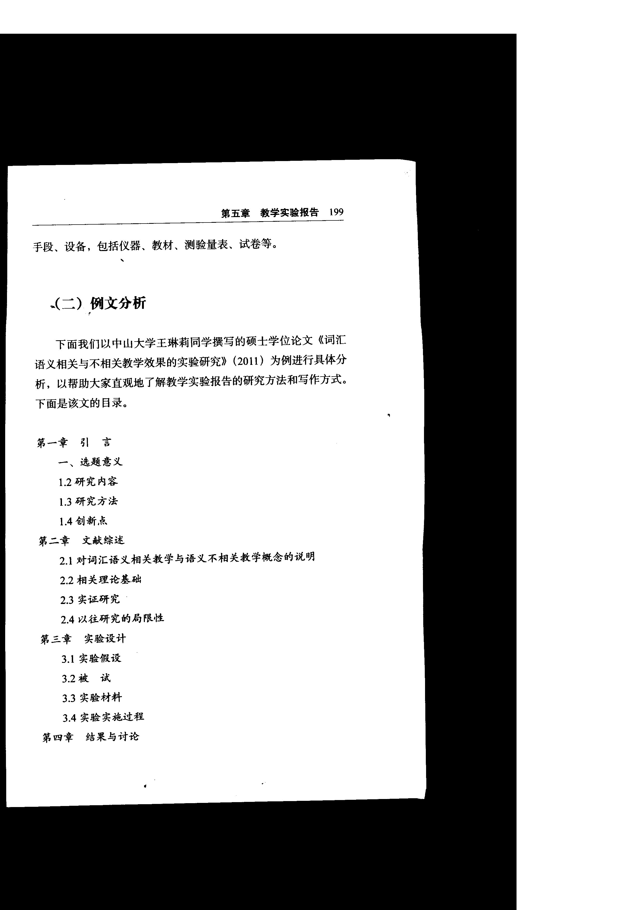
案例1：
王琳莉《词汇语义相关与不相关教学效果的实验研究》，中山大学硕士学位论文，2011。

Slide 29
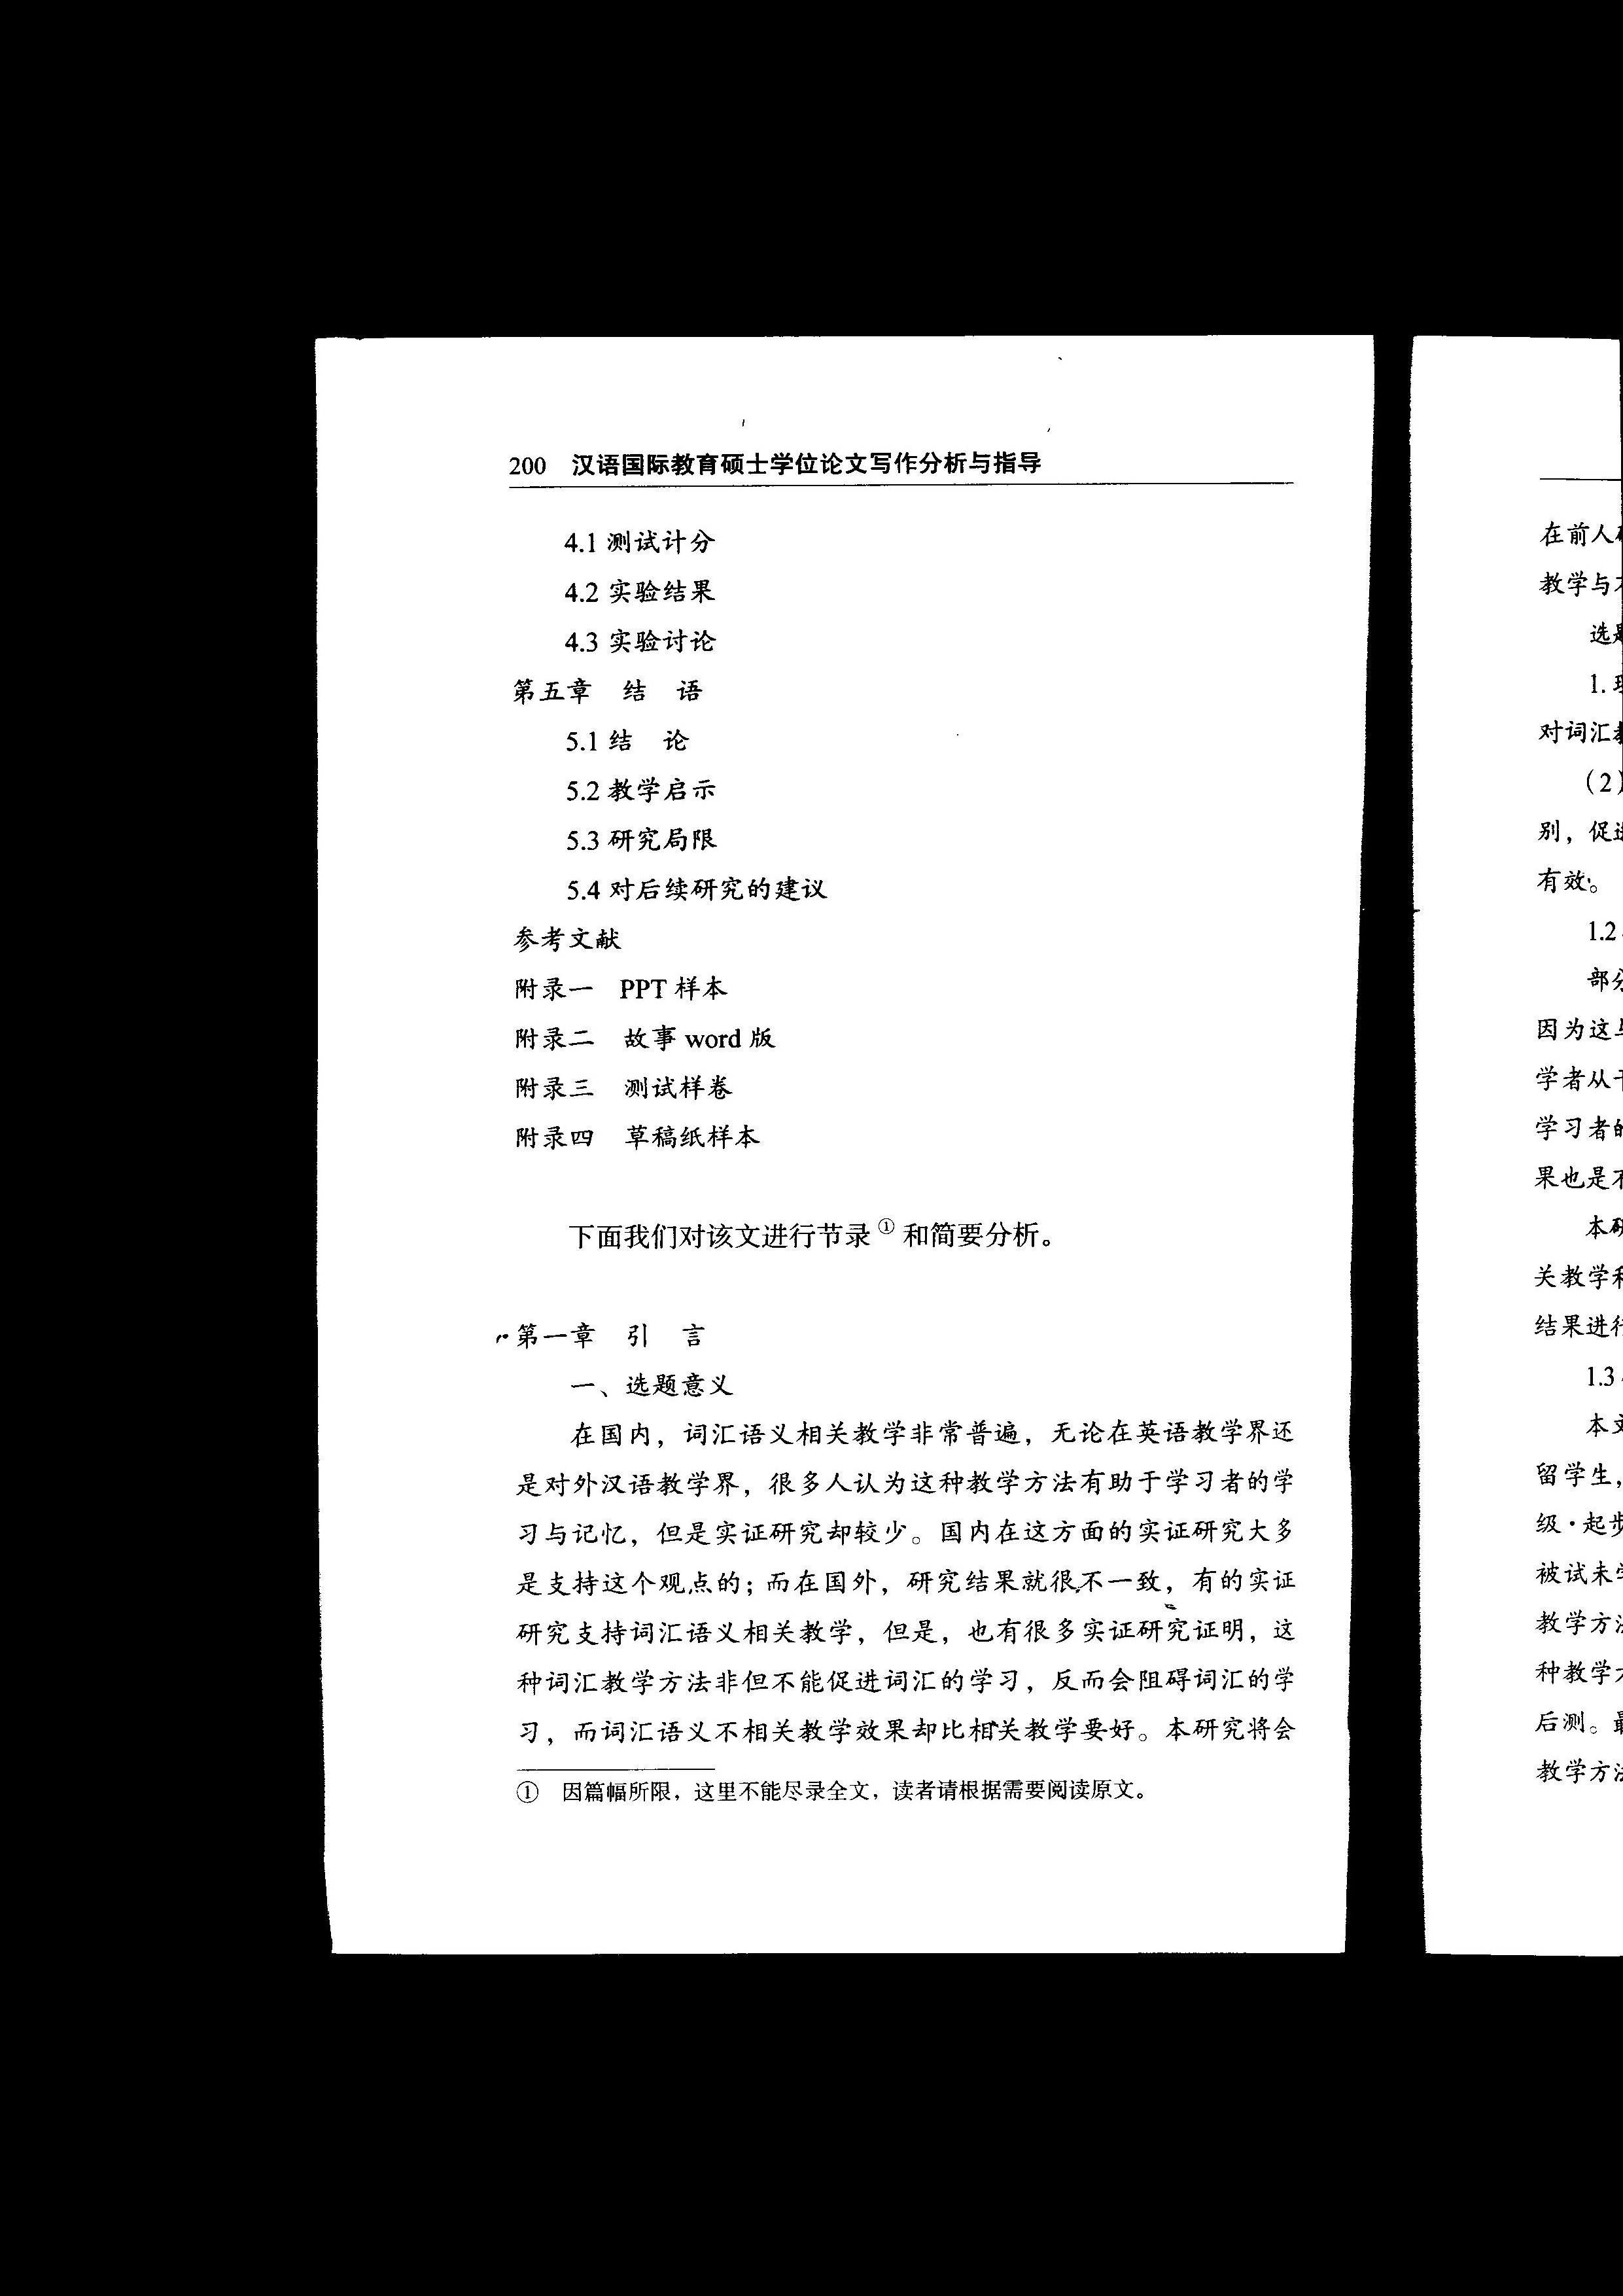

Slide 30
【研究背景】
部分学者认为词汇语义相关教学能够促进学习者的词汇学习，因为这与心理词汇的语义联结说和语义场理论是相符的；而部分学者从干扰遗忘假设出发，认为词汇语义相关教学不但不能促进学习者的词汇学习，反而会抑制或阻碍他们的学习。实证研究结果也是不尽相同。
【研究方法】
被试为中山大学国际汉语学院初二的留学生，通过查阅被试所用的综合课的课本——《博雅汉语初级起步篇》和《博雅汉语初级起步篇》后，选择了个被试未学过的词语，用词汇语义相关教学方法与词汇语义不相关教学方法对两组被试进行了词汇实验教学。
【测试设计】
以往研究对习得情况的考察，大致有以下三类：1）翻译测试（一语——二语，二语——一语）；3）匹配测试（图片与二语匹配）；3）无测试，观察词汇习得所需时间。基本都是单一的回忆测试或者再认测试。本研究设计了回忆任务（根据图片书写拼音与汉字）和再认任务（将拼音、汉字与图片进行匹配），从不同深度考察被试的习得情况。

Slide 31
【概念界定】
语义相关指的就是同属于一个分类语义场。
【实验假设】
假设一：若检验结果显示相关组与不相关组具有显著性差异，且不相关组的增长量平均值大于相关组的增长量平均值，那么，词汇语义不相关教学的效果更好。
假设二：若检验结果显示相关组与不相关组具有显著性差异，且相关组的增长量平均值大于不相关组的增长量平均值，那么，词汇语义相关教学的效果更好。
假设三：若检验结果显示相关组与不相关组没有显著性差异，那么，词汇语义相关教学与不相关教学的效果无差别。
【被试】
被试为中山大学国际汉语学院初二学生，来自多个国家，最后参试者22人。

Slide 32
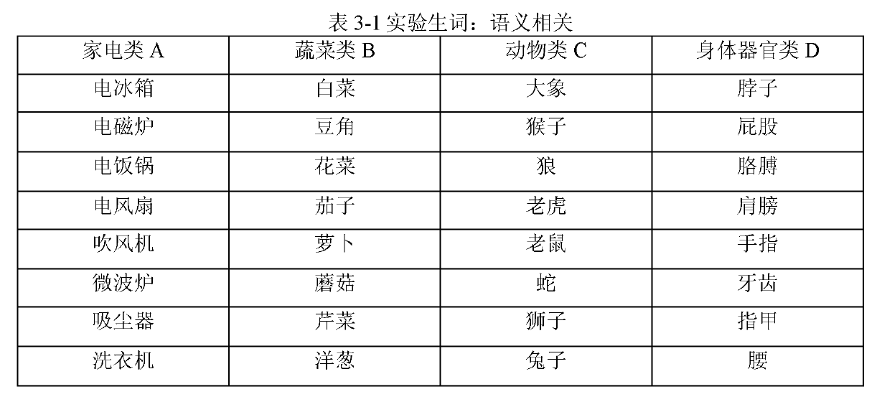
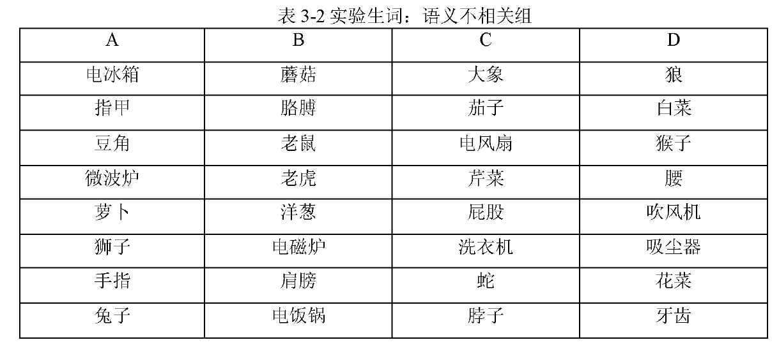
【词汇的选择】
本实验共有个词语，来自个语义类别，分别是动物类、家电类、身体器官类、蔬菜类，每个类别8个词语。
【教学材料的编写】
所选的个词语，按语义相关分成4组，每组8个，每组编写成1个故事，共4个；另外，按语义不相关分成的4组词语也编写成4个故事。
【测试手段】
本研究在再认任务中，要求被试对图片、汉字、拼音进行匹配，也就是从提供的选项中选择正确的信息；在回忆任务中，要求被试根据图片书写拼音和汉字，也就是凭较少的线索提取信息。

Slide 33
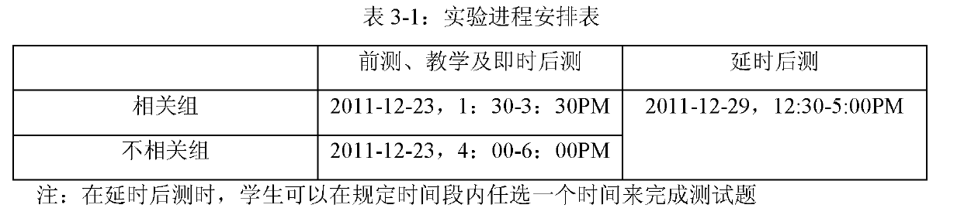
【实验程序】
实验过程大致为120分钟，前测用了25分钟，教学和即后测用了95分钟，平均每个故事的教学和即时后测也大约为25分钟。
打开事先准备好的，共有4个，每个PPT一个故事，先打开第一个故事，由实验操作者进行朗读。
在读到目标词语时，按一下鼠标，出现图片、汉字和拼音，然后带着被试读三遍词语，接着在黑板上板书一遍拼音和汉字，然后要求学生在草稿纸上抄写两遍拼音和汉字。
每张幻灯片上呈现一个目标词（除了手指和指甲、肩膀与胳膊，这两组出现在同一张幻灯片上）。每个目标词语以这样的方式教学，直到第一个故事读完。接着，带着被试再读一遍生词，每个生词读两遍，然后回收草稿纸，关闭，并发放测试题第一部分的回忆任务测试，待被试完成并上交后，发给他第二部分的再认任务测试。

Slide 34
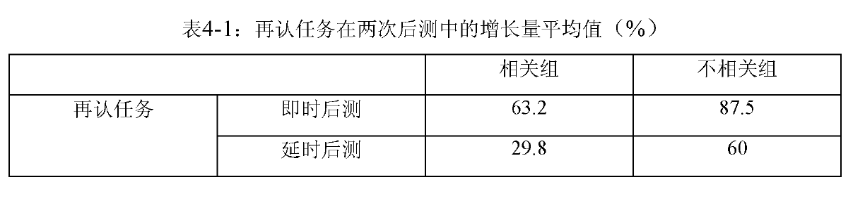
【结果与讨论】
【测试计分】
测试完毕后，将测试题按前测，即时后测，延时后测分别计分，并且将回忆任务和再认任务分开计分最后通过前测和后测的相减，得出被试每次测试各任务的增长量。
在即时后测中，词汇语义相关教学与不相关教学显著性差异明显，p=0.036＜0.05；在延时后测中，词汇语义相关教学与不相关教学显著性差异十分明显，p=0.006＜0.01。

Slide 35
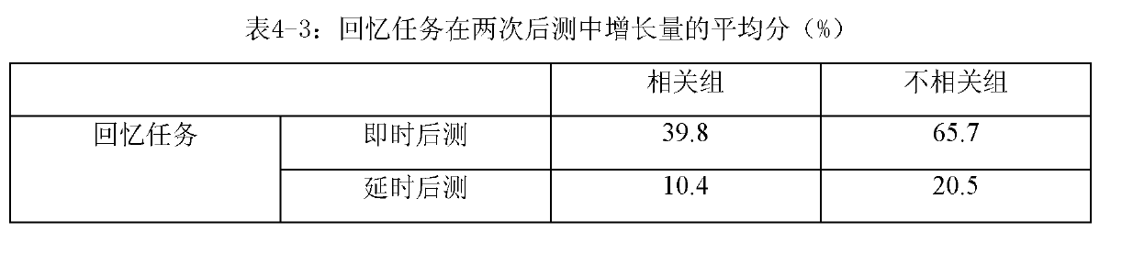
在即时后测中，词汇语义相关教学与不相关教学差异非常显著，P=0.002＜0.01；在延时后测中，词汇语义相关教学与不相关教学是边缘显著，P=0.083＞0.05。
【实验讨论】
将语义相关的词放在一起教确实产生了干扰效应，阻碍了词汇的学习。干扰遗忘假设认为学习材料间的相似性越大，学习难度越大。
说明与前人研究的一致与不一致，并对其进行分析。比如：不一致可能与学习时间长度有关。若相关组被试学习时间加长，那么该组的成绩就有可能会提高，那么就无法显现出两组的差异。又如：语义相关组的猜词正确率高于语义不相关组。在猜词的过程中，语义相关组因为在大多数情况下，已经有学习者猜出了词义，并向其他学习者做了介绍，接着又有教师呈现词义，该词就相当于学习了两次；而语义不相关组，学习者往往猜不出词义，只能接受教师的答案，该词只进行了一次教学。此外，通过自己的思考而得出的答案比教师的解答印象往往更为深刻。

Slide 36
延时后测回忆任务的检验结果显示，延时后测中，词汇语义相关教学与不相关教学是边缘显著。根据艾宾浩斯遗忘规律，学习的材料，若不及时复习，记忆在最初阶段遗忘的速度非常快，后来就逐渐减慢，到了相当长的时间后，几乎就不会再遗忘了。六天后，延时后测时，两组被试对所学的词汇都产生了大量的遗忘，所谓遗忘是记忆的内容不能保持或者提取时有困难，如识记过的事物，在一定条件下不能再认和回忆，或者再认和回忆时发生错误（彭聃龄，2004），这时，要求被试完成仅给出图片的回忆任务，需要被试必须准确并完整地书写拼音和汉字，难度很大，而两组被试都因为遗忘而无法记起所学词汇，测试难度大，于是就不能很好地显现出被试间学习效果的差异了。
本研究6天后，回忆任务相关组剩下的记忆量是原来的26.1%，不相关组是31.2%，这两组的数据都大于艾宾浩斯得出的，寻其原因在于记忆的材料不同，艾宾浩斯记忆的是无意义的音节，本研究将词语呈现于故事中，提供了语境以及图片，学习者可以根据语境和图片更好的理解词语，是一种有意义的学习。
再认任务相关组剩下的记忆量是原来的47.2%，不相关组是68.6%，这两个值远远大于艾宾浩斯得出的25.4%，这是由于本研究是再认任务，而艾宾浩斯的是回忆任务，回忆任务比再认任务的难度要大。

Slide 37
【结语】
结论：1词汇语义不相关教学比相关教学效果更好。2不相关组在完成后测试题时的速度总体上比相关组的要快，这也说明了词汇语义不相关教学对词汇学习更有效。3语境可以缓解遗忘，本研究6天后的记忆量占原来记忆的百分比高于艾宾浩斯得出的数据。测试难度的大小可以显现出不同程度的遗忘，回忆任务难度较大。
教学启示：
教师在处理生词时，注意不要把有相似性的词放在一起教授，以免产生干扰而阻碍学习者的学习。
教材编写人员在编写二语教材时，以后尽量避免将过多语义相关的词语安排在同一课中出现，因为学习者会因为词语间语义的相似性而学得更费力。
二语学习者也不要一味地看着词表、词典死记硬背，注意在语境中去理解生词，有意义的学习才能学得快，记得牢。
局限性：被试数量少；教学材料如图片存在一些问题；结果的普遍性是受词汇类型的限制的。

Slide 38
案例2：《基于图式理论的对外汉语中级听力教学研究——以蒙古留学生为例》（刘晨晨，东北师范大学硕士学位论文，2018）
研究方案：
•A班：图式理论教学法
•B班：新教师常用的教学法
其他都相同，只有教学方法不同，是非常典型
最小差异对

Slide 39
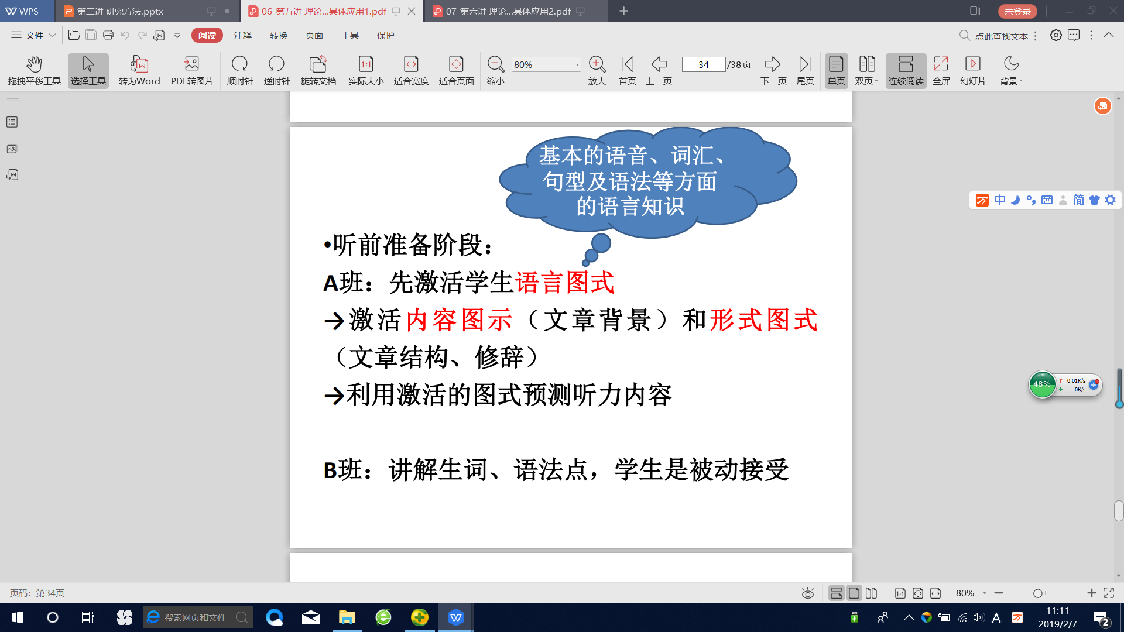

Slide 40
听力理解阶段：
A班：先根据接收到的语言信号，检验、修改、补充相关图式，再利用图式跳跃障碍、抓关键信息
B班：单纯重复“放录音—对答案—讲解题目”
•听后巩固阶段：
A班：复述、表演、讨论
B班：选取部分长对话让学生分组复述

Slide 41
两个班学生分“善听组”和“不善听组”。
•两个班学生都要完成两份水平测试卷和一份调查问卷。
•实验证明：
（1）A班学生后测听力成绩、技能使用情况略好于B班。
（2）A班不善听组的学生，明显好于B班不善听组的学生

Slide 42
•此研究的优点有：
1）清楚对比两种教学的异同。
2）用最小差异对进行实证研究，结果凸显。
3）图式理论融为可操作的具体教学法，应用性强。

Slide 43
案例3
洪炜.汉语作为第二语言的近义词教学实验研究[J].世界汉语教学,2013(3).
【研究背景】
在汉语二语学习中，词汇方面的问题十分突出。特别是在进入中级阶段后，随着学习者词汇量的扩大，词语误用显著增加。其中，学习者因无法准确区分近义词差异而引起的词语误用尤其突出。现有研究表明，近义词使用偏误占词语使用偏误总量的三分之一以上( 罗青松，1997; 李绍林，2010) 。可见，如何帮助学习者提高近义词学习的质量是中高级阶段词汇教学中亟待解决的重要问题。
【前人研究现状】
近年来，有关近义词教学的研究主要集中在两个方面: 一是从理论上探讨近义词辨析的原则、角度和方法，如杨寄洲 (2004) ，赵新、刘若云 (2005) ，吴琳 (2008) ，张 博 (2008、2013) ，郝瑜鑫、邢红兵( 2010) 等; 二是对留学生中介语中出现的近义词偏误进行分析，探求偏误产生的原因，如卿雪华( 2004) ，刘春梅( 2007) ，梁智焕( 2011) ，周琳、萨仁其其格( 2013) 等。这两方面的研究对于帮助教师确定近义词辨析的思路及提高辨析的针对性具有重要意义。
但除此之外，值得思考的另一个重要问题是，教师应该采用什么样的教学模式才能让学生更好地掌握近义词的差异? 目前有关这一问题的研究仍十分薄弱，大多数研究仅停留在一些基本教学原则的探讨上，如提出近义词差异应分阶段教学，解释应浅显明白，简单实用等(敖桂华，2008; 李绍林，2010) ，鲜有通过实证研究的方式比较不同教学模式对汉语二语学习者近义词习得的影响。

Slide 44
目前汉语教师对近义词教学存在不同的看法。
一是显性教学(explicit instruction) 。在教学过程中，教师明确向学习者提供有关语言使用的规则。或者主张采用传统的接受式教学(expository instruction) ，即教师直接向学习者讲解近义词差异，学习者被动接受相关知识。有的教师则主张采用发现式教学(discovery-based instruction) ，即通过展示例句尝试引导学习者自己发现差异规则，最后再由教师总结。
二是隐性教学(implicit instruction) 。不向学习者提供明确的语言使用规则，而是通过大量输入让学习者获得相关规则。
究竟在课堂上对近义词差异进行显性辨析教学是否有必要? 如有必要，应采取哪种辨析方式更为有效?这些问题对近义词教学具有重要意义。
本文拟通过一项实证研究对此进行探讨，希望通过对比不同的近义词教学处理方式的效果，寻找到相对高效的近义词教学模式。

Slide 45
【实验设计】
【实验问题】
第一，在课堂上进行近义词显性辨析是否有助于促进汉语二语学习者对近义词的习得?
第二，接受式近义词辨析模式和发现式近义词辨析模式哪种更有效?
【实验对象】
为了避免各组被试母语分布不均可能对实验结果造成影响，我们对三组被试的母语背景进行了匹配，使各组中来自汉字文化圈与非汉字文化圈的被试比例大致相等( 实验组一汉字文化圈被试14人，非汉字文化圈7人; 实验组二汉字文化圈15人，非汉字文化圈8人; 对照组汉字文化圈13人，非汉字文化圈6人) 。
【实验材料】
编制了10组近义词辨析材料，每组近义词的辨析材料包括三部分：差异规则说明、例句和练习。规则说明部分从语义、句法和语用三个方面对近义词差异进行了简要说明。

Slide 46
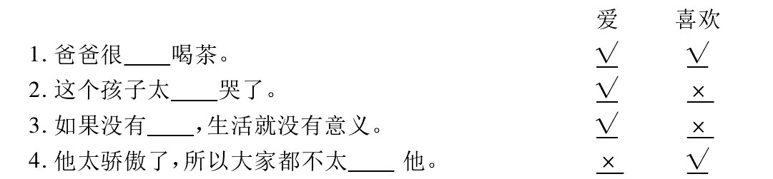
【实验程序】
实验分4个阶段: 前测(第1周) ; 教学处理( 第3周) ; 后测( 第4周) ; 后续测(第7周) 。
前测在第1周进行。目的在于测量学习者对近义词差异的已掌握程度，并从中筛选出需要进行教学处理的近义词和被试。我们首先对16组备选的近义词进行测试。
测试方法是让学习者判断每个句子中划线的部分能不能用右列的词语。可用的打“√”，不可用的打“× ”，不确定的打“?”。
前测采取随堂测验形式进行，时间为40分钟。通过测试，我们从备选的16 组近义词中选取了10 组平均得分较低的近义词作为教学处理的目标词。然后，我们又筛选出这10组近义词中单组得分率均低于70%的被试作为正式实验被试。三组被试的前测成绩无显著差异，F(2，60) = 0.239，p =0.788。

Slide 47
【教学处理阶段】
从第3周开始，各组均采用在课堂上集体进行教学处理的形式进行。
实验组一采用接受式教学模式。教师将10组近义词的异同直接教授给学习者，并配以相应的例句。例句中的目标词以加粗涂红的字体显示，并在目标词下加下划线，在例句后以“√”、“× ”形式说明与其他近义词的替换情况。在讲解后配以相应的判断改错练习。实验组一教学处理时间为90分钟。
实验组二采用发现式教学模式。教学实验材料与实验组一相同，但处理方式有异。教师首先要求学习者从每组近义词中选择适当的词语填入相应的句子中，学习者完成后教师公布正确答案，答案同样以加粗涂红的字体显示，并在例句后以“√”、“× ”形式说明与其他近义词的替换情况。接下来教师引导学习者观察比较例句，让学习者尝试发现差异点，最后教师加以概括总结。由于在实验组二中需要花费较多时间引导学习者尝试发现规则，因此在教师概括总结规则后，仅设置了少量的练习进行巩固，以保证与实验组一教学处理时间相等，即90分钟。
对照组不对近义词差异做任何显性教学处理，但让学习者阅读包含有目标近义词的例句( 即只作隐性的教学处理) ，时间约为20分钟。例句与实验组相同。

Slide 48
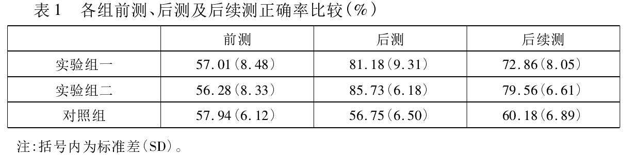
后测在教学处理结束后1 周( 即实验开始后的第4周) 进行。后测与前测的题目形式相同，考察的差异点也相同，但为了减少练习效应，我们在同等难度的基础上替换了句中的一些词语。后续测则是在教学处理结束后3周( 即实验开始后的第7周) 进行。测试方法以选词填空的形式进行，考察的差异点与前测和后测相同。
【实验结果及分析】
1. 在后测中，三组被试的正确率差异显著，F 后测( 2，60) = 87.816，p ＜ 0.001。事后多重比较分析表明，无论是实验组一还是实验组二，后测正确率( 分别为81.18% 和 85.73% ) 均显著高于对照组(56.75% ) ，p ＜ 0.001。后续测也是如此。

Slide 49
2. 实验组二后测正确率高于实验组一，二者差异达到显著水平，p = 0.048。两组后续测成绩比较发现，实验组二的正确率也显著高于实验组一，p =0.003。可见，采用发现式教学处理模式效果好于接受式教学处理方式。从差异显著水平来看，在后续测中，二者差异更为显著，说明在教学效果的保持方面，发现式教学处理模式的优势更加明显。
【讨论】
1 近义词显性辨析的必要性。受Krashen(1985) 的“输入假说”(input hypothesis) 影响。近义词本身差异细微，不易被觉察。学习者对近义词用法的差异并不重视。
2 发现式教学模式在汉语二语近义词教学中的优势。
发现式教学大大增加了学习者的“任务投入量”( task-induced in-volvement load) 。所谓“任务投入量”，是指学习者在完成一个特定学习任务时所需要投入的认知资源。Laufer ＆ Hulstijn( 2001) 曾提出一个二语学习中的“投入负担假说”( involvement load hypothesis) 。该假说认为，任务投入量越大，词汇习得的效果就越好。而投入量的大小可以用需求( need) 、查找( search) 和评定( e-valuation) 三个因素来量化。“需求”指的是学习者学习动机方面的情感因素; “查找”主要是指寻求第二语言中生词的意义，如查字典、向老师请教等等; “评定”则是对不同的词或同一词的各种意义或不同搭配进行分析和比较。

Slide 50
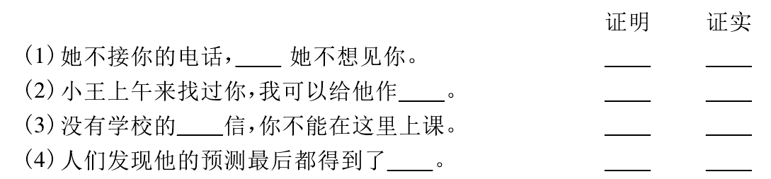
3 课堂辨析对近义词差异习得顺序的影响
虽然实验结果表明课堂辨析能够有效加快近义词习得的整体水平，但我们同时发现，教学处理似乎并未改变学习者对近义词内部各类差异的习得顺序。
Pienemann(1984) 提出，第二语言的可教性( teachability) 受制于语言的可学性(learnability) 。换句话说，语言习得要受到学习者对语言认知和语言处理能力的限制，因此有一定的先后顺序，不受教学处理的影响。
无论采取哪一种教学处理方式，在前测、后测和后续测中，句法差异题成绩好于语义差异题的总体趋势没有变化。
以上四题中，题(2) 、(3) 侧重考察二者在句法上的差异，题(1) 、(4) 侧重考察二者在语义上的差异。统计结果发现，在实验组一、实验组二和对照组中，被试对题(2) 、(3) 的回答正确率均高于题(1) 、(4) 。

Slide 51
【结论与启示】
【结论】本文通过实证研究证明，课堂上显性的近义词辨析教学能够显著促进汉语二语学习者对近义词差异的习得。并且，发现式教学模式比传统的接受式教学模式更有利于促进和保持近义词的习得。实验结果同时表明，近义词辨析教学的作用主要体现在加速近义词的整体习得上，但对近义词差异的习得顺序影响不显著。
【启示】首先，应增加学习者在辨析任务中的投入量。其次，对近义词语义差异辨析的力度应大于句法差异。随着语言水平提高，教师则应设法通过大量输入和创造典型语境引导学习者逐渐掌握语义上的细微差异。再次，在辨析教学中还应注意例句选择需精当、典型、易懂。精当是指例句能够和所辨析的内容相匹配和照应; 典型则是指能够体现一组近义词不同成员常出现的语境和句法位置; 易懂则是在例句中应避免出现学习者没学过的生词或句式，以免影响其对句子整体意思的理解。
【局限性】本研究只证明了显性近义词教学的有效性，并比较了两种不同显性教学模式的效果，但无法对显性近义词教学和隐性近义词教学的效果进行直接比较。

Slide 52
（二）相关研究方法
相关研究(correlational study)是研究两个或多个变量之间的相关关系。
例如学习者的场独立(field independence)和场依存(field dependence)与第二语言习得水平之间的相关关系。
相关研究没有自变量，研究者不对变量进行操纵，因而不能做出因果判断，只能得到两个变量之间是否有关系的判断。

Slide 53
相关研究的目的：
（1）解释。
第二语言习得研究对象是人，人的认知和心理过程是内在的，往往不能直接观察，可通过相关研究进行推导。通过确定变量之间的关系来解释复杂现象，了解复杂现象的构成因素(如母语能力与外语学习，学习态度与学习成绩等）。
如探究青春期过后的第二语言习得者与语言的石化(fossilization)有关系，有助于解释语言习得的石化这个复杂现象。

Slide 54
（2）预测。
利用相关研究，可以探讨是否能够用一个变量的值来预测另一个变量的值。
如果两个变量之间的相关较高，那么就可以用一个已知变量的值预测另一个变量的值。
假设年龄小与外语学习成绩之间有很高的正相关，那么就可以考虑外语学习的年龄提前。
相关研究是定量研究，其价值在很大程度上取决于研究者对变量确定的好坏以及测量的信度和效度，如果对变量的确定很差，测量缺乏信度、效度，那么研究的价值则不高。

Slide 55
案例1
徐晶凝,崔言.中级汉语学习者的元语言学知识与语言能力相关性研究[J].国际汉语教学与研究,2021(3).
【研究背景】
二语教学是否可以进行显性（explicit）语法教学，学界持有不同观点。这个问题的实质是，在显性语法教学中学习者所获得的语法知识是否有助于其语言获得。对此，英语等二语习得研究界进行过诸多实证研究，但在二者是否相关以及相关性强度上均未达成共识（Ellis，2004；靳洪刚、侯晓明，2016 等）。
【研究问题】
本研究将以汉语学习者为研究对象，探讨在以3P教学模式为主的显性语法教学课堂上，学习者的元语言学知识与其语言能力之间是否存在相关性。
【相关概念】
根据Ellis（2004），元语言学知识是学习者关于语言的显性知识，主要包括元语言（metalanguage）知识与可被分析的知识（analyzed knowledge）。前者即关于“语法术语”的知识，后者则是指学习者所了解的能够用来对语言现象进行解释说明的知识。
“语言能力”则是指学习者在课程学习中所表现出的准确运用语言进行表达的能力，与已有同类研究中所使用的 learning outcomes（Elder & Manwaring，2004）、language ability（Roehr，2007）、achievement（Gutiérrez，2012）含义基本相当。

Slide 56
【实验设计】
本文以三个学期的中级汉语语法选修课的学习者为研究对象，共64人，其中男生27人，女生37人，分别来自英国、俄国、日本、不丹等10多个国家。
量表 A：考核学习者的元语言学知识
（1）将给出的一组时点词和时量词进行归类。
（2）找出短文中的四种补语并进行归类。
（3）找出复杂句的主干部分。该复杂句为“几天前在位于上海的公司总部里进行的持续了好几天的斗争使她感到自己必须马上再找一个会英文的得力的助手。”
（4）用指定的语法项目改写句子，如：
a. 在那一个小时里，他一直和妻子吵架。（用“S+V+时量词+O”改写）
b. 他打球，他很累。（用“S+V+O+V+ 结果补语”改写）
第（1） （2）题所测的主要是学习者的语法术语知识。第（3）题所测的主要是学习者可被分析的知识。第（4）题所测的既有语法术语知识，也有可被分析的知识。接受性测量（1 ～ 2 题）和产出性测量（3 ～ 4 题）。

Slide 57
Ellis（2004）指出，对学习者元语言学知识的测量，可以分为接受性知识测量与产出性知识测量两种。请学习者辨认有关的语法规则或语法术语，属于前者；请学习者说出有关的语法规则或使用语法术语对相关语言现象做出解释说明，属于后者。
量表 B：考核学习者的语言能力
（1）选择合适的词语填在给出的几个段落中。
（2）判断改错。
（3）英译汉。测试句中均隐含着目标语言结构，如时量词、定语、状语等。
（4）作文。要求学习者就指定题目自由写作。
量表B前三题（选词填空、判断改错、翻译）所测量的是学习者在控制条件下正确使用语言的能力。第四题测量自由产出能力，即学习者在聚焦于意义表达时能否正确运用语言，特别是显性教学过程中所讲授过的语法结构。

Slide 58
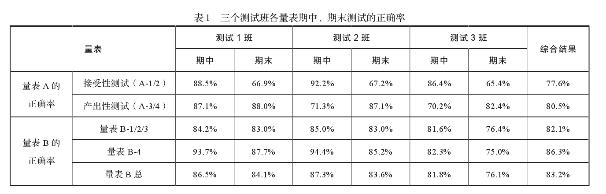
【施测过程】
本研究持续了一年半，用三个学期完成，并分别在期中考试和期末考试期间对学习者的元语言学知识和语言能力同时进行测量。
期中和期末考试期间集体施测，分别记录了量表A和量表B中的各项原始数据，然后运用SPSS软件进行了spearman相关性分析。

Slide 59
【实验结果讨论】
1元语言学知识与语言能力之总体相关性
根据Gries（2013）关于相关性的强度标准，学习者在量表A和量表B上的总体表现说明其元语言学知识与语言能力之间呈显著正相关（very high），相关性为0.862**，语言能力高的学习者对元语言学知识的掌握更好。
本研究支持了Roehr（2007）的发现，并且相关性显著度更高，这一研究结果的差异可能是由以下三方面造成的。
（1）以往研究均未谈及两个问题：一是，对元语言学知识的测量所涉及的目标项目，如词类或句法成分，在学习者的学习过程中是否被教师讲授过；二是，教师在使用某个语法术语时，学习者是否注意过或者是否深究过其意义。
（2）以往研究对学习者的语法术语知识进行测量时，力求全面涵盖各种词类和句法成分，但这些语法术语知识并非均与学习者能正确运用语言相关。徐晶凝（2017）指出，从二语学习者语言能力发展的角度来说，二语教学中有必要区分“能力相关语法知识”和“能力无关语法知识”。
（3）在这两部分测试中所考察的语言结构和词汇都有限，而且两部分测试中的目标测试项是互相匹配的。

Slide 60
2 元语言学知识与不同语言能力之相关性
元语言学知识与“自由产出能力”和“控制下的能力”均为显著正相关。学习者“控制下的能力”与其“自由产出能力”之间也是显著正相关的。
3 元语言学知识的不同测量方法与语言能力之相关性
学习者的产出性元语言学知识能更好地预测学习者的语言能力，特别是“控制下的能力”。
推测：在显性语法教学课堂上，如果教师确信让学习者理解语法术语、具备可被分析的元语言学知识有助于学习者语言能力的发展，那么语法教师最好能设计一些产出性的元语言学知识检测练习，而不是仅仅满足于让学习者拥有接受性元语言学知识。
【结语】
在3P教学模式的显性语法教学课堂上，中级汉语学习者的元语言学知识与语言能力是显著正相关的。

Slide 61
三点说明：
1 本研究支持在复杂特征这一点上，学习者的元语言学知识与其语言能力之间呈显著正相关，但对汉语简单语法特征的显性教学，是否也存在同样的相关关系，还有待继续研究。
2 学习者的显性知识在经过不断强化之后，有可能作用于其语言能力的发展，但这种强化教学是否也有可能导致“能力无关元语言学知识”与语言能力相关性的增强？这个问题也有待进一步验证。更进一步说，是不是元语言学知识掌握得好的学习者自身都具有很强的学习动机或语言学能（language aptitude），他们的语言能力自然更好些？这些问题还可进一步探讨。
3学习者在水平考试（proficiency assessment）中的表现, 在多大程度上得益于课堂上的学得，在多大程度上得益于语言社团中的自然习得，很难做出判断。
至于学习者的元语言学知识与其在自然交际环境中所表现出的真实的听说读写能力之间是否也存在显著正相关，以及是否存在因果关系，尚需进一步研究。

Slide 62
案例2
曹贤文,吴淮南.汉语合成词的语义理据与留学生词汇习得的相关性[J].海外华文教育,2004(3).
【研究背景】
词汇习得一直是第二语言学习者最为关心的问题之一。因为词汇能力是语言交际能力的最基本组成部分。词汇量大小是制约学习者语言水平高低的重要因素。
能否有效利用汉语的内在理据来促进成人的第二语言习得，在对外汉语教学中具有重要的意义。
合成词的词义理据就是合成词的词索义与整词词义的联系。
理论界有的学者（王艾录、司富珍）根据这种理据联系的直接和直观程度把汉语合成词的语义理据划分为显性理据和隐性理据。也有学者（王春茂、彭聃龄把合成词的词义可从其所组成的各个词素义推知的显隐程度，即把整词与其构成词索的语义相关程度称之为语义透明度，再根据语义透明度把合成词划分为透明词和晦暗词。通常认为，合成词的语义透明度对词汇习得具有一定的影响。

Slide 63
【实验目标】
本实验打算以汉语双音节合成词的不同学习方式作为研究对象，探讨下述两种学习方式以及汉语合成词的透明度对留学生词汇习得的影响。第一种学习方式，不拆分汉语合成词的词素对合成词进行整体记忆；第二种学习方式，先拆分合成词的词索在进行词素认知以后，再与整词的意义联系记忆。
【实验对象】
我们选取了在南京大学学习的两个自然教学班的学生作为实验对象这两个班是平行班，学生都是母语无汉字背景的留学生，年龄都在岁到岁之间，他们的汉语水平基本相当都处于初级髙等到中级初等之间。
【实验材料】
记忆的材料均选自《汉语水平词汇与汉字等级大纲》中的丁级词。组成这些词汇的汉字控制在学生学过的甲级字和乙级字的范围内。选取40个汉语双音节合成词，其中20个透明词（不包括全透明词）和20个晦暗词。

Slide 64
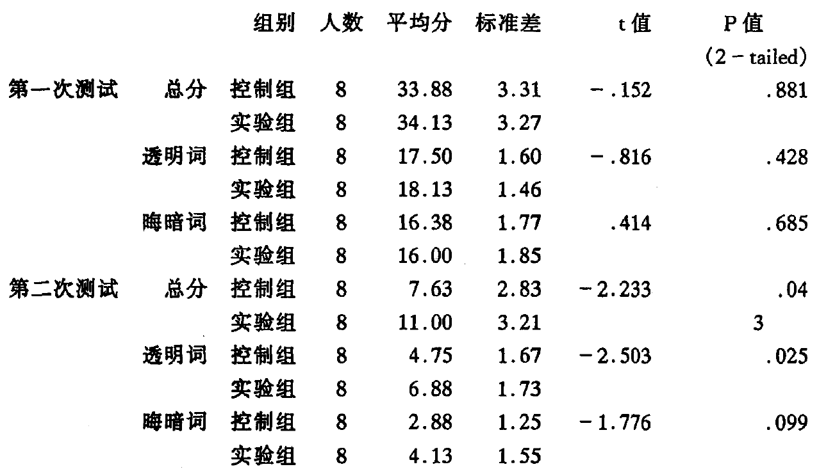
【实施程序】
请出一个汉语水平最高的同学帮助我们判断出40个的确没有学过的生词。
控制组采用未拆分词索的整体记忆生词表，即只提供汉语生词和它的英译词组成的词表。实验组采用拆分词素进行理据分析记忆的生词表，即除了提供控制组相同的语料外，还提供构成合成词的词素的意义。
给予两组被试分钟的时间对40个实验生词进行记忆。告诉他们在20分钟后要接受一次对所学词汇的回忆性翻译测试。分钟学习结束以后，先把发下去的材料收上来，以避免被试在课外继续学习而影响一周后的第二次测试成绩。
【结果与讨论】
拆分词素和不拆分词索两种学习方式在词汇学习的长期记忆方面具有显著的差异，拆分词素运用汉语合成词的语义理据进行记忆可能会促进留学生的词汇习得过程。

Slide 65
【本实验对教学的意义】
尽管在短期记忆方面，利用汉语合成词词索意义和整词意义进行理据引申、联想记忆的方法与整词机械记忆的方法没有显著的差别，但在长期记忆方面，前者记忆的效果却明显优于后者。
在教学中我们应该有效利用汉语合成词的词素义与整词的语义联系，把词素的意义和合成词的整体意义联系起来进行理据记忆，从而提高词汇的长期记忆效果，以期促进留学生的词汇习得过程。
由词素拆分的记忆方式所带来的信息量的增加是否会影响到语言存储、处理和提取的速度，是否还会影响到语言学习的其他方面等等问题都有待于今后进一步的研究。所以，利用语言的理据进行学习，能否最终有效促进言语技能和言语交际技能的获得，以及促进到什么程度，都还需要继续探索。

Slide 66
（三）调查研究法
调查(survey)是通过对样本的直接研究来了解总体特点的研究方法，它通过对第二语言习得进行有计划的、周密的、系统的考察，用科学的手段和方法收集客观的资料进行分析研究，以了解第二语言习得过程，发现问题，为教学提供参考依据。

Slide 67
1 调查的目的
调查的目的不是深入了解每个个案的详细信息，而是探讨大量个体的一个或多个变量。或者说，收集相关性资料，也不能进行因果关系的推论。
调查是被试都面临相同调查问卷和相同条件的标准化的观察程序。

Slide 68
2 调查问卷的类型
调查实施的方式可以有书面形式（自填问卷）和口头形式（访谈问卷）。书面形式的调查也称为问卷，问卷法是以书面提出问题的方法搜集资料的一种方法。
问卷的类型有开放式(非结构型)、封闭式(结构型)和综合结构型问卷。
(1)开放式问卷。只提出问题事先不列出任何选择答案，可以由回答者任意作答。如：在提高自己听的能力方面，你曾经采用了什么措施？
开放式的题目一可以给回答者真实表达的机会；二可以得到值得研究者参考的结果。开放式问题可以获得定性资料，有助于在被试反应中发现新的变量，在编制调查工具的初期，开放式问题是非常有用的，研究者可以将开放式问题获得的信息综合到封闭式问题中。缺点：由此获得的数据本质是质化或者解释性的，其解释的丰富性和处理的难度都要高于量化数据，不利于数字化处理和统计分析。
(2)封闭式问卷。将可能的答案列出，回答者从中选择或限制性填写。如：你对课下与同学用英语对话：
A、很感兴趣；B、感兴趣；C、一般；D、不感兴趣。
封闭式问题可以获得定量资料，容易整理、分析。
(3)综合结构型问卷。在以结构型为主的题目中加上开放式的问题，便于调查那些性质尚不清楚或需要深入了解的问题。

Slide 69
3 调查问卷的结构
（1）问卷标题
是对调查主题的概括说明，用来界定调查的领域，给被调查者提供基本的定位，激活相关的内容。题目要简明扼要，易于理解。如：对外汉语课堂活动有效性评价问卷。
（2）问卷说明
是向被调查者介绍和说明调查的目的、调查者的身份、调查的大概内容。如：该项研究是关于什么的以及其重要性或价值，进行该项研究的组织或个人是谁，以及强调答案没有对错之分，请求如实并完整填答，并承诺对被调查者的个人身份等信息保密，最后还要表示感谢。
说明：这是一份关于学习汉字策略的调查问卷，您的回答将可以帮助我们发现什么方法对学习汉字最有效。在回答问卷时，请您反思一下您个人对这些方法的看法。请仔细阅读每一个题目，圈出最符合您实际情况的那个选项。答案没有对错之分，您只需选择最符合您的答案就可以。我们保证您的回答只用于此项研究，我们将对您的个人信息严格保密。您真实的个人回答是本次研究成功的保证，谢谢您的帮助！

Slide 70
（3）个人信息
应用语言学调查问卷一般在问卷的开始部分让被调查者填上一些涉及性别、国籍、母语、教育水平、学习外语的时间等个人信息，以便在 数据分析时，可以根据这些个体因素进行研究。
（4）答题指导语
答题指导语向被调查者解释和展示如何填答某部分的问题，例如，对于不同评价刻度及其标准的说明等，这些刻度标准最好用粗体或者黑体字体突出。举例如下：
下面是人们学习汉语时使用的一些策略，请仔细阅读每一句话，并 在它后边最能描述你的情况的答案上画圈。请指出你实际做的，而不是 你认为你应该做的或者别人做的。Below there are some strategies that peo­ple use when learning Chinese. Please read each statement and circle the an­swer that best describes you at the end of each statement. Please indicate what you actually do, not what you should do, or what other people do.

Slide 71
（5）题目与答案
题目与答案是问卷的主体部分。问题要符合研究的目的要求，简洁明了，适应被调查者的程度。
问卷题目与指导语非常清楚地分开，通常可以采用不同的字体。
题目一般采用陈述句的形式，答案是开放式的还是封闭式的，则应根据实际情况而定。
为了充分发挥问卷调查的优点，问卷一般以封闭式的答案为主，通常在结束部分设计几个开放性的问题，以做深入的回答。
（6）结束语
在某些情况下，在问卷的结尾部分可以提供研究者的联系方式，或者邀请对该项调查结果有兴趣的被调查者提供自己的联系方式以便寄送研究结果和进行后续的志愿访谈等。 另外， 最后还要礼貌地感谢被试的合作， 可以是一句谢词或者一张笑脸，或者红包。

Slide 72
4 调查问卷的设计
（1）设计准备
首先，明确研究目的，提出研究假设，确定调查对象。设计前要对整个调查的总体目标和研究假设有一个明确的认识。根据研究的目标和假设应该寻求什么数据信息？研究的关键变量是什么？调查对象应该具有什么特征？对这些问题都要做到心中有数。
其次，确定研究问题的维度，列出需要调查研究问题的纲要，查阅有关研究资料，收集与调查内容相关的信息。另外，在正式设计调查问卷前，许多研究者会进行一项质化的研究（常采用访谈的形式）以便为相关的问题收集必要的信息和资料。例如，在设计二语学习者语法学习信念问卷时，除了查阅相关文献和反思自己的学习经验之外，也可以对一些学习者进行访谈，收集他们对于语法应该如何学习的看法。

Slide 73
（2）设计初稿阶段
A围绕研究目标和假设，草拟问卷的布局。列出问卷各大部分的主要内容和大体的项目清单，并初步安排它们的顺序。
B根据所列项目清单，设计问卷中每一部分的具体项目和具体答案。
C调整各个部分和每一部分中题目之间的结构及先后顺序，并按照总的结构将各部分题目首尾相连。
D加上问卷标题、问卷说明、个人信息、答题指导语、结束语等相关部分内容，形成问卷初稿。
（3）征询与预调查阶段
问卷初稿并不能立即使用，因为初步设计出来的问卷通常存在一些 问题，因此在正式使用前还需要征询相关人员的意见并在小范围内进行试测，以便发现问题，及时修改。
A征询专家意见。请编制问卷有经验的专家或对这一研究问题有充分认识的人员提供批评意见，对问卷进行初步的修改，确定后作为预调查的问卷。
B试测并进行分析。从总体样本中抽取30~50人为试测样本进行预调查，以检查问卷表述的方式、项目、内容能否被受试者所理解，难度、分量是否合适，内容是否合理，确定每种答案的强度或顺序性，并进行项目分析、信度与效度分析，主要考察题目的代表性水平（能否反映特征）和内部一致性水平（能否稳定反映研究目的），以便对问卷进行必要的修改。

Slide 74
（4）问卷的修订
根据试测结果进行因素分析、项目分析、信度和效度检验，对间卷 进行调整、修订，剔除不必要的问题，直到合乎要求。一份标准问卷应 该符合如下设计原则：
A问卷的所有问题都应与研究目的相符，重要内容没有遗漏，整卷围绕同一主题。所有题项都不能只可选择一种答案，答案要有区分度。
B问题所收集的材料要易于统计与解释，各部分比重合适，且排列恰当。被调查者个人信息在前；总的问题在前具体问题在后。
C问卷长度适当，以保持被调查者应答兴趣和认真态度。般认为题目数量不宜超过50~60题，答卷时间不超过30分钟。
（5）定稿
除纸质外，多使用问卷星制作。

Slide 75
5 题目和答案的设计
（1）问卷题项要涵盖调查主题的所有范围，同时各题目的含义要明确和具体，彼此之间既界限分明，又相互联系，构成一个完整的体系。
（2）题目和答案措辞用字要清晰明确、便于回答。
您教授汉语多长时间了？
0-5年、5-10年、10-15年、15-20年、20年以上
应改为：0-5年、6-10年、11-15年、16-20年、20年以上
（3）一个问题只能有一个问题点。
你为什么不学别的语言而要学习汉语？
至少包含了“你为什么不学别的语言？”“你为什么学习汉语？”“是什么原因让你发生了改变？”三个问题。

Slide 76
（4）答案要具有穷尽性和不重复性。
（5）问题的表述要持“中立”立场，避免带有倾向性或暗示性的问题。
你是否和大多数人一样认为学习汉语可以帮你找到一份好工作？
（6）开放式问题要尽量具体、明确，能够做出简短的回答。
你觉得你正在使用的教材“好”还是“不好”，并请简单解释。
答案的类型
（1）两分式
对或错；是或否；喜欢或不喜欢；同意或不同意。
（2）选择式
我学习汉语的目的是：A.为学习专业作语言准备 B.为了找到一个好工作 C.为了了解中国和中国文化 D.为了在中国旅行 E其他
（3）里克特式
Rensis Likert提出五度测量表，也叫里克特五度量表（Likert scale）。

Slide 77
（4）排序式
为一个问题准备若干个答案，让被调查者根据自己的偏好程度确定先后顺序。
请按照你认为学习汉语时的难度对下列因素排序（最难的排在前面）
A发音 B语法 C汉字 D词汇
（5）菜单数值式或清单式
数值式是指规定答案的总数值，由被试将数值进行分配，通过分配数值的不同来表明不同状态的测量表。
如被调查者的年龄、学习目的语的时间、学过的外语数量等。
在填在线量表时，常通过下拉菜单的形式提供。

Slide 78
6 问卷调查的实施
调查工具或问卷设计好之后，要进行取样调查。
取样是调查研究中极为关键的一步。
由于对总体进行调查常常是不可能的，因此研究者需要选择一个样本进行调查。必须采用适当的取样方式来保证样本的代表性。
选择有代表性样本的方法通常是概率取样。

Slide 79
概率取样分为几种方式：
（1）简单随机取样。每个个体被选中的概率相等。如果总体比较小，可以利用随机数字表或随机数字发生器进行简单随机取样。
（2）等距随机抽样。 从调查对象的总体名单中， 有系统地每隔若干个抽样单位，抽取一个作为样本。 如按学号抽样， 遇有缺号， 可允许向前或向后顺延。
（3）分层随机取样。将总体分成几个层次或小组，然后从每个小组中随机取样。
为了获得包含每一类学生的样本，我们可以将学生按语言水平分为初级、中级和高级三个层次即三个小组，然后从每个小组中随机取样。
（4）整群抽样。整群抽样就是先从总体中随机抽取一些集体单位，然后再从所抽取的集体单位进行随机抽样选出调查对象。

Slide 80
非概率取样
与概率取样相对的是非概率取样(non-probality sampling)。
（1）常见的非概率取样方式是偶然取样(accidental sampling)，即研究者选择一个方便的、易于获得的样本。
例如采用某个班作为调查的对象，采用志愿参加调查的人作为对象。采用这种方式取样遇到的问题是，样本与它所代表的总体可能在某些重要特征上有系统的差异，因此我们不能从统计上推论：样本的结果与总体的结果是相似的。
但是这并不意味着对方便样本或志愿者样本的调查是无价值的，它的价值不在于统计上的推论，而在于能够了解一些重要的趋势和问题，也可以作为一个大研究的预备性研究。

Slide 81
（2）配额抽样。按各单位在总体中的比例分配预定的样本数量，然后按这些比例从各层中方便地、非随机地抽取样本。
（3）判断抽样。研究者根据研究目标和自己的主观判断，非随机地从总体中选择那些被判断为最能代表总体的对象作为样本。
（4）雪球抽样。 也叫网络抽样， 研究者先找到少数几个具有所需特征的人作为最初的调查对象， 然后依靠他们提供认识的合格的调查对象， 再由这些人提供第三批调查对象……依次类推， 样本如同滚雪球般由小变大。

Slide 82
调查对象的数量
对于大型的问卷调查来说，抽样人数达到被调查者总体的1%-10%被称为“魔法抽样法”。
一般来说，最少的被调查者数量不低于30人，而有些分析则要求最少不低于50或者100 人。例如，作因子分析时最少要有100位被调查者。
调查对象的人数也要看研究类型和分析的要求。如果是探索性研究，样本量一般较小，而描述性研究，就需要较大的样本。
总体指标的差异化越大、研究的变量越多，需要的样本量就越多。调研的精度越高，样本量越大。例如，如果需要采用多元统计方法对数据进行复杂的高级分析，样本量就应当更大；如果需要特别详细的分析，如做许多分类等，也需要大样本。

Slide 83
调查过程需要注意的一些问题：
（1）挑选和培训好调查人员，让实施程序标准化。
（2）使调查对象感到有所收益，愿意参加调查。
（3）选择适当的调查时间、场合和实施方式，营造良好的氛围。
（4）控制问卷的长度，减少调查对象付出的时间。
（5）对调查过程进行管理，提高问卷回收率。
回收和整理问卷：
（1）检查问卷，识别无效答卷
漏答太多；选择单一选项，如全部选A；多人答案雷同；随意填答，问卷中最好有反问题。
（2）对有效答卷标号，对回答问题编码

Slide 84
7 对资料的整理、分析和解释
（1）整理资料，即将资料理顺、分类、排序；编写摘要、注释、标题、索引；编码、计数、记录。
（2）分析资料。用数学的统计方法(计算频率、百分数、平均数、标准差、额数分析、差异分析、相关分析、趋势分析)分析数据，找出研究对象的数量特征、水平、比例、结构以及发展变化规律；或用定性的方法，即用逻辑思维的方法，对调查资料进行思维加工，将感性认识上升至理性认识，揭示出研究对象的本质、规律和发展趋向。
（3）推断结论，即通过分析调查的资料而得出调查结论。

Slide 85
一个成功的调查研究具有很多优点。
最主要的优点是能够快速地收集大量被试的许多变量的信息，可以研究一个大样本。而且，调查的外部效度比较高，可以解决许多重要的问题。

Slide 86
调查的最大缺点是存在被试自我选择的可能性。有的被试拒绝完成调查，这种被试称为无反应者(non respondent)。
这个问题在邮寄问卷的调查中比较突出，邮寄问卷的回收率常常比较低。
我们必须知道反应者与无反应者之间是否有系统差异，如果反应者与无反应者之间有明显的系统差异，那么结果就可能会有某种偏向；如果没有不同，那么结果就比较可靠。

Slide 87
案例1
张璐,槐珊.汉语视听说教材教学话题与话题兴趣的调查分析[J].语言教学与研究,2017(2).
【引言】
汉语视听说课程因其内容丰富、形式生动以及训练技能的多样化，普遍受到学习者的欢迎。但该课程的教材建设却一直与其发展趋势不相匹配。
新兴的多媒体汉语视听说教材的发展，关键还在于课文内容的选编上。而如何选择话题、话题选择的质和量对教材编写而言是非常重要的内容。课文话题的选择不但会决定词语的选择，而且也会影响到语法结构、功能项目及文化项目的融入等，直接关系到学生语言综合运用能力的培养。
【前人有关汉语教学话题及话题兴趣的研究】
话题兴趣（topic interest）是个人兴趣的重要形式，指对某一话题相对稳定的价值取向。
…………

Slide 88
本文对前人汉语教学话题研究成果进行整合，梳理归纳现行汉语视听说教材的课文主题，进行初步的话题归类，然后结合对中国人民大学部分HSK４级水平留学生的预调查反馈，同时考虑到汉语视听说课课型特点，再次进行调整、修订，最终设计了一个针对中高级学习者的含有5大话题群20类话题的汉语视听说教学话题分类，具体为：
（１）“日常生活”话题群，包括“家庭生活、学校生活、职场生活、休闲娱乐”等子话题；（２）“情感与态度”话题群，包括“亲情、爱情、婚姻、友情”等子话题；（３）“人际交往”话题群，包括“邻里关系、社交礼仪、道德价值观念”等子话题；（４）“文化与艺术”话题群，包括“习俗与禁忌、历史文化知识、地理知识、节日及活动”等子话题；（５）“世界性话题”话题群，包括“旅游与交通、教育、运动与健康、社会现象、时事热点”等子话题。
“日常生活”和“情感与态度”话题群主要围绕学习者的个人生活和经历，主要包括校园、工作、感情生活等；“人际交往”和“文化与艺术”话题群则更多围绕着具有中国特色的社会文化。前四个话题群侧重反映学习者学习汉语的特点，并能体现出更多中外差异性。最后一类“世界性话题”沿用了汲传波（2005）的说法，但下设话题与之不同。“世界性话题”设置着眼普用性，内容虽仍会存在个体及文化差异，但相较前四大类话题，共通性会更突出一些。

Slide 89
【留学生话题兴趣调查】
调查问卷共分三个部分：
第一部分“个人基本情况”，共４个问题。主要了解调查对象的背景信息，如年龄、性别、国籍、母语及学习汉语的时间、汉语水平等。
第二部分“关于视听说课和教材”，共４个问题。主要针对学习目的、有无使用教材、对现用教材的评价及教材取材偏好的调查。
第三部分“关于话题”，根据的话题分类“选择最符合自己态度的选项”，收集学习者对不同话题类型的兴趣程度。除教材取材偏好和话题类型兴趣采用李克特五级量表，其余问题是问答性或多项选择性问题。
你学习这课的目的是（可多选）：Ａ．为了升学；Ｂ．为了就业；Ｃ．为了 ＨＳＫ 考试；Ｄ．为了了解中国；Ｅ．和中国朋友交流；Ｆ．其他。
总起来看，学生的外部学习动机略高于内部学习动机。
您认为以下哪些（电影、电视剧、娱乐类综艺节目、纪录片或动画片）更适合改编成视听说教材”的李克特五级量表调查，平均值由高到低排列如下：电影（4.15）＞电视剧（4.04）＞纪录片（3.62）＞娱乐类综艺节目（3.6）＞动画片（3.32）。

Slide 90
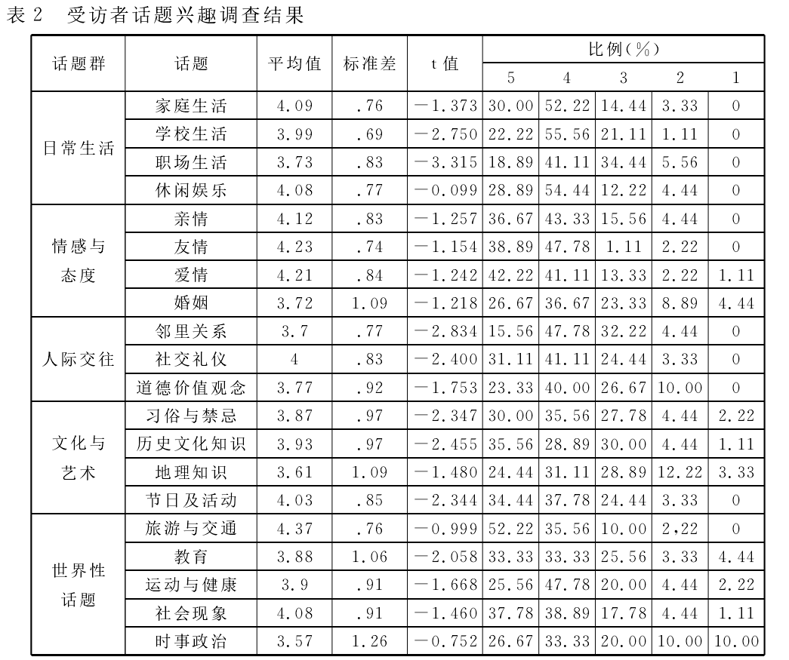
受访者对本研究设置的话题类型均表现出感兴趣，但对于话题感兴趣的程度不同性别之间存在一定差异，我们取显著性α＝．05，查ｔ值表，临界值ｔ＝1.987（双侧检验），那么在“职场生活、婚姻、邻里关系、社交礼仪、道德价值、习俗与禁忌、历史文化知识、节日及活动、教育”等话题的ｔ值都超过了临界值，说明ｐ＜．05，表现出不同性别受访者的显著差异。

Slide 91
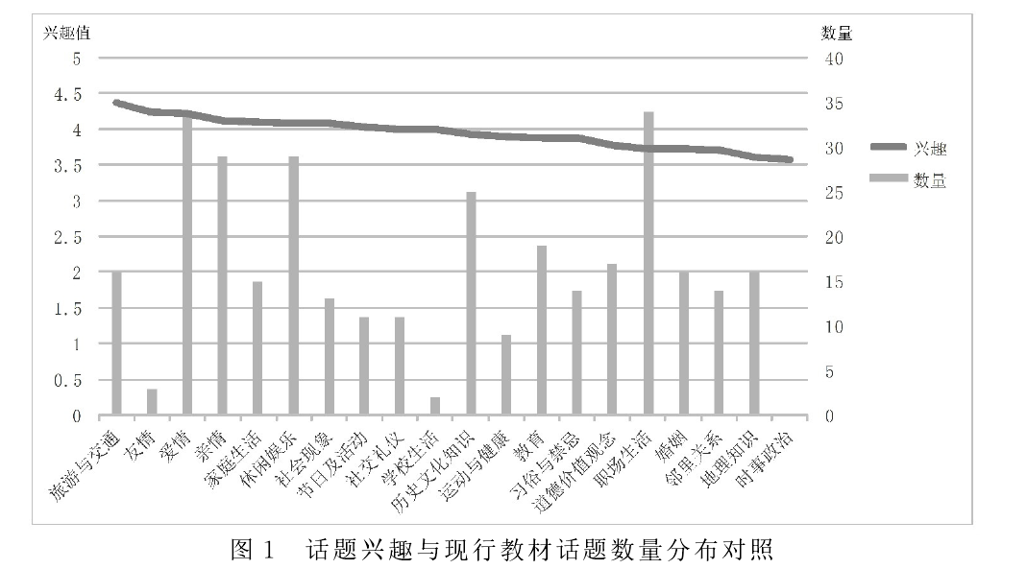
【结语】
1 本文设计的中高级汉语视听说教学话题类型（5个话题群和20类话题）得到了学习者的认可。
2 学生最感兴趣的话题是“旅游与交通、友情、爱情、亲情、家庭生活、社会现象、休闲娱乐”。
3 现行视听说教材话题类型及数量的设置与学生话题兴趣存在较大偏差，一是表现为学生最感兴趣的话题类型在现行教材中设置不足，特别是“旅游与交通、友情”等；二是现行教材的话题类型设置和数量分布较为集中，均衡程度较差。
4 汉语视听说教材的选编应选取反映现代中国社会生活题材，尤其是能反映中国地方风貌、青年人或学生族群生活题材的影视作品。编写者及汉语教师除从丰富多样的、喜闻乐见的影视作品析取外，还可吸收语言规范的、符合学生话题兴趣的网络微电影素材。
5在编写教材过程中，编写者不宜集中在一部影视作品（含连续剧）进行取材，可以按话题类型选取不同的影视作品或片段应用于教学，并在精视课文之外提供多一些的辅助话题的视听内容。而对外汉语教师也应培养随时关注影视作品、适时选取恰当的片段补充到视听说课堂教学中的意识。
【现行视听说教材话题和学习者话题兴趣对比分析】

Slide 92
案例2
胡清国.中高级留学生汉语量词习得的调查与分析[J].语言教学与研究,2012(5).
【研究背景】
量词是对外汉语教学的重点和难点之一，其原因是多方面的: 首先，很多语言缺乏这样一个词类，留学生需要建立一个新的语法知识框架; 第二，虽然一般认为汉语的量词是封闭性的，但除了有限的名量词和动量词外，汉语中还有大量的借用量词以及音形相近或开放性搭配的量词; 第三，汉语的量词难以通过类推来系统地理解与掌握，很多时候需要点对点地教与学。
对外汉语中的量词教学引起了诸多学者的关注，主要表现在以下几个方面：1 从认知的角度探讨汉语量词的教学策略；2 研究留学生汉语量词运用的偏误；3 对量词微观的对比研究；4研究分国别的留学生汉语量词的习得偏误。
研究不足：1 很多已有的研究比较强调量词语义的历时演化。 2已有研究多采用静态的研究方式，以学生的作文为语料进行分析，对偏误结果无法进行有效预测。3 多个案和微观研究，少宏观研究，尤其是很少把动量词和借用量词统一起来进行比对和分析。

Slide 93
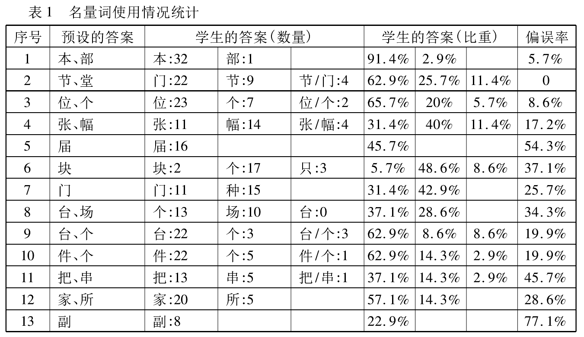
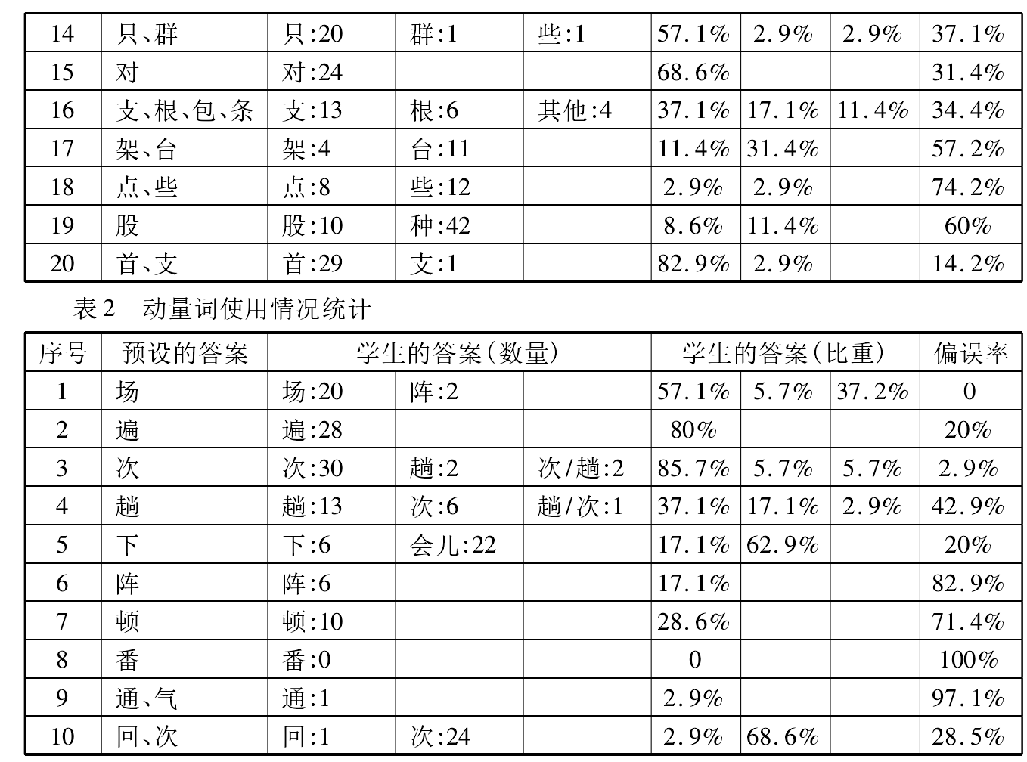
【调查设计】
调查问卷共分三个部分：第一部分是20个需要填写名量词的句子，第二部分是10个需要填写动量词的句子，第三部分是10个需要填写借用量词的句子。
【调查结论】
1 中高级阶段留学生汉语量词习得的准确性还不够高。三类量词的习得准确率从高到低依次为: 名量词、动量词、借用量词，三者的总偏误率分别是: 41.8% 、47.2% 、58% ，均超过40% 。
2 高频量词的习得准确率高于低频量词。

Slide 94
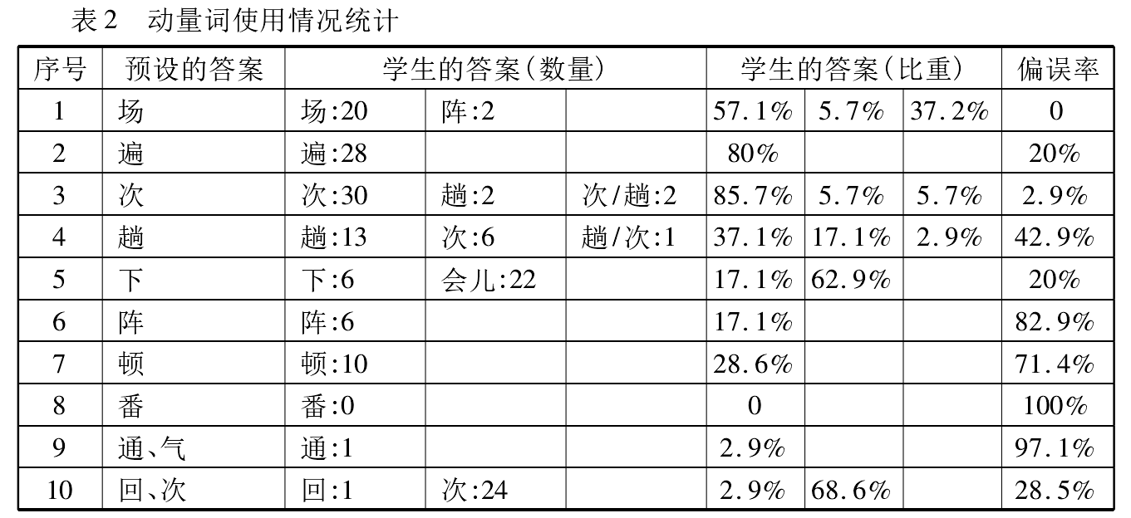
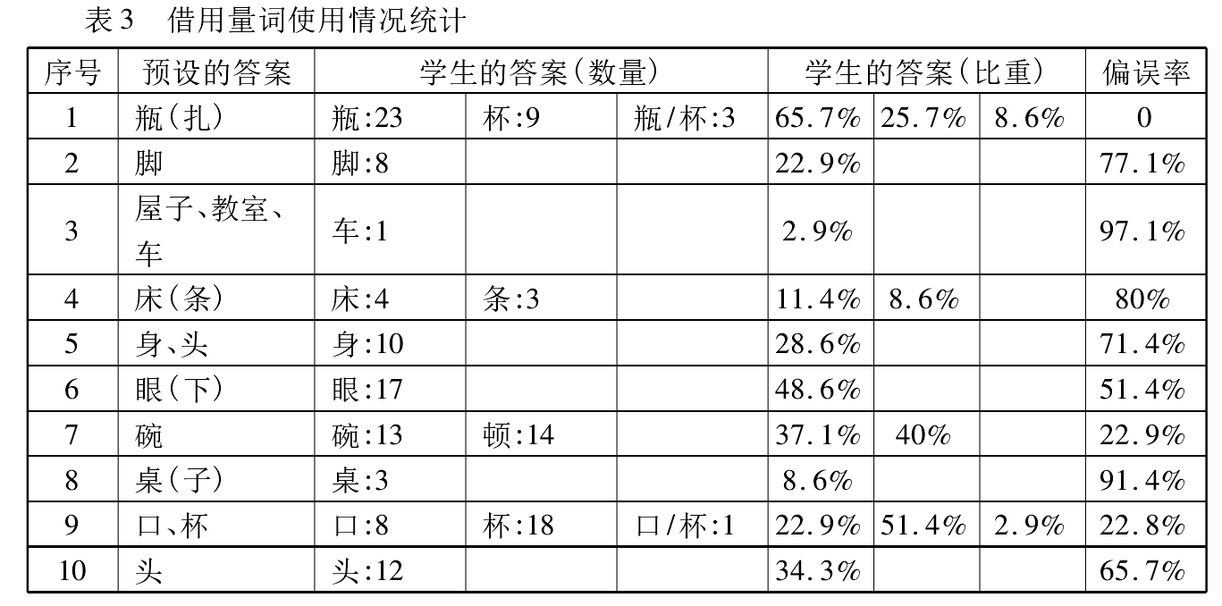

Slide 95
【偏误类型】
1 过度泛化。类推是第二语言习得者在习得目的语语法项目时常用的一种认知手段。
最近我又把这篇课文读了一( 次) 。
老师把我叫到办公室批评了我一( 次) 。
2 尚未建立量词与名词的双向选择组合群。
他给了我一(支/根/包/条) 烟。
3 尚未建立动作与动量、事物与借用量之间的语义关联。
他才40出头，就已经是一( 头) 白发了。
4 无法区分同一名词前不同量词的语义差异。
现在还不能回家，后边还有一(节/*门) 课。
再给我一(点/*段) 时间，我马上就可以做完了。

Slide 96
【教学策略】
1 允许泛化，但须注意“化石化”。
2 注重整体认知，建立结构框架与范式。
3 有所选择，即尽量选择高频和高感知度的量词开展教学。
“葡萄”的量词有“串、挂、嘟噜”等，我们对北京大学 CCL语料库进行搜索，发现“一串葡萄”有17例，“一挂葡萄”有1例，而“一嘟噜葡萄”则为 0 例。
“画”的量词可以是“幅”，也可以是“张”。从语料库的检索中看到，“一张画”有171个用例，“一幅画”有 596 个用例，虽然“张”的频率少于“幅”，但也有较高的使用频率。
4 建立语义关联的情境教学模式。
量词与名词、动词( 尤其是与名词) 的配搭，背后有各种语用含义的差异，把这种差异置于特定的语境之中，有助于留学生的理解与识记，成为学生不可迁移的知识。
可以给学生演示“一头汗”与“一脸汗”的区别，“一脸汗”仅限于脸部，不包括脖子等地方，如果超出脸部，就要说“一头汗”。如果背部、胸部都是汗，就要说“一身汗”。
【结语】
汉语名量词的习得情况为: 高频率的好于低频率的，高感知度的好于低感知度的。但是，汉语动量词与借用量词的准确率远低于名量词的准确率，超出了我们的预设结果。

Slide 97
二、定性研究
借用一定的理论，对收集的材料、案例进行分析总结，归纳出一定的规则。
定性研究是对事物构成和性质方面的研究，主要是叙述性的说明和解释，侧重且依赖于对事物的含义、特征、象征等的描述和理解，使用开放式问题、即时呈现的方式来收集文字或图像资料，通常用文字而不用数字或量度来描述研究对象。
质化研究的特点呈现的研究设计：研究设计的每一个方面不是严格规划好的，而是保持开放和流动，以便可以用一种弹性的方式对在调查过程中新情况作出反应。甚至研究问题可以是弹就能通过的，可以在研究过程中发展和改变。

Slide 98
Dornyei（2007）认为定性研究具有以下特点：
（1）定性数据的本质：定性数据包括访谈录音、不同类型的文本（田野笔记、日记等），以衣照片和音像资料等。在数据处理过程中，大多数的数据都转化为文本形式，因为大多数的质化数据分析是基于文字的。
（2）研究的情景条件：由于定性研究的目标是表述自然发生的社会现象，因此定性研究发生于自然场景，不试图操纵研究的环境。
（3）内在的意义：定性研究关注主体的意见、经验和感觉，研究的显性目标是探寻参与者在研究情景中的看法，主张只有实际的参加者才能揭示意义并解释其经历和行为，因此，质化研究者需要深度从“内部”来观察社会现象。
（4）小样本：进行得很好的定性研究需要花费很多的精力，因此，跟量化研究相比，质化研究通常选择小得多的样本。
（5）解释性分析：质化研究基本上是解释性的，也就是说研究结果是研究者对数据主观解释的产品，研究者自己的价值观、个人历史，以及性别、文化、阶层、年龄等个性特征都能成为解释整体中的一部分。

Slide 99
（一）个案研究法
1 定义：
个案研究是一种定性研究，对一个单一的个体、单一的现象或社会单位进行集中的、深入细致的、全面的描述和分析。
Larsen-Freeman & Long 把第二语言习得研究领域的个案研究称作纵向(longitudinal)研究方法，用来观察某一研究对象在学习语言时的进展，通常是通过观察其自发的谈话进行研究。

Slide 100
个案研究在第二语言研究中的运用
在第二语言研究中，个案常常是指正在学习某种语言的一个人，如一个学汉语的外国儿童或一群成年人。个案也可以是一位教师、一个课堂、一所学校或一个团体。
研究者可以研究一个个体，也可以研究几个个体并进行比较。

Slide 101
个案研究在第二语言研究中的作用
个案研究可以为研究者提供有关个体的丰富信息，如学习者个体学习的过程、策略，学习者个体的个性、态度、动机等特征是如何与学习环境相互作用的。
研究人员在对不同年龄、不同性别、不同国籍的学习者在学习不同语言的过程中听、说、读、写等方面的研究广泛采用个案研究方法，并取得重要的成果。
目前，第二语言习得研究将研究重点放在学习者个体(individual learner)上，个案研究的作用更加明显。

Slide 102
2 个案研究的特点
Benbasat, Goldstein & Mead(1987)指出个案研究有四项特征：在自然环境中审视一个现象，使用多种数据收集方法收集相关信息，在研究的最初其环境的界限并不清楚显著，没有实验控制或操控。
个案研究的主要特征：
（1）在自然环境中从事现象的研究；
（2）个案研究不预设研究变量，没有变量操纵、实验设计或控制；
（3）研究当前的现象，解决当前的问题；
（4）研究的对象可能是一个（单一个案）或多个（多个个案）实体。例如个人、群体或组织等；
（5）对于每一个实体都深入了解其复杂性；
（6）使用多种数据收集方法；
（7）个案研究比较适合运用在问题仍属探索性阶段，尚未有前人研究可循的情况下，进行为什么和怎么样的探索性研究。

Slide 103
判断一项研究是否适合采用个案研究方法，包括以下准则：
（1）是否只能在自然环境下进行？
（2）是否为当前事件？
（3）是否无需控制或操纵？
（4）是否是尚无坚实理论基础的新现象？
（5）是否变量太多其他研究法无法掌握？
或者说，个案研究比较适合研究发生在自然环境下的、当前较新的、未曾有许多人研究或无坚实理论基础的研究问题，特别适合采用个案研究方法的是对调查设计、实验设计的观察值数量来说，研究牵涉的变量太多而无法控制的问题。

Slide 104
3 个案研究的优点与不足
由于个案研究不像实验研究、调查研究、相关研究等假设检验研究那样在研究方法上具有严格的统一标准，因此在心理学、教育学以及其他社会科学研究中它一直处于比较低的地位，直到最近才被认为是第二语言习得研究的一种重要方法(Johnson，1992)。
优点：
（1）深入细致的描写和多方验证。
个案研究需要对自然情境中的现象及其背景、原因等所涉及的方方面面进行细致的、全面的研究，它既回答“怎么样”和“为什么”的问题，也有助于研究者把握事件的来龙去脉和本质，有时甚至通过对个案进行几年甚至更长时间的追踪研究，以掌握个案的动态发展过程。
个案研究是在对事件深入理解的基础上，通过对事件的精细描述和分析而获得整体的认识，强调以丰富的材料为基础进行多方交叉验证。

Slide 105
（2）展现出探索和理论创新的潜能与作用。
个案研究的问题来源于实践，没有经过理论的抽象与精简，通常处于探索性阶段。通过个案研究将有助于人们了解被研究的现象是什么，它是怎样发展的，为什么会这样发展。
（3）为学科理论观点提供具有说服力的具体佐证。
个案研究着眼于研究现实环境中的特定现象，是对客观事实全面而真实的反映。其研究结果将可以作为典型材料用于佐证和丰富相关理论成果，使理论既有概括性，又有实用性，既抽象，又生动，有助于推动理论研究成果的广泛应用。
（4）便于进行历时纵向设计，使考察变化成为可能。
个案研究的对象少，研究规模也较小。一般都是在没有控制的自然状态中进行的，也无需在一段时间内突出完成，便于在较长时间内对研究对象进行连续不断的追踪调查研究。

Slide 106
不足：
从假设推进的角度看，个案研究的最大缺点是不能将一个个案研究的结果推广到其他个案。
我们很难从个别被试的行为中分辨出哪些特点是个体特有的，哪些是群体共有的。
解决该问题的方法之一是做大量的个案研究，再将不同的个案研究的结果进行比较，以便找到共同的规律。

Slide 107
4 个案研究的基本过程
罗伯特 K 殷（2010）把个案研究实施分为以下五个环节：
（1）选定案例，设计研究方案。
要特别注意5个要素：分析所要研究的问题；提出理论假设；界定分析单位；连接资料假设的逻辑; 解释研究结果的标准。研究设计要从建构效度（construct validity）、内在效度(internal validity)、外在效度(external validity) 和信度 (reliability)等几个方面来控制研究的质量。
（2）收集案例研究资料前的准备。
个案研究的准备工作，始于研究者个人技能的提高。一个理想的个案研究者应该具备以下必要的特质， 例如，能够提出好的问题，是一个好的“倾听者”，需要训练适应性与弹性，牢牢抓住研究的主题，并摒除先入之见。因此，为了完成高质量的个案研究，研究者需要接受训练、进行准备，以提升研究技能，并对制其订出具体的研究草案，开展实验性研究，同时保护研究对象及获得对其进行研究的许可。

Slide 108
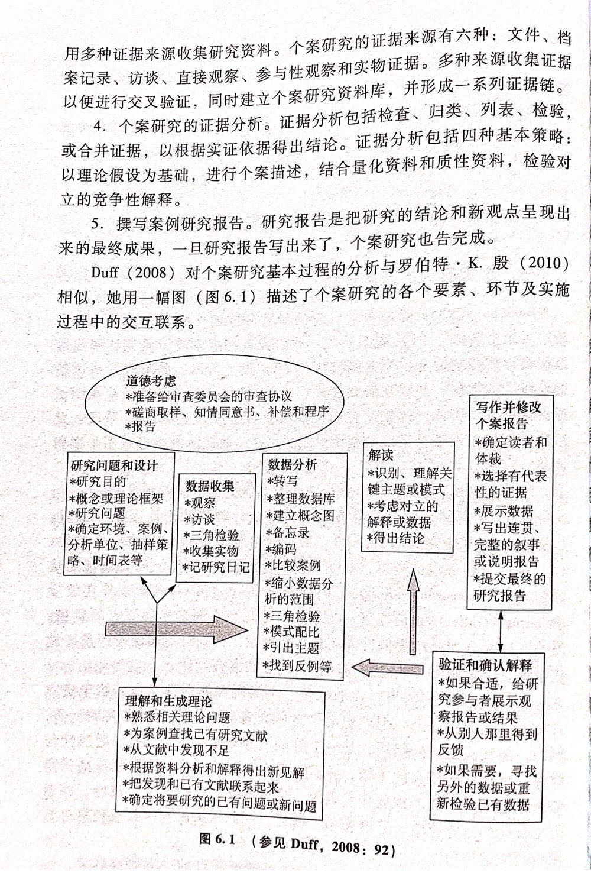
（3）收集案例研究资料
研究者需要遵循制订的个案研究草案，运用多种证据来源收集研究资料。个案研究的证据来源有六种：文件、档案记录、访谈、直接观察、参与性观察和实物证据。
（4）个案研究的证据分析
证据分析包括检查、归类、列表、检验，或合并证据，以根据实证依据得出结论。证据分析包括四种基本策略：以理论假设为基础，进行个案描述，结合量化资料和质性资料，检验对立的竞争性解释。
（5）撰写案例研究报告

Slide 109
5 确定研究问题与设计研究方案
确定研究问题：
在确定研究的问题时，除了预计能够得到清晰的、具体的回答以外，研究问题应该有意义，值得研究者投入精力进行研究。
例如：外国留学生是怎样通过一系列的发展逐步习得汉语“把”字句的？
再如：为什么在美国大学里不少华裔学生的汉语学习成绩不甚理想？
设计研究方案：
根据个案研究设计的不同特点，个案研究设计分为：（1）根据研究目的，分为描述性研究和解释性研究；（2）根据与理论的关系，分为理论检验研究和理论建构研究；（3）根据个案的数目，分为单一个案研究和多个个案研究；（4）根据分析单位的层次，分为整体性案例研究和嵌入性案例研究；（5）根据个案的顺序，分为平行性个案研究和连续式个案研究；……

Slide 110
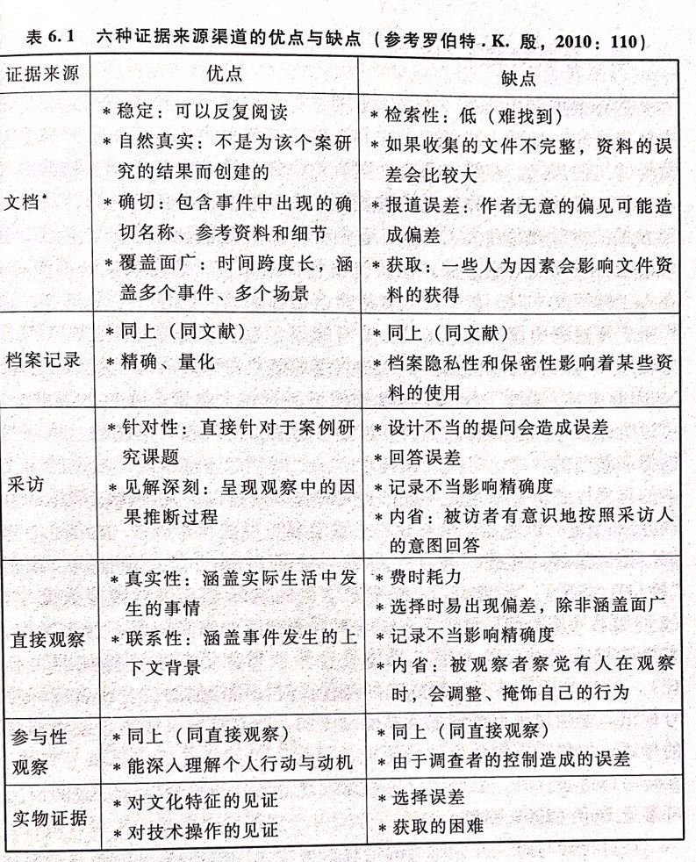
收集数据：
罗伯特 K 殷（2010）认为，在收集数据时，可能的资料来源有六种：文档、档案记录、访谈、直接观察、参与性观察和实物证据。
就第二语言教学个案研究来说，常用的数据包括：A学生的作业和每周的自我报告，包括电子邮件、面对面的谈话录音、电话录音、日记等；B跟学生的访谈，如果是纵向追踪研究则包括研究开始、中间和结束等不同时期所作的多波访谈录音和文字转写稿；C课堂教学观察，包括课堂录音、录像，以及所做的观察记录等；D跟教师的访谈录音和文字转写稿；E研究者所做的研究日记；F其他文档记录和实物证据，例如，课程大纲、讲义、评估记录、成绩记录、图片等。

Slide 111
案例1
案例分析有多种研究模式，其中之一是：
“背景介绍+情景描述+相关分析+事后反思”
例：《韩国小学汉语课堂管理案例分析——以釜山市东弓初等学校为例》（申时会，2012）

Slide 112
•背景介绍：已学3个月汉语的6年级韩国学生，由于临近放假，课堂管理比最初难一些。
•情景描述：课堂上的事件（学生课堂捣蛋，作者让韩国教师处理，韩国教师严厉打、训学生），及对师生的心理冲突。
•相关分析：面对同样事件，对比分析韩国教师“权威式”管理和中国教师“民主式”管理。
•事后反思：中国教师在韩进行汉语教学，可采用“权威的民主式管理”。

Slide 113
案例2：从马来西亚独立前钟灵中学的双语教育看国民型华文中学的开端（杨钦宪，2013）
•第一步：梳理史料
马来西亚独立前华文教育发展：
•早期：私塾形式，明末清初出现新式学堂
•战前：进入高潮，虽受英殖民政府管制，但教学质量和水平不断提高
•战后：黑暗时期，受严重打压

Slide 114
第二步：概述该校发展历程、改革措施、学制和课程等，以及政府不同时期的教育政策
•建立：1917年，响应孙中山办学培养华人知识青年的号召，成立钟灵学校。
1923年，钟灵开办初中，成为马来半岛上第一间华文中学，并改名钟灵中学。
•教育方针：中英文并重在不放弃且要提高华文的前提下，让学生用英语学习其他科目。

Slide 115
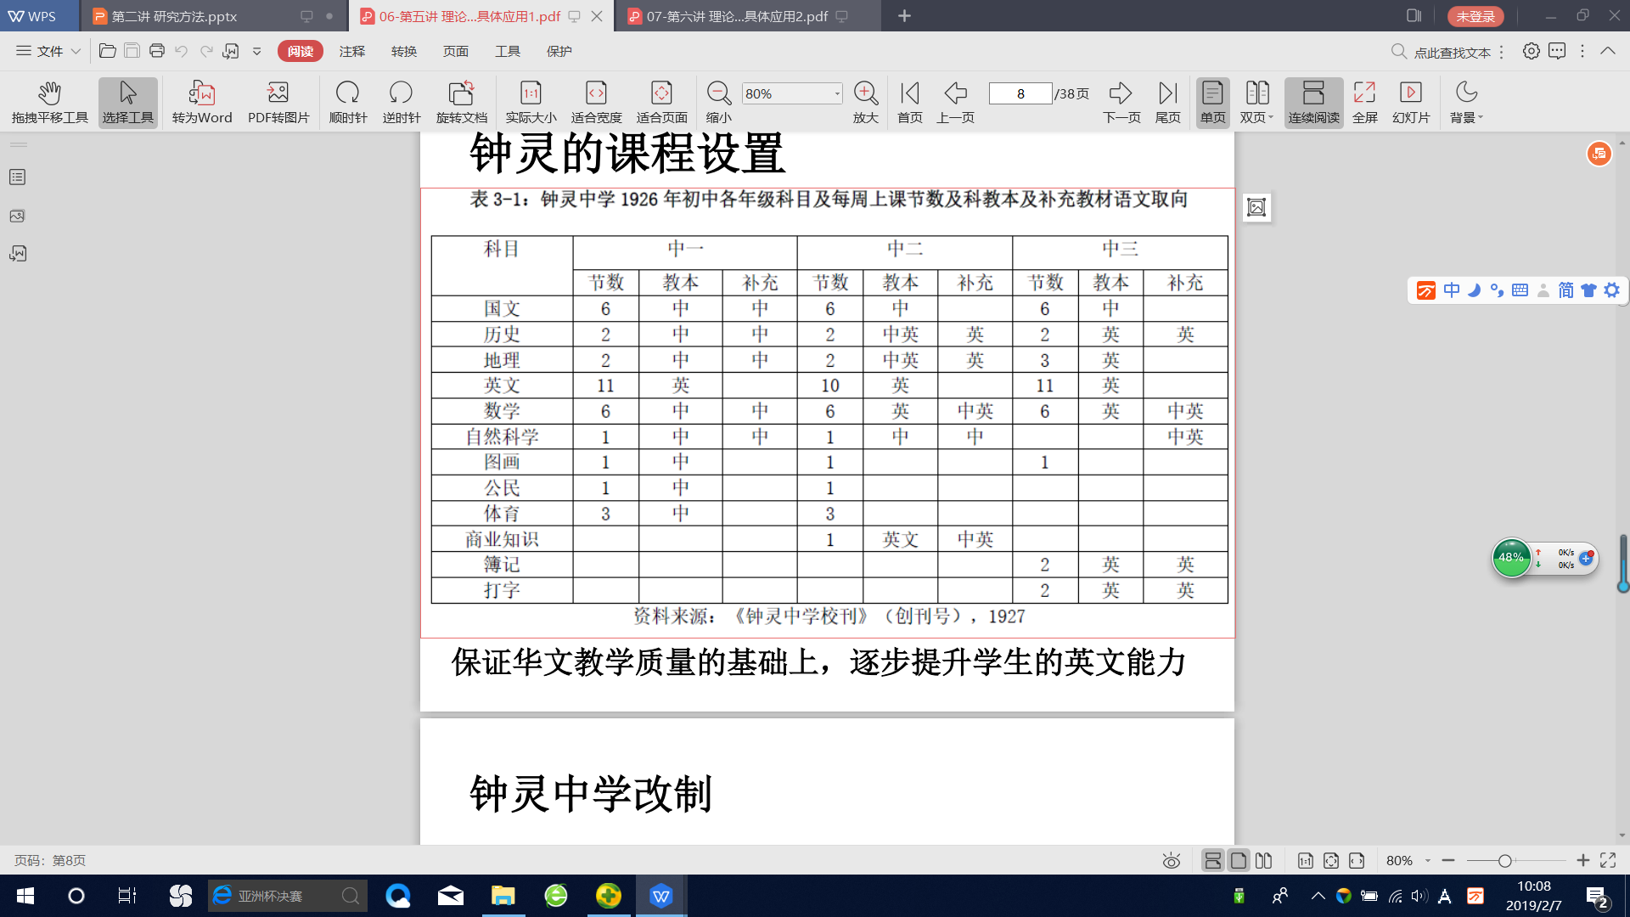
钟灵的课程设置

Slide 116
钟灵中学改制
•1955年，政府要求“改制中学的教学媒介语必须是马来文或英文”，把钟灵作为改制“领头羊”。
•钟灵改制原因分析：
1. 校长和董事长的一意孤行或牟取私利
2. 读书、升学、就业和老师的福利更能保障

Slide 117
案例3：
吴勇毅.意大利学生汉语口语学习策略使用的个案研究[J].世界汉语教学,2008(4).
【研究背景】
深入了解并探索汉语学习者学习策略的使用特点和规律,尤其是在目的语环境下(汉语作为第二语言:CSL)和非目的语环境下(汉语作为外语:CFL)学习策略使用的异同。
【研究设计】
在意大利某大学中文系和翻译系的四位学生。
材料(data)收集的方法和手段主要是访谈(interviews)，以及问卷调查和课堂观察,还包括作业、考试卷等。
研究程序：我们在进行了大样本的问卷调查和分析之后,又对一部分意大利学生就他们的学习方法和策略进行了开放式访谈，访谈者对访谈内容有选择地做了笔记，整理后形成核心问题和假设；在此基础上再对这四位学生进行半开放式访谈(semi-open interviews)。对每位学生的访谈都单独进行，时间约一个小时到一个半小时。整个过程都进行了录音。访谈者根据事先准备好的核心问题(根据文献阅读、开放式访谈和访谈者的研究重点所作的准备)跟学生敞开交谈，学生主要采用内省introspection)和追溯/回忆(retrospection)的方式口头陈述(verbal reporting)。“交谈这种形式的最大优点是对学习策略丰富细致的描述，学生的交谈动机较强，因为他人对他们学习过程有兴趣，这会使学生非常高兴。”(林立,1999)

Slide 118
为增加调查分析信度，每次访谈都有两位访谈者参加，一位跟学生交谈，另一位主要是观察、倾听和记录。访谈结束后，我们把所有的录音转写成文字材料。
【不同环境的汉语学习策略】
在汉语作为外语的学习环境下，学生基本上没有使用汉语的社会环境，可能的地方只有在中国饭馆等。看的中国电影是翻译的，电视基本看不到。课后跟汉语老师接触的机会也不多；课本和一盘录有课文的磁带(当然还有词典等)几乎就是学生全部的学习资料。
在汉语作为第二语言的环境下,学习者有两种选择，一种是在自然的环境中习得汉语，不进课堂。我们常说有的外国人说的是“马路汉语”，指的就是这种情况。这类学生若后来进了课堂，有的教师会觉得这种“夹生饭”很难再“煮熟”。另一种是学习者进课堂学习汉语，但下课后可以沉浸在汉语的社会环境里，可以在生活、学习和工作中直接并大量地跟中国人交际，学了就用，或边用边学。(吴勇毅,2006)

Slide 119
【口语练习策略】
【非目的语环境】
由于学生无法在社会环境里从汉语为母语者那里直接获得帮助和检验(自己的发音中国人听得懂听不懂)，因此他们会更多地依靠录音磁带等反复地孤立地模仿练习语音，若能持之以恒，效果自然显现。
首先是充分利用有限的课堂环境开口说话。在汉语作为外语的环境下，课堂的口语操练是非常有限的，想要提高自己的口语能力就必须另辟蹊径。
背诵课文被许多教师认为是第二语言/外语学习中增强语感、习得句子结构和短语、提高口语流利程度的重要方式。但外国学生则成反差。
作为比较优秀的学习者，他们还有一个突出的特点，或者说他们不约而同地采用了一个共同的学习策略，即“寻找和建立固定的语言伙伴”。
【目的语环境】
我们发现学生在汉语作为第二语言/目的语环境下练习口语,除了课堂以外主要有三种形式：一是跟中国朋友交往，二是跟社会上的中国人接触，三是跟其他国家的留学生交流。

Slide 120
【口头交际中补偿策略与交际策略的使用】
补偿策略与交际策略的使用可以使学习者在目的语知识和技能有限的情况下运用新语言。
与汉语作为外语的环境相比，学生所采取的求助方式似乎更多：
1)会要求对方再说一遍，说慢一点，即重复所说的话。 2)用别的方式、别的话解释相同的意思，包括要求对方降低语言难度，“用更容易的话，用我可以听得懂的话”说明。 3)如果对方的话全部听不懂，就请对方再说一遍；如果有个别词听不懂，则直接询问这个词的意思是什么。这是根据困难的大小和程度调整策略。除了向对方求助，还会4)根据当下双方谈话的话题和语境猜测对方的意思，或者为了达到学习和操练的目的，在跟中国人见面前，预先想好要说什么，以期在交际时对方能沿着自己预先“计划”好的路子行进，以“确保”自己能听懂对方的话。 5)如果用目的语手段不行的话，学生会要求对方或对方主动地用英语解释。

Slide 121
他说的“中国话”中国人听不懂，可又不告诉他，直到他发问时，才明白对方不知其所云。这种现象值得进一步研究。
当学生在交际和交流中遇到表达困难时，即由于缺乏所需词语和结构，不知道该怎么说，或虽然说了，可对方却听不懂他们的话(比如发音不准确，结构混乱，用词不当等)，他们会：1)用很简单的词，包括同义词替换，“试一试用别的词说那个东西”(XY)；2)用别的话/句子解释，3)求助第三者，即有别的朋友或同学在旁边，问他(们)这个意思用汉语怎么说；4)用手势等辅助表达，“如果有别的朋友，你可以问他，问他这个意思怎么说，或者用手，你知道我们在意大利我们用手很多很多”(XC)；5)给对方看词典；6)改用英语，“如果对方会说英语,我就用英语说那个词”(XY)；7)放弃，“完了”，“算了”。
【结语】
讨论了意大利学生在汉语口语学习中所使用的学习策略及其表现，并发现了不少有意思的现象和规律。
个案研究作为一种研究范式，可以跟大样本的定量研究产生互动，相互印证，以便在普遍性和特殊性两个方面加深我们对研究对象的认识。

Slide 122
（二）行动研究法
1 历史
行动研究(action research)作为一个专业术语和研究类型，最早出现于20世纪40年代美国的社会科学研究中。50年代，在哥伦比亚大学前教育学院院长Stephen Corey的倡导下，行动研究开始应用于教育研究领域，并很快引起重视。六七十年代，由于当时社会科学研究领域占主导地位的定量研究范式的影响，行动研究曾经一度沉寂。80年代随着建构主义思潮和外语教学法中“后方法时代”观念的出现，应用语言学研究开始重新认定教师的地位，并逐渐兴起以语言课堂为基础的研究思路，行动研究作为一种重要的质化研究方法在外语教学领域开始获的青眯。
20世纪80年代末，行动研究被引进到我国教育科研领域。
本世纪初， 行动研究开始受到对外汉语教学界的关注。崔永华 (2004)、丁安琪 (2004) 等倡导在对外汉语教学领域需要开展教师行动研究， 认为 “教师行动研究是提高对外汉语教学的教学水平和教师业务水平的一条重要途径 ” （崔永华， 2004), 并就如何在对外汉语教学中开展行动研究的方法作了细致的讨论，引起了学界的关注。

Slide 123
2 定义
（1）以埃利奥特(Elliott）为代表的“实践的行动研究”，强调行动研究者为解决自己实践中的问题而进行的研究，“行动研究旨在提高社会具体情境中的行动质量，是对该社会情景的研究”。
（2）以柯勒（Kohler）为代表的“科学行动研究”，强调行动者用科学的方法对自己的行动进行研究，认为行动研究是一种小规模的实验研究，它用统计的方法来检验假设。
（3）以凯米斯（Kemmis）为代表的“批判的行动研究”，强调行动者对自己的实践进行批判性思考，以此来改进自己的实践。
（4）格朗蒂（Grundy）根据哈贝马斯（Habermas)三种建构知识的兴趣——技术兴趣、实践兴趣、解放兴趣，将行动研究分为“技术取向”“实践取向”和“解放取向”。
（5）《国际教育百科全书》由社会情景（包括教育情景）的参与者，为提高对自己所从事的社会或教育实践的理论认识，为加深对实践活动及其依赖的背景的理解，进行的反省研究。

Slide 124
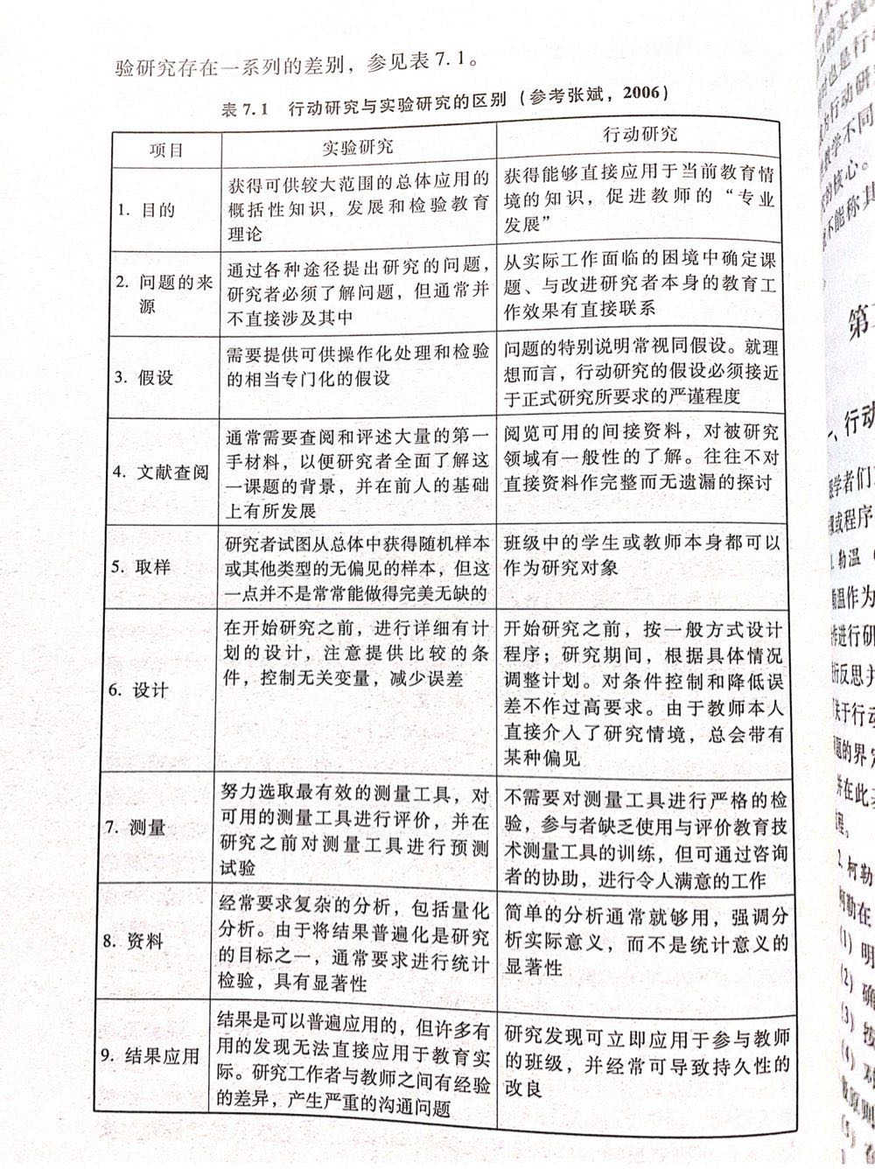
3 特点
文秋芳，韩少杰（2011）认为行动研究具有当下性、参与性、真实性、反思性和应用性五个典型特点。
从行动研究的目的来看，它不是为了建构或验证学术理论，而是要解决教学中迫切需要解决的问题。
在研究过程中研究者需要不断反思，提高探究和解决问题的能力。这种为行动而研究、有行动者研究和在行动中研究的特点使得行动研究本身具有很强的应用性。
基础研究旨在发展理论本身，而应用研究的目的在于提供将应用于实践的潜在可能。行动研究是一种明确干预式的研究方式，它关注能否寻找到理论来更好地阐释自己的教学实践，并使用其研究结果来改进实践。

Slide 125
4 基本步骤
勒温（Lewin)的基本思想
勒温作为行动研究的创始人。他认为行动研究的开始是对问题的界定和分析；行动研究中应该有对计划及其实施情况的评价，并在此基础上加以改进；行动研究的整个过程应该是螺旋式发展的过程。
柯勒（Kohler）的5个步骤：
（1）明确问题；
（2）确立解决这个问题的行动目标与过程；
（3）按设计行动，对行动做记录和收集资料；
（4）对有关材料进行整理，概括出关于行动与目标关系之间的一些一般原则；
（5）在实践情景中进一步检验这些原则。

Slide 126
凯米斯(Kemmis)的四个环节：
（1）计划plan
它始于解决问题的需要，包括对问题的分析与解决问题的设想。研究者需要从教学中面临的问题后，需要解决什么问题？问题的性质和现状如何？它的解决受到哪些因素制约？对解决问题的设想，要根据对问题的分析考虑创造什么条件，采取什么方法解决问题。当然，行动研究的计划在实施的过程中，也会根据情况的发展变化作出相应调整和改变。
（2）行动act
按照目的和制订的计划采取行动实施该计划，或者说对研究对象进行某种干预的行动。这种干预不是实验研究中严格控制变量用以检验某种假设的干预，而是为了改变教学行动以解决实际问题的干预。它要求行动实施者在这一过程中有更多的思考，以不断调整行动，使之逐渐接近解决问题的目标。

Slide 127
（3）观察observe
搜集资料，从而对行动背景及其制约因素、行动过程和行动结果等尽可能有详细的了解。从背景因素看，主要是了解行动发生的背景及存在哪些制约因素。从行动过程看，主要是了解何人以哪些方式参与了行动，使用了哪些材料，安排了哪些活动，有无遇到何种意外情况或干扰，如何应对等。在观察和搜集资料的过程中，需要使用各种各样的方法，如问卷调查、访谈、观察、测量、内容分析等等，观察者可以是行动者本人，也可以是实践对象或其他人。
（4）反思reflect
反思是对行动过程、结果及其原因进行思考，主要包括整理和描述、评价和解释两个方面。整理和描述是对行动过程中搜集到的、与研究问题有关的各种现象的资料加以整理和归纳，据此对本循环过程和结果作出描述。评价和解释是对有关行动过程与结果作出判断评价，对有关现象及其原因进行分析解释，找出计划与结果不一致之处，从而形成是否需要修改下一步行动计划以及如何修改的设想。
以上四个环节不断循环，每一次循环都有所改进和提高。

Slide 128
Richards & Lockhart(1996:12)把凯米斯关于行动研究的上述四个环节描述为如下几个具体的步骤：
（1）教师选择课堂行为的某个问题进行较为详细的研究；
（2）选择适当的研究程序和方法；
（3）收集基本数据，对其进行分析，然后决定是否需要对原来的研究程序和方法进行调整；
（4）制定具体的行动计划以帮助改进课堂行为；
（5）执行行动计划；
（6）观察执行行动计划过程中对课堂行为的影响，并对其进行反思；
（7）如有必要，开始下一轮行动研究的循环。

Slide 129
5 数据收集和分析方法
数据收集的方法包括：日志、观察记录、活动录音录像、访谈记录、问卷调查、文件档案、照片等。
行动研究数据的分析具有动态性、循环性与反复性（文秋芳，2011）。
数据分析与行动研究同步，在实施行动研究的过程中，边研究边分析边反思，同时在行动研究第一个螺旋过程结束后，还要进行总体分析和反思。
行动研究者在阅读数据前，头脑中不应有预设的范畴，需要采用自下而上的归纳法，通过对数据的比较和分析形成“范畴”。
行动研究的数据分析过程也是反思的过程，反思不只是行动研究中的一个环节，而是贯穿于整个数据分析过程和行动研究全过程之中。
反思的主要任务是分析和评价研究结果，既是数据分析的一种方式，也是数据分析促动的下一行动研究环节。

Slide 130
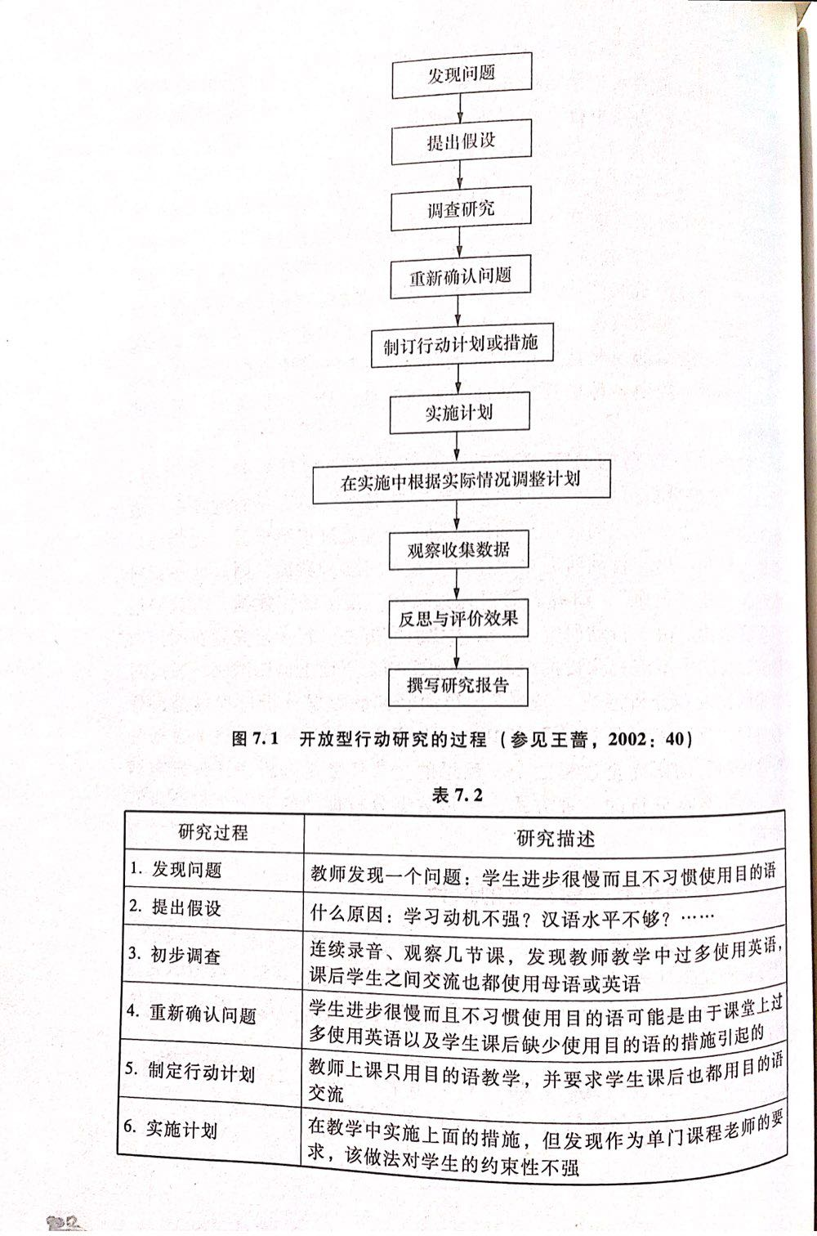
6 行动研究的一般过程
（1）发现问题：教师发现一个问题，如学生进步很慢而且不习惯使用目的语。
（2）提出假设：什么原因，如学习动机不强？汉语水平不够？
（3）初步调查：连续录音、观察几节课，发现教师教学中过多使用英语，课后学生之间交流也都使用母语或英语。
（4）重新确认问题：学生进步很慢而且不习惯使用目的语可能是由于课堂上过多使用英语以及学生课后缺少使用目的语的措施引起的。
（5）制定行动计划：教师上课只用目的语教学，并要求学生课后也都用目的语交流。
（6）实施计划：在教学中实施上面的措施，但发现作为单门课程老师的要求，该做法对学生的约束性不强。
（7）在实施中根据实际情况调整计划：针对上述问题，改由整个语言教学项目做出一项强制性的“语言誓约”规定，要求教师和学生在教室里只能说汉语，否则给予处分。

Slide 131
（8）观察、收集数据：在6、7项的实施中，由教师本人、同行或学生观察、记录实施过程中的行为、收获、效果和感受等，包括使用录音、录像、听课记录、学生作业、问卷调查等手段
（9）评价反思：学生使用目的语的行为大大增强，汉语成绩明显提高，表明实行课堂上只说目的语的措施很有效果，但同时也发现有些学生对实行“语言誓约”有些抵触情绪，而且在课外时间对目的语环境的利用仍然不够
（10）再次确定问题：学生对使用目的语的重要性的认识需要加强，课后缺乏促使学生利用目的语环境的措施
（11）制订修正的计划：在实施“语言誓约”前，需要采取师生讨论等措施让学生认识到在中国与在他们国家学习汉语的差别，提高其利用目的语环境的意识；增加本地研究项目计划，例如，联系课文话题或者本地研究任务，让学生在课后用汉语进行调查玫采访研究，提交调查材料、采访录音等资料，并写作访谈报告
（12）实施修正行动并收集数据：实施上面修正的计划，并由教师本人、同行或学生观察、记录实施过程中的行为、收获、效果和感受等数据
（13）新的评价反思：语言的发展深嵌于使用和互动语境之中，通过“强制性”措施加强课内课外的目的语的使用和互动，有效地促进了留学生汉语二语的发展
（14）报告研究结果：撰写研究报告并发表在教学通讯上。

Slide 132
7 行动研究的选题
（1）情感问题
A学生出勤率不高的原因是什么?是什么心理或情感问题在起作用?如何才能提高出勤率?
B学生害怕在课堂上发言、回答问题的原因是什么?如何克服他们避免发言的心理倾向?
C据说有的学生是被家长逼着来中国学汉语的，所以他们的学习积极性不高，有什么办法可以提高他们的积极性?
（2）学习策略问题
A学生在课堂以外常常使用自己的母语跟同学交流，有什么办法可以激励他们在课外使用汉语的热情呢?
B让学生在课外阅读一些中文报刊，尝试从中了解一些信息并在班上交流。在学生目前的水平上，这样做是否行得通?
C根据一些研究，学习好的学生和学习差的学生在学习策略上是有差别的。如果推广好学生的学习策略，对提高学习成绩有没有作用?

Slide 133
D汉语认知研究的一些成果，比如说学生的句法意识/构词意识对提高学生的汉语能力有积极的作用,在教学中适当地增加他们的这种意识,有什么办法?会不会起作用?
（3）课程设计问题
A我读过关于任务型教学法的介绍，我很想把目前使用的教材部分地任务化?这会产生什么结果?
B我觉得我在课堂上所教的内容和练习跟学生的实际需要有一定的距离，如果我请学生跟我一起来设计教学,结果会怎么样呢?
C我的学生中有的有英语教学的经验,如果我有时让他们当老师,结果会怎么样?
D我现在上听力课/阅读课的办法是不是最有效的?是不是可以尝试一下某人介绍的思路?
（4）课堂活动问题
A现在每个班的人数都比较多，我想通过增加小组活动的方式来提高学生练习的机会，这样做会有效吗？会产生什么问题?
B做分组练习时，是按国家分组好还是混合分组好？是按学生的水平分组好，还是混合分组好?

Slide 134
（5）教学技巧问题
A在现有的练习方式中，哪些类型的语法练习对学生掌握语法规则最有用?我想试一试某篇文章中建议的教授可能补语的方法在我们班是否适用。
B有文章说，“把”字句的图式在学生理解“把”字句时有一定的作用，我想尝试一下在教“把”字句时，设计一个“把”字句的图式教学方法，试一试是否有效。
C有什么办法可以帮助学生巩固已经学过的词汇，是按构词法归类还是按意义归类更有效?
D有哪些方法可以帮助学生更好地掌握声调?对不同母语的学生，什么方法最有效?
E某篇文章说,对非汉字圈的学生来说，部件意识可以提高他们掌握汉字的速度和认读水平，我想检验一下这样做的效果。

Slide 135
（6）教学评估问题
A不少英语教学的论著都提倡形成式评价,认为对提高教学质量有积极的作用,对外汉语教学如何进行?
B学生对现行的考试方式有什么想法?如果改变一下,对学生的学习有什么影响?
C现在的教学班都比较大,每学期的口语测试都需要很长时间,是否可以用分组测试的办法进行?
D我认为现在的考试设计难以测出学生实际运用语言的能力,有没有办法可以解决这个问题?
以上引自崔永华.教师行动研究和对外汉语教学[J].世界汉语教学,2004(3).

Slide 136
案例1
丁安琪.商务汉语写作课教学行动研究报告[J].云南师范大学学报（对外汉语教学与研究版）,2004(5).
【发现问题，提出假设性分析】
1.学生对商务汉语写作课的重要性认识不足，对该门课程不够重视；
2.学生对商务汉语写作课没有兴趣；
3.学生汉语水平及母语写作水平低，上该门课有一定压力；
4.学生的商务知识太少，影响他们的上课积极性；
5.对学生的考核方法不当，使学生出勤率高，但上课积极性不高。

Slide 137
【初步调查】
为了验证自己的假设,笔者在第一次测验后设计了一份调查问卷,针对以上各种情况进行了问卷调查。问卷共含9个问题:
1.你觉得商务汉语写作课有用吗?
2.你觉得商务汉语课有意思吗?
3.你对认真修改每一处错误的评改方式满意吗?
4.你觉得考试时写一篇作文给一个分数的测试方式怎么样?
5.你上课经常参与讨论或提问题吗?
6.你认为自己的汉语水平如何?
7.你认为自己的母语写作水平如何?
8.你掌握的商务知识多吗?
9.你希望在商务汉语写作课上学习什么?请你按照从最重要到最不重要的顺序排列：词语的用法；商务汉语写作基本格式；商务汉语写作常用语句；商务知识；普通写作知识。

Slide 138
调查结果：
学生对商务汉语写作课确实兴趣不大；汉语水平及母语写作水平比较低；也缺乏相应的商务汉语知识，对作文的评改方式及测验方式也不太满意。
与我们的假设不太一样的是虽然他们对该门课程有种种不满，但却有超过一半的学生认为它比较有用或者非常有用。他们对商务汉语写作课的重要性有如此充分的认识，这为我们将来采取一些措施改进教学提供了良好的基础。
排在第一的是词语用法，后边依次是：商务汉语写作基本格式、商务汉语写作常用语句、普通写作知识和商务知识，这样的排序说明学生对商务汉语写作课程的教学目的和教学重点非常清楚。

Slide 139
【设计行动方案】
1改换课堂教学模式，增加课程趣味性与学生的参与程度
从理论上讲，原来的教学模式属于重结果的教学模式(product-oriented approach)；除此之外，写作教学还有两种主要的教学模式：重内容的教学模式(content-oriented approach)和重过程的教学模式(process-oriented approach)。
重过程的教学模式将学生与学生的需求置于学习的中心，符合目前以学生为主体的教学要求。
2 根据学生需求，适当调整教学内容的安排，帮助学生打好普通汉语基础
陈贤纯教授指出，在初、中级阶段，学汉语的外国学生写作时最大的问题不外有4点： (1)不能表达自己的思想,或者词不达意；(2)句子的语法不正确；(3)词语搭配不当；(4)句子与句子之间的连接不符合汉语的习惯。
首先是加大基础汉语表达训练；其次是对学生的写作格式严格要求；第三是强调学生对商务汉语写作常用语句的掌握。

Slide 140
3 设立课堂管理制度，督促学生学习
由于学校有比较严格的考勤制度，因此在调查中我们看到学生的出勤率比较高，但是在课堂上的表现却差强人意，为此我们决定设立新的课堂管理制度，即课堂表现卡制度。课堂表现卡包括两部分内容：今天的表现与下次希望注意的地方。
每次课后，由学生填写交给教师，教师对学生本次课的表现进行确认，并据此给学生打课堂表现分。同时将学生下次希望注意的地方记录在案,以备下次课堂上对学生进行监督。并且在第二次课堂表现卡填写后，将两张卡进行对照，如有不符，及时提醒学生注意。
4 改进课程评估方法
针对作业完成情况不好，对教师作业评改及测试方法不太满意等问题，我们决定采用新的课程评估方法，设立“商务汉语写作作业卡” ，让学生自主决定教师评价自己作业的方面。

Slide 141
【方案实施】
1 改变了自己的课堂教学模式
首先，将全班同学按照每组3-4人分成不同的写作小组，每次写作前同一写作小组的同学要进行讨论，共同收集写作素材，列出写作提纲。
其次，根据目前所学商务汉语写作内容相对短小的特点，尽量安排学生在课堂上完成写作任务，并在课堂上进行修改。修改时或者由同组同学交换进行,或者在不同组之间交换进行。教师抽样进行点评。
第三，鼓励学生大胆尝试，大胆点评，把学生意见不一的作文拿到全班集体讨论。
第四，将写作与口语表达适当结合起来。如,在指导完学生关于广告写作的内容后，一方面让学生推荐自己最喜欢或最不喜欢的广告并说明原因，另一方面要学生自己上台去表演为心爱的东西所做的广告。有的学生为了表演好自己所写的广告，甚至专门化了妆。课堂气氛非常活跃，教学效果非常好。

Slide 142
2 重新安排了自己的教学内容及重点
首先是加大了基础汉语表达训练。这主要包括3个方面：
一是加强词语表达准确性练习；二是改错，主要包括词汇、语法方面的错误，所有错句均来自学生上交的作业及练习。由于学生绝大部分来自日本，有些错误是共同的，非常有代表性，将这样的错句拿到班上集体分析改正，对全班同学都有帮助；三是句子重组，让学生将打乱顺序的句子组成合适的语篇，主要是训练学生的序列逻辑思维能力，使其更习惯于汉语句子与句子之间的连接方式。
其次是对学生的写作格式做了严格要求。商务汉语写作是应用文写作。格式是应用文写作的硬件。它是一种程式化的东西,“这些内容易教，易学，易记,只需极少的时间，就能从形式上使外国学生一下子得到一个飞跃性的进步，从而产生学习动力和成就感。”同时，我们还在课堂上强调学生对商务汉语写作常用语句的掌握，每次学完一种新的文体后，我们都要检查学生对该文体常用的语句的掌握。
在商务汉语应用文中，套语、敬谦辞等内容是其重要组成部分。如欢迎词中的“我代表… … ，并以我个人的名义，对… …的来访表示热烈欢迎!”“向… …表示亲切的问候!”“祝… …取得圆满成功!”等。能准确、熟练地运用这些内容可以使文章更符合中国人的表达方式。

Slide 143
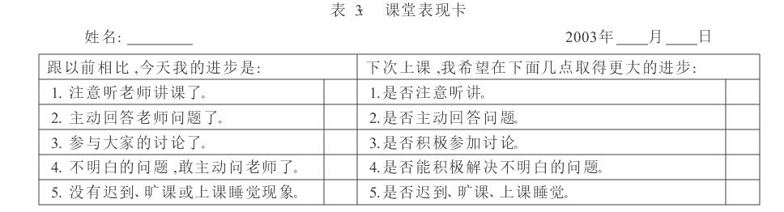
3 坚持认真执行课堂表现卡制度
课堂表现卡包括两部分内容：今天的表现与下次希望注意的地方。每次课后，学生必须将课堂卡认真填写后交给教师，教师将课堂卡存档，并将所有相近的两张卡进行对照，及时提醒学生进行自我监督，随时调整自己的进步目标。课堂卡的使用，有效地督促了学生，约束了他们上课时的一些不良行为，促使学生逐步养成自我约束的好习惯。

Slide 144
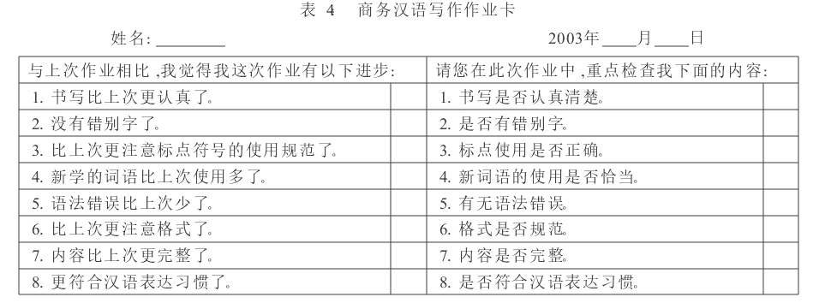
4 充分利用作业卡帮助学生提高商务汉语写作水平
作业卡也包括两部分：本次作业的进步与希望教师评改的部分。

Slide 145
5 改变了原来的期末考试计分方式
每学完一课，我们都有一次小测验，主要考察学生对该课出现的重要生词、常用语句、布局谋篇技巧的掌握等。两卡和小测验成绩最后都计入本学期综合成绩。也就是说，在学期末学生拿到手的成绩实际包含4部分：课堂表现20%;作业25%;小测验25%;期末考试30%。
【结果分析】
为期10周的教学与研究结束时的问卷调查显示：大部分学生对新的教学模式比较满意，基本喜欢课堂卡和作业卡。有意思的是作业卡与课堂卡相比较，更受学生欢迎。
比较中考虑5个参数：平均作文长度，即每篇作文的平均总字数；平均文本长度，即每篇作文平均包含句子数；平均句长，即每个句子平均包含的字数；平均词汇语法错误率，即每篇作文中平均出现词汇语法错误的句子数与总句子数之比；格式错误率，即出现格式错误的篇数与总篇数之比。
所喜的是与平时作业相比，学生在期末考试作文中的平均词汇语法错误率与格式错误率都有所下降，尤其是格式错误率从平时的25%降低到期末考试时的8.3%。

Slide 146
【余论】
在商务汉语写作教学中运用行动研究不仅对学生的学习产生了积极的影响，而且也使我们自己的教学能力得到了提高。我们的整个研究过程实际上就是我们自己的教学过程，没有专门为做实而去干扰正常课堂教学的进行；整个研究过程也是我们的一个学习过程，在这个过程中可以增强我们对教学的自我意识，建构起我们自己对教学的理解。
教学行动研究是一个循环往复的过程，我们在一轮研究结束时发现的新问题，可以成为我们进行新一轮行动研究的课题。在一轮研究结束时，不管是取得了预期的收获还是发现了新的问题，只要我们不断努力，都会最终达到我们提高教学质量的目的。

Slide 147
案例2
洪炜,徐霄鹰.中级汉语阅读课词汇教学行动研究[J].汉语学习,2016(1).
【研究背景】
帮助学习者扩展词汇量是第二语言阅读课的重要教学目标。
完全依赖自然阅读难以使二语学习者达到理想的词汇学习效果，教师在阅读课中有必要采取相应教学策略以提高阅读词汇学习的效率。
前人研究认为，生词复现频率、语境丰富程度、目标词和语境线索的位置关系、词的内部结构、一词多义等要素均影响阅读词汇的学习效率。
本文拟通过一项行动研究，探讨适合中级汉语阅读课堂的词汇教学方法。该方法旨在通过猜词技能训练、优化目标词的文本环境及增加学习任务的认知投入量等手段提高学习者词汇学习效率。

Slide 148
【研究方法】
本文采用的研究方法为教学行动研究（Action Research）。教学行动研究是指教师对自己课堂中的教学现象进行考察和研究，并从中获取知识、改进教学质量的一种探索性活动（吴宗杰 1995）。
行动研究强调教师作为研究者将自己教学中发现的问题作为课题进行系统的、反思式的研究。McNiff & Whitehead（2011）将行动研究分为六个步骤：观察（observe）、思考（reflect）、行动（act）、评价（evaluate）、修正（modify）、向新目标迈进（move in new direction）。
【教学观察与思考】
该课程授课对象为汉语言专业本科二年级（相当于中级汉语水平）的外国留学生。学生来自不同的国家和地区，母语背景多样。在教学中，我们发现如下突出问题：学习者对阅读课缺乏兴趣，课堂参与积极性不高，有的甚至不愿意完成课堂阅读任务。

Slide 149
为探寻其中的原因，我们对部分学习者进行了访谈，访谈中发现的主要问题有：（1）一些学习者认为阅读课检查学生阅读理解的时间过多，对语言要素（尤其是词汇）的学习不够，因此感觉课堂收获不大；（2）虽然教师经常鼓励学习者通过阅读学习生词，但阅读文本中往往没有足够的猜词线索，因此难以在阅读中获得新的词汇知识；（3）语言水平较低的学习者抱怨教师留给学生完成练习的时间不够；相反，语言水平较高的学习者则认为完成练习的时间太长。
针对这一问题，我们加强了阅读课的词汇教学训练，基本思路是：（1）通过技能训练增强学习者使用词汇学习策略的意识；（2）优化目标词出现的文本环境，包括增显目标词的视觉输入，改写文本以加强目标词的上下文语境，在不同文本中重复目标词以提高复现率等；（3）增加学习者在词汇学习过程中的认知投入量，并根据学习者实际语言水平调整学习任务难度。

Slide 150
【教学设计与实施】
1 教学对象分组
为了给不同水平学习者制定合适的学习任务，我们在学期初进行了词汇量测试。
测试采用赵瑞芳（2012）编制的词汇量测试题并借鉴目前流行的英语词汇水平测试 VLT（Vocabulary Levels Test）的设计思路（Nation 1990），按《汉语水平词汇与汉字等级大纲》（2001）中甲乙丙级词的比例以及各类词（不包括虚词和专有名词）在各级词中的比例随机抽取，其中甲级词 60 个，乙级词和丙级词各 120 个，共计 300 个词。每 6 个词语编为一组，要求学习者从 6 个词语中选择 3 个与释义相符的词语。例如：
①A 思维 B 食物 C 毯子 D 时期 E 主席 F 收入
吃的东西
通过劳动得到的钱
一段较长的时间

Slide 151
2 教学模块设置
每个教学单元包括技能训练、词汇学习、词汇练习和泛读训练四个模块。此外每五个教学单元完成后设置一个复习单元。
（1）猜词技能训练
技能训练分为不同的专题，如偏旁猜词、语素猜词、上下文语境猜词、句法搭配猜词等等。每个专题包括导入、讲解和练习三个环节。
以上下文语境猜词技能为例，在导入环节教师首先让学习者在无语境的情况下猜测生词的词义，如单独呈现“兼职”、“夜猫子”，让学习者尝试猜词，再展示包含丰富语境信息的句子。例如：
②白天他是百货商店的售货员，晚上他还有一个兼职，是教学楼的保安。
③他是个夜猫子，每天晚上不到两三点是不会睡觉的。
教师要求学习者根据句子的内容再次进行猜词，并提示学习者注意上下文语境。随后，通过进一步讲解和提供大量例句，让学习者掌握上下文猜词技能。为了巩固技能，学习者还需要完成相关练习。

Slide 152
（2）词汇学习
A增显目标词的视觉输入
每个单元选定一篇难度和长度适中的文章作为词汇学习的文本，从文中选取约 15 个生词作为目标词，并通过加粗字体、添加下划线的形式突显目标词。
B创设有助于猜词的语境信息
④原文：对于那些烟民来说，要是烟瘾发作，只是因为自己在公共场所而有烟不能吸，确实是没有了“自由”。
改写：对于那些烟民来说，要是烟瘾发作，很想吸烟，只是因为自己在公共场所而有烟不能吸，确实是没有了“自由”。
比较以上两段文字可以看出，改写后的文字接近 Konapak 所提出的有利语境的四个特征，“很想抽烟”为“发作”一词提供了外显的语境信息，增强了对目标词词义的提示作用，有利于学习者准确地猜测出“发作”的意思。

Slide 153
C设置形义匹配题
形义匹配题要求学习者将若干生词与若干释义进行正确匹配。为了让释义更浅显易懂，我们在词典释义基础上进行了改编。如“假装”在《现代汉语词典》（第 6 版）（下称《现汉》）中释为：“故意做出某种动作或姿态来掩饰真相”，我们则释为：“不是 X，却故意做出 X 的样子。”
在释义排列方式上，我们将各段落目标生词的释义置于相应段落右侧，但释义排列的顺序与生词在文本中出现的顺序不同。
（3）词汇练习
A完型填空练习
该部分练习采用集库式完型填空（banked cloze）的形式，要求学习者从短文前面所提供的词库中选择合适的词语填入文中相应的空白处。
B阶段性词汇复习与测试
复习：首先要求学习者将一组备选生词和释义进行连线匹配，以重新唤起学习者对词义的记忆。随后要求学习者根据句子语境将备选生词分别填入句中。
⑤他听得懂带各种方言口音的汉语，因此听纯正的普通话时毫无____。
该题要求学习者填入的目标词是“障碍”，但在题干中，我们有意突显了“方言”、“纯正”两个词语，使其即使未作为专门的词汇复习，也能给学习者留下深刻印象并由此加深记忆。

Slide 154
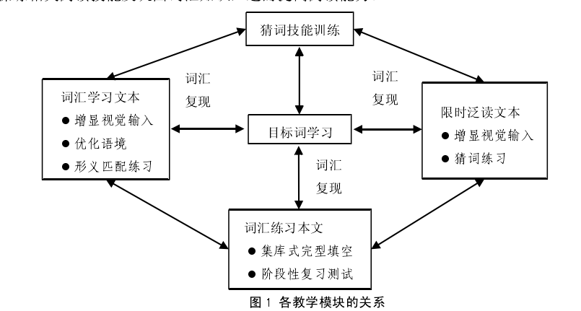
（4）限时泛读训练
通过阅读训练并运用相关猜词技巧。通过阅读复现所学的生词。语言输入频率对于语言理解与记忆具有重要影响（Ellis 2002）。通过大量限时泛读的方式提高学习者的阅读速度。

Slide 155
【教学效果及反馈】
为检验教学效果，我们在期末考试中设置了词义猜测题及词语填空题，分别考察学习者的词义猜测能力及词汇学习效果。
⑥她的烹调技术很不错，有空你可以去她家吃饭。
⑦他是一个马大哈，出门的时候常常忘了带钥匙。
每题释义正确得 1 分；部分正确得 0.5 分；完全错误得 0 分。为了降低评分的主观性，两名汉语教师对每道题进行独立评分，并取两名教师的平均分作为最后得分。
⑧A 激烈 B 纯正 C 造就 D 对象 E 口气 F 勇气
做这件事情需要极大的______，一般人都不敢去尝试。
是他的坚持、努力与耐心______了他今日的成功。
最近，法国科学家的一篇论文引发了人们对转基因食品安全性的______讨论。
______不同，说的话也不同，如果是医生，可以聊医院；跟老师，则可以谈谈学生。
因为他 7 岁就离开北京去了美国，所以现在他的汉语发音不太______。

Slide 156
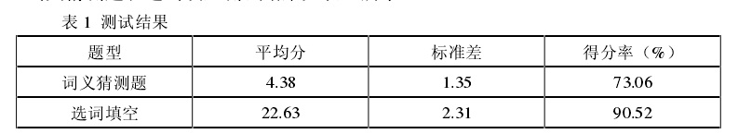
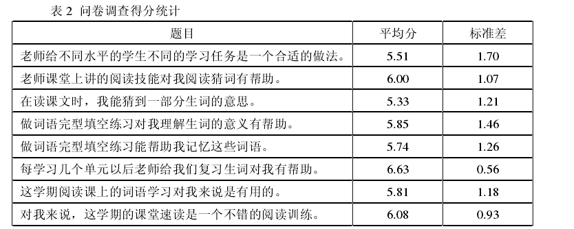

Slide 157
【教学反思与进一步研究设想】
教学反馈来看，整体而言，该教学方法对于扩展学习者词汇量，提高猜词能力具有积极促进作用。但在教学中仍存在有待改进之处。
首先，阅读文本中目标词的选择程序有待进一步优化。
其次，需设法降低低水平组学习者的消极情绪。我们设想，在下一轮的教学行动研究中，教师可根据学期初的词汇量测试结果给予学习者分组的建议，但具体选择完成哪种难度的学习任务可由学习者自行决定。
第三，作为行动研究，本文仅对我们所采用的阅读课词汇教学方法及其效果进行了报告，由于尚未有其他阅读课词汇教学法的研究报告作为对照，因此无法就不同阅读词汇教学法的教学效果进行比较。

Slide 158
案例3
桂靖,朱勇.产出导向型汉语教材教学目标设定的行动研究[J].对外汉语研究,2020(22).
【研究背景】
“产出导向法（production-oriented approach，下文简称 POA）”是中国外语与教育研究团队经过十多年打磨构建的语言教学理论与实践体系（文秋芳，2018b）。
POA先从产出开始（驱动环节），然后再让学生接受输入（促成环节），最后再产出（评价环节）。
POA班按照“驱动—促成—评价”的教学过程进行，对照班仍然使用原来的教学过程，即“导入—生词讲解—课文串讲—练习”。
本文将聚焦教学目标，对两轮教学中教学材料编写的实践进行行动研究：两轮教材编写有什么不足之处？我们对教学目标做了哪些调整？为何调整？

Slide 159
【产出导向型教材与通用教材教学目标对比】
1 教学目标的可操作性
通用教材：总体性教学目标，针对的是整本教材。
《新一代》综合课本第二册第四单元的单元目标为：
本单元完成后，您将能够描述旁观者对紧急情况的心理反应；解释为什么人们即使没有回报，也愿意帮助别人，甚至陌生人；阐述为什么很多人在紧急情况下不帮忙，并解释如何鼓励他们帮忙。
2 教学目标的输入输出指向
（1）选文特征。通用教材编者希望通过鉴赏名篇的方式，引导留学生品味中国的文学与思想，挖掘中国的传统文化底蕴。这种“鉴赏”“品味”的指向呈明显的输入性特征。
（2）练习设计。通用教材练习均围绕着重点词语、语法结构和篇章结构的产出，然而除了要求学生“模仿”“体会”，并没有为“产出”提供循序渐进的支架，因此实现恐有难度。

Slide 160
POA的教学理念之一是“学用一体”，力求“学了就会用”，实现“学”和“用”的无缝对接。该理念指导下的四个教学假设“输出驱动”“输入促成”“选择学习”和“以评促学”均为产出服务（文秋芳，2017b）。
“输出驱动”旨在提升学生的产出欲望，“输入促成”和“选择学习”是为产出架桥铺路，“以评促学”是通过师生合作回顾产出过程中存在的问题以便修复，提高产出质量。
为研究 POA 是否适用于对外汉语综合课教学，团队已经进行了两轮教学实验，而编写产出导向型汉语教材是教学实验的前提之一，下面就两次教材编写中教学目标的设置、调整进行报告和反思。

Slide 161
【第一轮实验教学目标设定的行动研究】
第一轮教学实验为减少对学生正常教学的影响，对教材我们没有另起炉灶，而是选取学生使用中的教学材料进行了 POA化改编。
我们选择了《A（I）》的第 7 课《戏说中国人》进行改编，并将产出目标确定为：从传统文化角度解释“中国人爱工作，不会享受生活”的特点。具体到课堂上，布置的口头产出任务为到“世界青年说”模拟论坛上发表有关看法，课后书面产出任务是以“我眼中的中国人”为题完成一篇300 字左右的作文。
第一，教学目标的实现基础薄弱。学生对新教学法的适应需要时间，但同时也反映出我们设定的教学目标存在“过度关注输出性目标，对输入重视不够”的问题。
第二，教学目标的实现方式单一。本次教学实验受课时限制，材料仅由《戏说中国人》中的一部分课文（366 字）和一篇分析“中国人为什么如此勤劳”的短文（423字）构成。这两篇文章的基调都是“解释”，学生只有被动接受，几乎没有主动发挥的空间。

Slide 162
在为学生提供产出机会时，如何为学生提供多种出口？如何避免材料简单化和观点一致化所导致的思维方式雷同、内容千篇一律？这是新的一轮教材编写需要解决的问题。
【第二轮实验教学目标调整的行动研究】
第二轮实验的教学材料完全由我们自己编写。考虑到当代社会生活中手机给人们带来的影响已成为热门话题，我们以《手机与我们的生活》为单元题目，预期学生能够从正反两个方面，阐述手机带给人们生活的积极影响和消极影响。
1 词汇语法增添说明和示例
本轮教材编写中，我们恢复了语言点的传统编写体例，不仅释义、解释用法，而且提供了例句。
2 任务要求多向化
本轮教学实验的产出任务我们采取了相对开放的形式，要求学生自选观点进行表述。具体来说，在教学驱动环节展示一则网上新闻，讲述一位母亲由于沉迷手机而疏于看管孩子，导致 4岁的儿子在泳池溺亡。告知学生此消息引发了论坛上关于手机的各种议论，继而向学生明确产出任务：请你为这则新闻回帖，说说你对手机现象怎么看。

Slide 163
3 阅读材料双向促成
主课文《手机与我们的生活》（936 字）从时间、情感两方面论述手机不知不觉中给人们的正常生活带来了负面影响，并且为改变现状提出建设性意见；副课文《微信——新的生活必需品》（830 字）则以微信为例，分析手机在人们的生活中如此重要的原因，从外部需求和内部需求两个角度分析手机微信功能带给人们的积极影响。
【教学目标反思】
1 生词、语法输入不够丰富
尽管教材在生词和语言点的释义、用法以及示例方面进行了补充，但是访谈中有 23 位学生（占 69.7%）反映生词、语法结构的讲解仍不够细致。
2 学生表达的自由度受限
输出的声音不够丰富，学生的想法受到限制。
教材编写中存在“单一性引导”“不够发散”的问题。

Slide 164
第一次作文安排在4 课时结束后。前 4 课时课堂教学主要学习主课文《手机与我们的生活》，课后作业为：“作为反对过度依赖手机的人，写一段 200 字的短文，为新闻回帖。”这是第一阶段学习的子任务，也是产出目标的一个组成部分。
第二次作文安排在第6 课时后，学生不仅了解了手机带给人们的负面影响，同时也了解了手机、微信带给人们的积极影响。课后作业为：“关于前面的网上新闻，有人发帖表示：不但应该停用微信，连手机都不要用了，有的中学完全不允许学生用手机，他们很赞同这样的做法。请你作为网络读者跟帖回应（不少于300 字），至少使用本课所学的 5 个词语和句式。”请学生分组准备，派代表在课堂上展示。这个作业给了学生“支持”和“反对”两个角度，也可以正反结合给出中立性的意见，它是建立在第一次作文基础上的，分组展示是为了集思广益，降低作业难度。
第三次作文安排在实验结束后，请每位同学以书面方式为新闻回帖，目的在于：（1）将产出任务落实到每一位同学的书面表达；（2）为学生提供自我表达的机会；（3）收集样本，为本次教学研究提供文本资料。

Slide 165
【启示】
1 准确定位，兼顾输入输出
反思：POA 面向不同水平的学生，在不同课型的课堂上是否担任相同的角色，发挥相同的作用？外语类课程包括综合课和听、说、读、写等技能型课程。POA 应该在口语和写作课中的作用更为明显。
POA 教学法对于不同语言水平的学生效果不同，POA 所倡导的“产出”不是支离破碎的句子，而是通过循序渐进的语言、内容的输入和操练，实现有逻辑、有结构、有水准的完整的成段表达。这恰恰是语言水平上升到一定高度、进入“瓶颈期”的学习者有效的突破方式。
将POA在不同年级、不同课型以多大比例、何种形式引入对外汉语课堂，解决什么样的困难，这非常值得研究。

Slide 166
2 教材积极引导，学生自由发挥
POA的教学假设之一是“选择性学习”，就是说教师从教学材料中根据学生水平进行选择来组织教学，由于课堂选择的教学材料有限，导致学生的输出也只能是小范围的“选择性产出”，但这仅仅是教学目标的最低层次，对于低水平的学生来说，能够实现这种小型“选择性产出”就已达成目标。然而，对于高水平的学生来说，这个目标也许无法满足他们的需求。
因此，在教材的编写上应该区分层次，丰富补充材料和相关辅助练习，给学生更多的选择空间，让他们更为自主地选择性学习，准确地使用所学的词汇和语法结构自由地表达更加丰富的思想，实现语言规范性和内容开放性的完美结合。
要想实现语言的规范性与开放性的结合，教材编写需要从两方面进行改善。第一，提供更为丰富的内容（注意适量），只有原材料丰富，“选择性产出”的自由度才会更高。第二，为规范表达提供指导，通过练习引导学生将所学的词汇、语法结构和篇章结构与多样化的内容相结合，教会学生举一反三。

Slide 167
（三）自然观察法
自然观察法(naturalistic observation)是个案研究法实施的一种常见方法或手段。它没有要操纵的自然变量，研究者在研究开始时并没有任何假设，它主要是对现场进行观察、探索和记录自然出现的现象，并不对环境中的变量进行控制。
自然观察法的具体做法有：笔记、录音和录像等，观察法在课堂语言习得研究方面越来越受到重视。

Slide 168
自然观察法的优点：
自然观察法最大的优点是有很强的现实性，它在自然环境中研究人的行为，力图不干扰被试的行为、不改变情景。
在研究工作的开始阶段进行简单的自然观察常常是很有用的。开始进行研究时，研究者也许并不知道与行为有关的变量是什么，由于没有假设要检验，所以研究者观察的角度不受限制，有助于确认基本的行为类型以及可能与行为有关的变量。因此，自然观察法研究常被看成是产生假设的研究。

Slide 169
自然观察法的局限：
首先，资料收集存在观察者偏向(observer’s paradox)。研究者进行观察之前对所要观察的行为类型了解很少或根本不了解，很难建立一个标准的测量方法，因此在对行为进行分类时，研究者很容易受预期和已有观察的影响，很难认识到预期之外的新行为。
其次，进行自然观察所需的时间很长。在第二语言习得研究中，研究者要获得语言学习和语言使用的自然资料，常常要花费很长的时间，而且不一定能达到研究者的目的。学习者可能并不使用研究者感兴趣的语言项目。
再次，不能操纵自变量，不能控制无关变量。

Slide 170
案例1：高在慧.基于课堂观察的对外汉语课堂交际性量化研究[D].上海师范大学硕士学位论文,2016.
【课堂观察发展历史】
美国社会心理学家贝尔思(R.E Bales)于 1950 年提出的“互动过程分析”理论，是定量课堂观察的典型代表。
1960 年，美国课堂研究专家弗兰德斯(N.A.Flanders)在其基础上提出了“互动分类系统”。
Moskowitz（1976）在“互动分类系统”现有分类系统的基础上进行了修改，并将再次完善的量表命名为“Flint”(Foreign Language Interaction)研究工具。
70 年代后期以来，第二语言习得研究(ISLA)兴起，出现了新的观察工具——COLT 体系。这种量表以“交际法”为理论基础。
中国：一个是张德锐以及台湾国立新竹师院等人编写的《发展性教师评价系统》一书。另一个是华东师范大学课程与教学研究所崔允漷教授和浙江省余杭高级中学的领导和教师共同研制出的《课堂观察手册》。

Slide 171
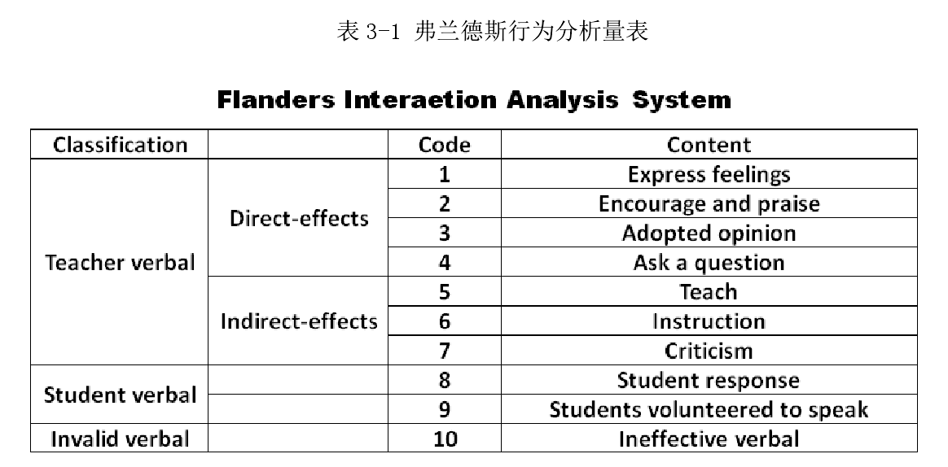
【总体设计】

Slide 172
1975 年辛克利尔（Sinclair）和克尔特哈德（Coulthard）提出课堂话语结构分析模式。这个模式共由五个层级构成，分别是课（lesson）、课段（transaction）、回合（exchange）、话步（move）、话目（act），而“回合”是构成语言课堂教学师生互动的最为基本的单位，分为讲授回合和边界回合。
每一个讲授回合由教师引发（Initiation）、学生回应（Response）和教师反馈（Feedback）三个话步组成并实现课堂讲解的目的，并因此而提出了 IRF 的课堂话语结构模式。如：
师：这是什么？ （I）
生：这是一本书。 （R）
师：对，这是一本书。 （F）
许多教师在课堂中会设置更多与生活息息相关会话场景来增加课堂的交际性，这便引发了许多学者对传统“引发（Initiation）——学生回应（Response）——教师反馈（Feedback）”模式的可操作性和适用性提出了质疑。但瑕不掩瑜，IRF 模式仍然是研究课堂师生对话的基础模式。

Slide 173
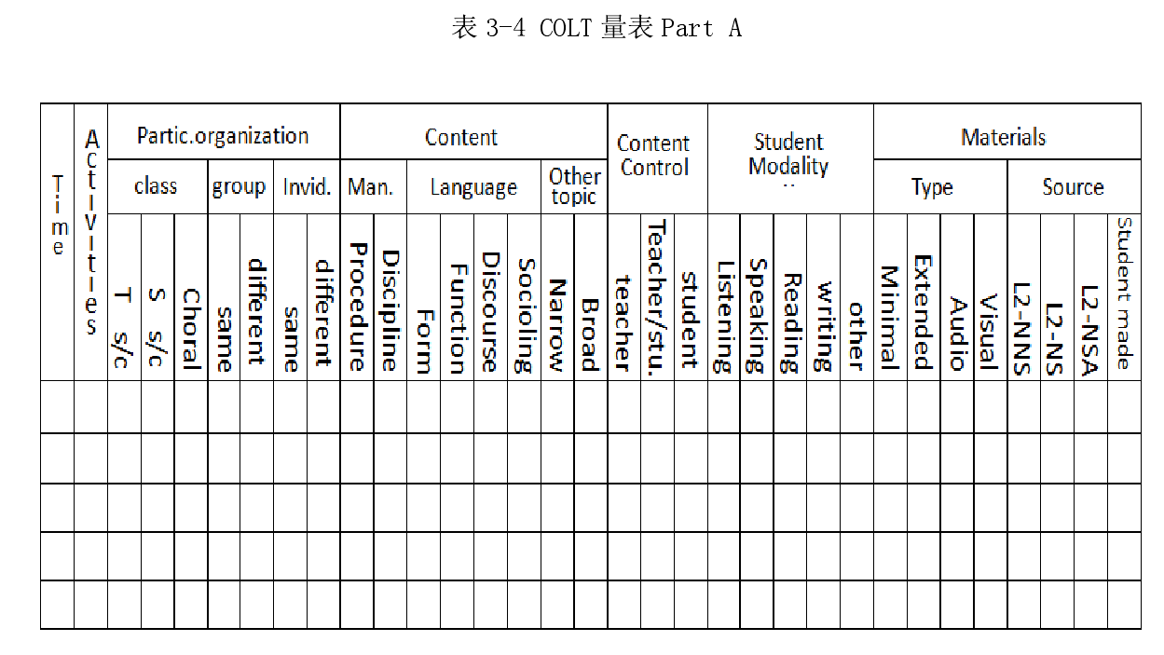
Nina Spada，Maria Frohlich 和 Patrick Allen 1984 年提出一套体现课堂交际能力 及 交 际 理 念 的 观 察 量 表 — — Conmunicative Orientation of Language Teaching，即 COLT 量表。
Part A（表 3-4）由 Time（时间）、Activities（活动）、Participant organization（参与者的组织）、Content（话语内容）、Content control（内容控制）、student modality（学生状态）、materials（材料）七个观察大项构成。

Slide 174
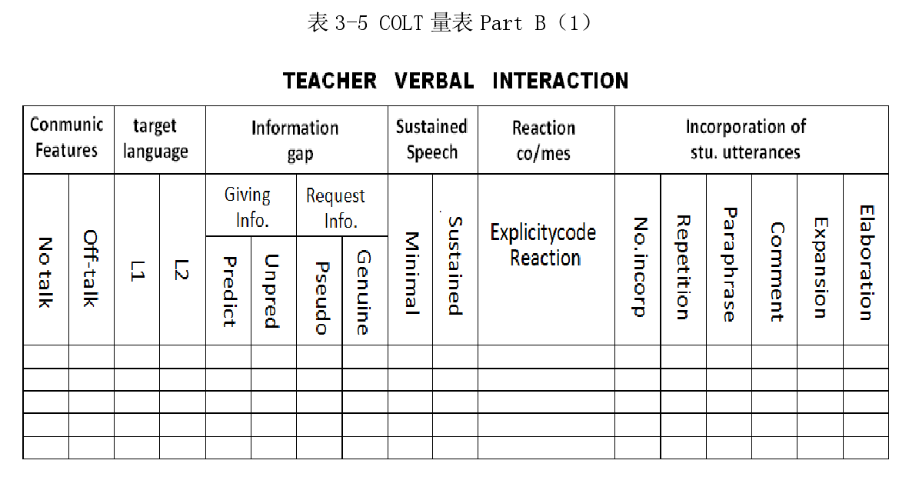
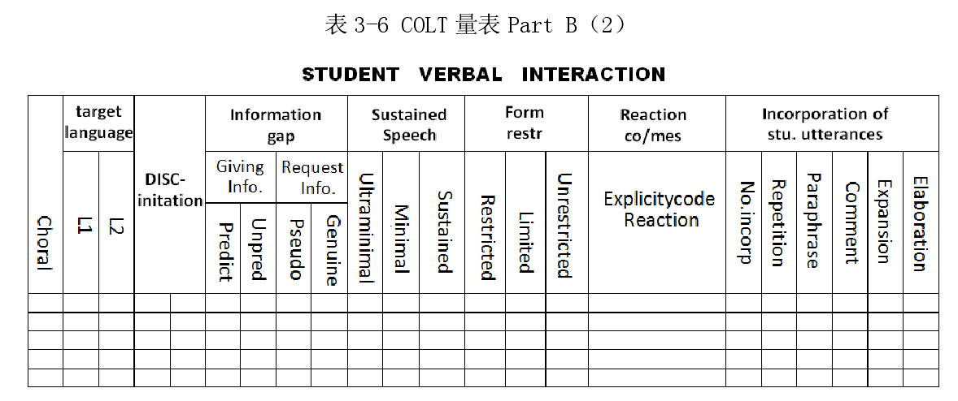
Part B（表 3-5、表 3-6）观察项主要围绕课堂的话语交际而展开，并分别针对课堂的主体—学生和课堂的主导—教师分别设置了相应的观察量表，每个量表又由以下七个主要交际指标构成，分别是：target language（目的语的使用）、information gap（信息差）、Sustained Speech（话语持续）、reaction to form or message（对形式或者语篇的反应）、incorporation of student /teacher utterances（话语合并)、discourse-initiation（话语引发）。

Slide 175
【COLT 量表的不足】
1 纵观量表，尽管量表通过 Part A 和 Part B 两部分共三个表格的记录，能够对课堂活动进行较为完整的记录，但是却忽略了对课堂主体，即观察对象相关情况的项目设置。
2我们必须认识到 COLT 量表对汉语课堂研究所望不可及的局限。COLT 量表产生于英语为第一语言者在其第一语言国家所进行的第二语言教学的课堂研究，而汉语作为表意文字，其所在语系与英语等表音文字截然不同。
3 COLT 量表最大的局限在于其互证性的缺失。纵观量表，我们不难发现，量表中各个观察项的设置都是相对独立的。增加学生问卷调查这一环节，根据学生对课堂交际性的整体感知和主观评价，从而对使用量表进行课堂观察所得出的量化结果进行互证，确保数据的准确性和可信度。

Slide 176
T-unit 尽管可以通过对句长的测量间接反映出学生使用第二语言的成熟程度，但是，却不能很好的衡量复杂句子中各个分句的难易程度。如下列例 5 与例 6 的比较：
例 5：The snow falls and the winter comes.
例 6：The huge animals use their heads like a plow to push snow aside in seaech of food.
在对上述两例的对比中，我们可以发现：例 5 中，句子虽然简短，却存在 2个 T-unit；例 6 中，全句包含了多个动词短语和高级词组，但却只有 1 个 T-unit。从语言句法分析的角度和对 T-unit 数量的比较中，含有两个 T-unit 的例 5 理应比仅含有一个 T-unit 的例 6 更加复杂和成熟，然而事实恰好相反，例 6 不论在遣词造句还是在句法铺排上都优于例 5。
在英语中，一般情况下，句子越长、从句越多，句子的复杂性和成熟度越高，而汉语的句法难度并不主要在于句子的长度，词汇难易、句型选择、句式构成都在极大程度上影响着汉语句子复杂程度的衡量。

Slide 177
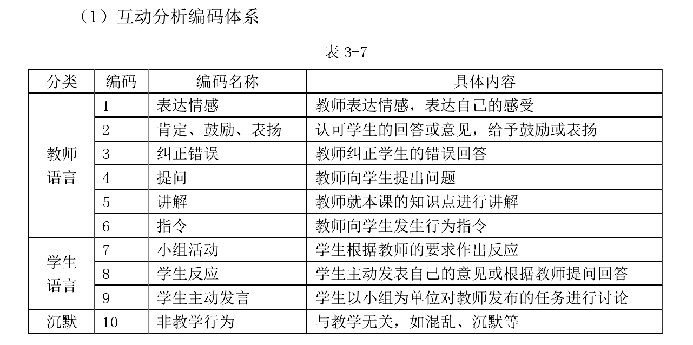
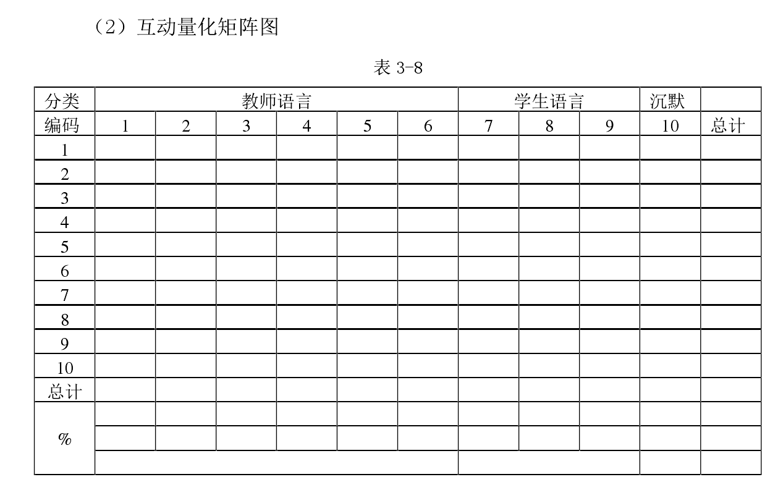
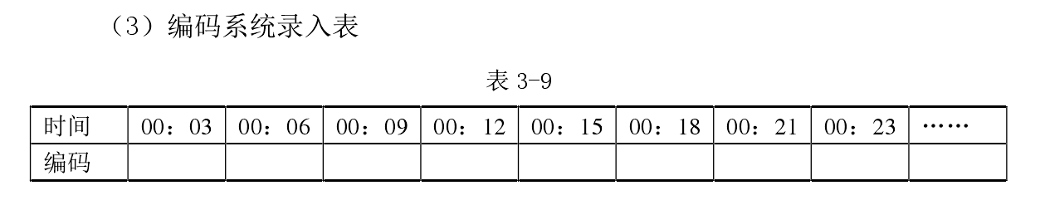
【教学实证】
针对汉语的实际特点，使用自行改进和完善的课堂观察量表，对上海师范大学留学生初级一等、中级一等的读写综合课分别进行了实际的课堂观察，并对课堂全程进行了录音，截取了两个等级的班级中各 2 个课时，共 180 分钟的课堂情况转写成语料。

Slide 178
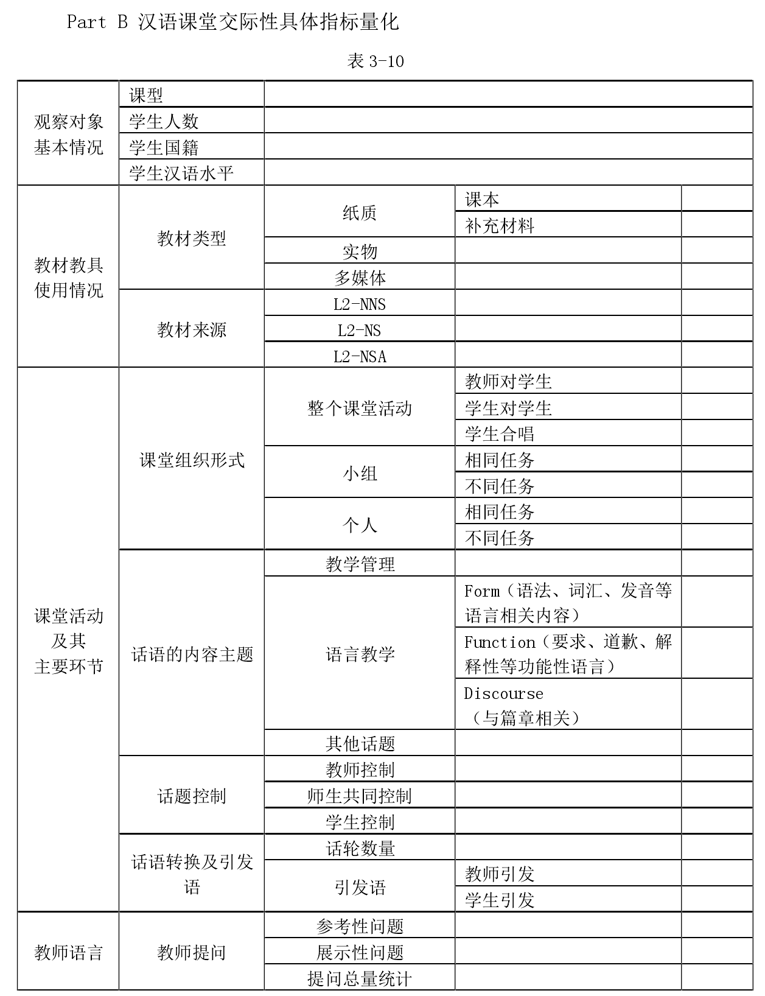
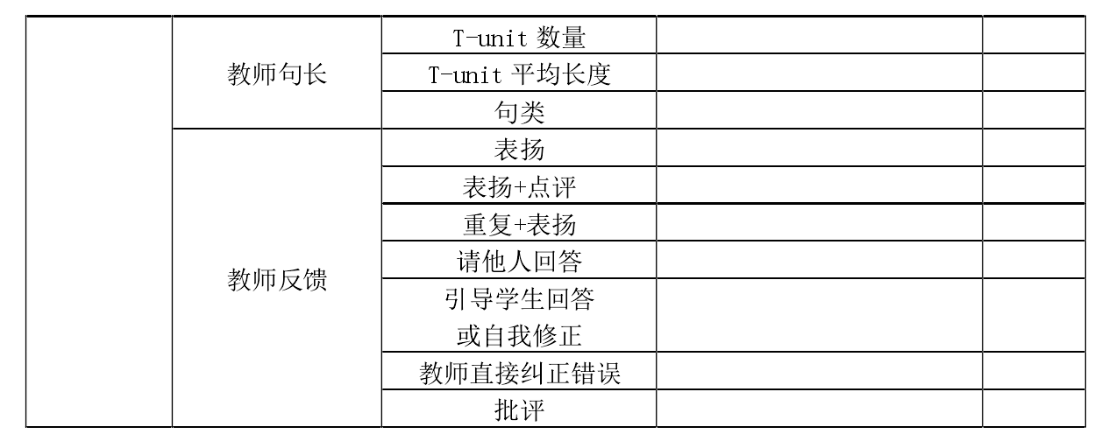
【调查结果】
两个样本的汉语课堂的教学都基本打破了传统“满堂灌”的教育模式，遵循了“以学生为主体”的原则，教师在课堂中仅充当了主导性角色，给予了学生较多的话语空间，而且，随着学生汉语水平的提高，其课堂交际性特征也愈益明显。
随着学生汉语水平的提高，功能性、篇章类知识在课堂上的呈现也会随之丰富，学生在课堂交流中对话轮的控制持续时间也会有所增长，但课堂的话语控制权依然掌握在教师手中，学生几乎没有机会独立控制课堂，这在一定程度上降低了学生学习汉语兴趣和参与课堂的积极性。
……
【学生评价】
借鉴了美利坚大学专门针对第二语言课堂教学交际性测量而制定的学生评价表，通过学生对课堂及其授课教师教学方式、教学环节等细节的满意度调查。
【教学建议】

Slide 179
案例2：陈家龙.商务汉语课课堂观察分析研究一以天津师范大学进修Ａ班商务汉语课为例[D].天津师范大学硕士学位论文,2018.
【总体设计】
选取天津师范大学国际教育交流学院留学生进修Ａ班2017-2018学年第1学期的商务汉语课进行实际的课堂观察，该课程使用的教材为《经理人汉语 商务篇》（上），同时使用录音笔对课堂进行了录音，得到整学期共50课时、2250分钟的课堂录音。在研究工具方面，本文使用录音笔进行录音；使用常用的课堂观察工具，如：COLT量表，T-unit句长量化工具和词汇密度公式等。其中根据商务汉语课堂观察需要，对COLT量表进行了修改。
【教师的语言输出特点】
研究内容分为三个大类：教师的语速、教师的词汇和教师的T-unit长度。教师的词汇又分为三个小类：教师的词汇密度、教师的词类使用和教师的生词复现率。
【基于COLT量表的课堂活动观察】
表一为COLT量表的第一部分，主要观察课堂上发生的活动，观察项目包括６个部分：课堂教学活动与时间、活动形式、话语内容、话语控制、教辅材料类型和教辅材料来源。表一去掉了 COLT量表中原有的“课堂上学生状态”一项，因为在本研宄中主要使用表一观察课堂上的交际性，而此项与交际性研宄无关。
表二为COLT量表的第二部分，主要观察师生之间的互动，观察项目包括４个部分：教师语言、话轮转换、引发语和学生语言形式。表二去掉了COLT量表中原有的“对形式或语篇的反应”一项，因为表一中“话语内容”一项涉及到相同的观察内容且更为详细；同时在教师语言的反馈部分增加了四个对外汉语课堂上经常使用的反馈方式，分别为“表扬”、“重复加表扬”、“批评”和“弃置”。 

Slide 180
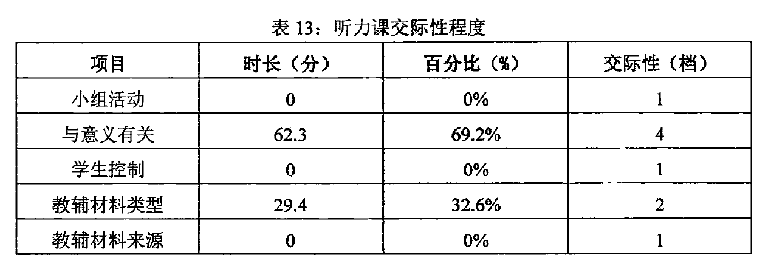
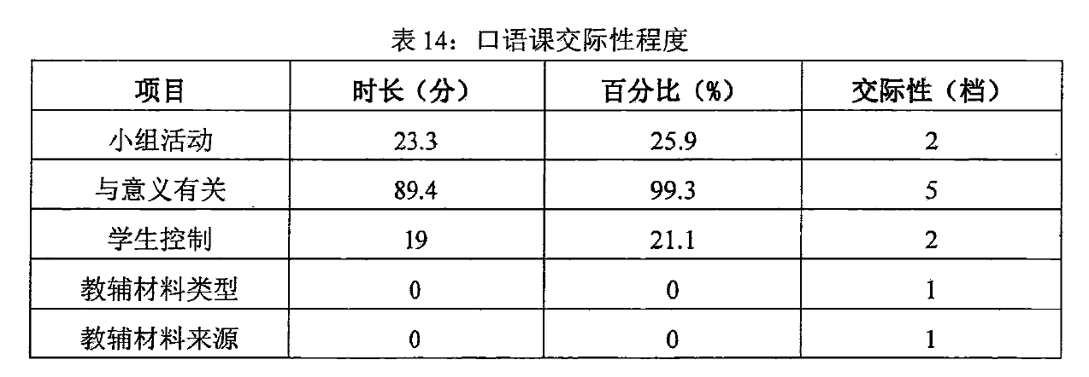
根据Frohlich（1985）的经典研究，将被观察的课堂进行交际程度(communicative Orientation）归类。交际程度所考察的项目分别为：小组活动、与意义有关、学生控制、教辅材料类型和教辅材料来源。
根据表13和表14将各档次相加，听力课交际性程度为1＋4＋1＋2＋1＝9，口语课交际性程度为2＋5＋2＋1＋1＝11。听力课和口语课课堂交际性均属于LO。

Slide 181
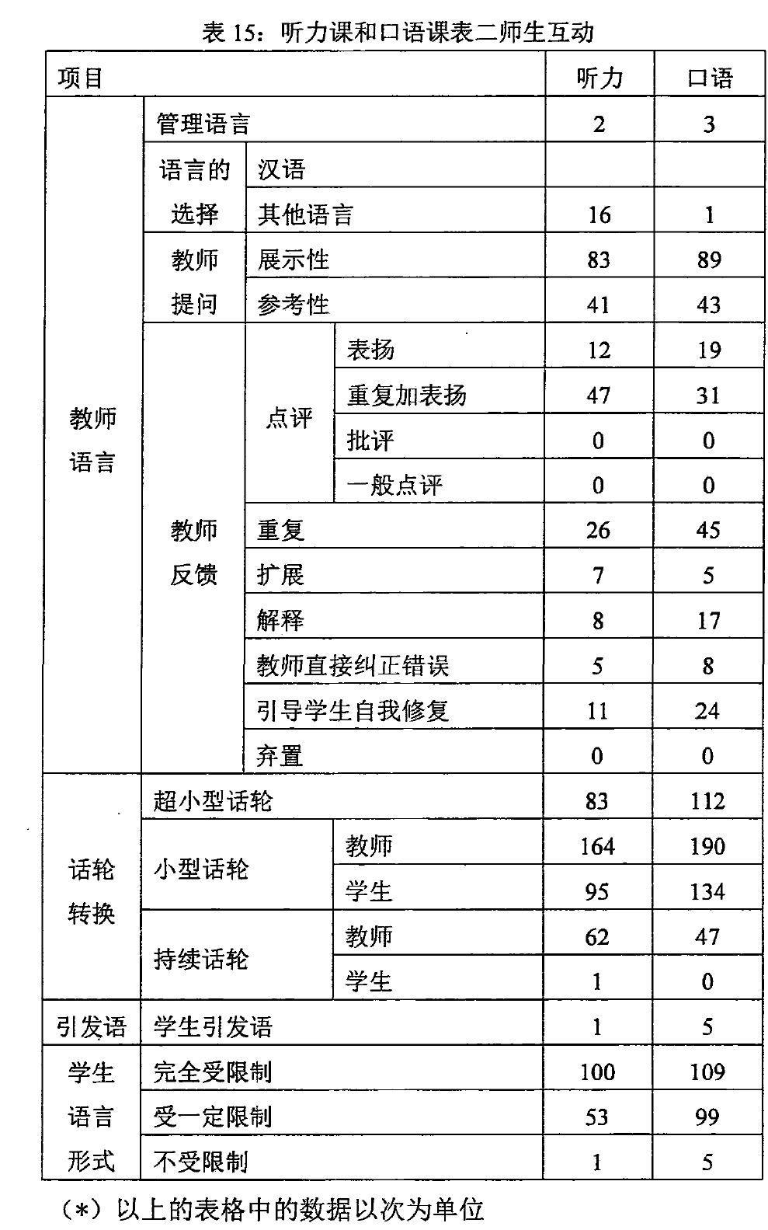
表一的测量结果显示本研究所观察的两次商务汉语课交际性都偏低。
表二的测量结果显示课堂上的师生互动展示性问题多于参考性问题；教师的反馈方式非常多样，并且注重对语言形式巩固的反馈和增加话轮转换；学生引发语不多，且语言形式受限制的情况多于不受限制的情况。因此，巩固语言形式是商务汉语课堂教学最重要的环节，在巩固语言形式的基础上，兼顾课堂互动和交际性。
由此可见，商务汉语虽然是交际性非常强的专业汉语，但不意味着商务汉语课堂教学也会呈现高交际性的特点。

Slide 182
（四）访谈法
访谈法（interview）是指通过访员和受访人面对面地交谈来了解受访人的心理和行为的心理学基本研究方法。
包括问答式(structured)、半问答式(semi structured)、自由式(open)三种操作方法。
问答式主要是指研究者预先准备好一系列的问题供被访者回答；
自由式指研究者与被访者之间比较自由的交谈，从中发现问题；
半问答式介于两者之间。
访谈法也常需要采用录音、录像或笔记等方法。

Slide 183
案例1：姜有顺,刘妍芩,张善超.汉语国际教育专业学生的身份认同冲突的访谈研究[J].云南师范大学学报(对外汉语教学与研究版),2019(1).
【问题的提出】
一个值得深思的现象是：汉教生投身汉语国际教育事业的意愿程度以及专业对口就业率相当低。
汉教生的身份认同（identity）表现出脆弱、矛盾的特征。他们往往尚未体认自己作为汉语二语教师的身份，却很快置身于异国异文化语境、接受教师身份的拷问，这导致不少汉教生产生身份认同冲突，对职业前景感到迷茫，甚至最终放弃从事汉语国际教育事业。
汉教生的身份认同冲突有哪些表征？冲突的产生原因是什么？教师培养项目应当如何促进汉教生的身份认同意识？探讨这些问题，有助于深入了解汉教专业学生的专业成长历程。

Slide 184
【第二语言教师的身份认同】
教师专业身份认同指教师通过专业学习和教学实践对作为教师的自我的认知。是教师关于“我是谁”“我何为”的思索和阐释，是教师对于个人教育实践和职业生涯的价值和意义的判断。
身份认同具有个体化、动态建构性、多元性等特征，受到社会文化语境、教师的教育背景、从教经历等因素的综合影响，伴随教师的专业成长而不断发展演变。
二语教师的身份认同研究按照理论背景和研究方法可以分为两种研究路径：
(1)基于社会文化理论（sociocultural theory）的研究。主要有冲突论（conflict theories)、结构功能论（structural functionalism）和符号互动论（symbolic interactionism）三种理论模式。一般使用个案或小样本的访谈调查、教育日志文本分析和课堂观察等方法，强调教师所处的社会文化语境和人际互动对身份认同的塑造。
(2)基于后结构主义（post-structuralism）理论的研究。主要使用教育思辨研究、教育叙事研究和批评话语分析方法，侧重探讨师生种族、性别、阶层地位、母语和二语文化、教育系统权力关系等因素在二语教育教学过程中的协商互动机制。

Slide 185
【理论基础】
本文以冲突理论、特别是美国社会学家科塞（Lewis A.Coser）关于冲突的功能主义观点作为理论依据。
从冲突论的视角看，社会群体正是依赖冲突机制建立和维持该群体成员的身份认同的。冲突突显了同一群体内部成员的身份，通过强化同一群体的成员关于与其他群体的区别性的意识，设定了身份的界限。
汉教生的专业学习和实习经历影响他们对汉语二语教师身份的认同程度。他们需要处理自我身份与多种因素（例如教育体制、学校文化、师生关系、教师共同体等）的矛盾和冲突，而这些冲突的处理结果都影响着汉教生对“我是谁”“我何为”的认知。
【研究设计】
本研究为小样本的半结构化访谈调查。为了保证取样的代表性，选取受访者时在一定程度上平衡了受访者的性别、年龄、学校属性、学校所在地、学历和现从事职业的分布。

Slide 186
【访谈问卷】
１．你为什么选择攻读汉语国际教育专业？
２．与其他文科专业相比，你认为汉语国际教育专业的优点和缺点有哪些？
３ａ．［对尚未毕业的受访者］你的就业志愿是汉语二语教师吗？为什么？
３ｂ．［对已经毕业的受访者］如果还有机会让你选择职业，你的就业志愿会是汉语二语教师吗？为什么？
４．你在课程学习和海外实习中，有没有在某些时刻、因为某些事件，使你对自己作为汉语二语教师的身份产生负面消极的情绪（例如忧郁、焦虑、恐惧、愤怒、失望、迷惑、空虚、羞愧等等）？请详细描述这些事件。
５．如果你的一位朋友希望以汉语二语教学作为终身事业，你有什么建议和忠告？
【访谈程序】
访谈文本由笔者和一位助手分别进行批评话语分析（critical discourse analysis），辨识和标记语篇中显现的影响汉教生的身份认同的关键事件和重要他者，揭示导致汉教生的身份认同冲突的多元主体的利益冲突机制。之后，两人将独立分析的结果进行比较和汇总，争议之处通过两人讨论和回访结果达成一致。

Slide 187
【结果与讨论】
（一）职业身份的焦虑：汉教生的身份需求与行业提供的身份识别资源短缺之间的冲突
１．招生机制：学科属性和项目定位易造成困惑。
２．培养机制：忽视对汉教生的身份认同教育。
３．认证机制：汉语二语教师标准和资格准入体系建设缓慢延宕。
（二）学科生态的困窘：汉教生的身份特质与大学场域重研轻教的价值导向之间的冲突
１．汉教专业的支撑学科的研究范式存在冲突，缺少专业学者群落，理论创生能力不足，学术地位和影响力较低。
２．人才培养的指导思想带有鲜明的工具论和实用主义导向，导致专业口径狭窄，汉教生的研究素养不足，人才培养水平不高。
３．专业角色的异化：汉教生的身份理想与被工具化和边缘化的教师角色之间的冲突

Slide 188
【汉教生的身份认同建设策略】
１．在汉语国际教育学科建设和发展的宏观层面，学科目前的“准职业教育导向”的人才培养思路值得业内反思。
２．在招生环节，应从严甄别报考者的任教意愿，可考虑增设职业能力倾向测试，结合面试，优先选拔那些有志成为二语教师的报考者。
３．在培养环节，课程学习和实习实践应该针对汉教生的身份认同给予必要的价值引导和信念感召，增加汉教生的情感带入和主体参与程度。
总之，“学习做一个合格的老师，就是学习怎么跟学生相处、跟自己相处，让教学生活成为我不可分割的一部分。”汉教生不是先入为主地选择教师身份，也不是被动地接受师资项目和实习机构设定的教师角色，在与自我和他者的多种冲突中，他们不断探寻、协商和建构着教师身份。

Slide 189
案例2：秦涛.汉语教师志愿者岗中培训满意度的实证研究———基于巴塞罗那孔子学院的调查与访谈[J].海外华文教育,2019(2).
岗中培训旨在提高新入职教师的跨文化适应能力，使参训教师在汉语教学能力、班级管理、专业技能等方面有所提高，成为西班牙实施汉语教学的新生力量，促进汉语教师专业发展。与此同时，根据国别化汉语教学的特点，探索出西班牙汉语教师岗中培训的有效模式，试图发挥示范引领作用。
此次岗中培训分主题讲座和分组讲座两部分展开。
主题讲座内容主要有领事保护基本常识和处理方法、跨文化应对策略、西班牙教育体系及第二外语教育、汉语教材与教学资源及其使用、兴趣教学法实践、动静结合之节奏教学法、课堂管理对策、组织开展文化活动等。
分组讲座内容涉及课堂活动设计、建立有效沟通管理方法、初级阶段汉字教学的目的、原则和方法、POA 教学法推介、多元化学生课堂管理技巧等内容。

Slide 190
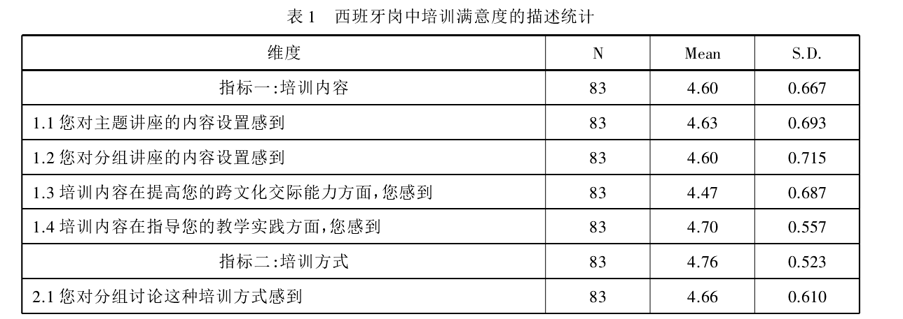
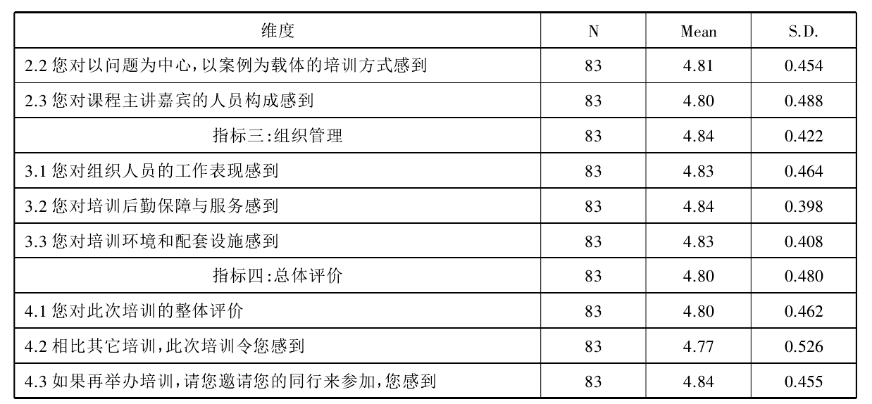
【问卷设计】
调查对象为2017年11月3日－5 日在西班牙巴塞罗那孔子学院参加岗中培训班的教师，这批教师来自西班牙各孔子学院和孔子课堂。调查采取发放电子问卷的方式，总共回收问卷84份，有效问卷83份，有效回收率为99%。
问卷设计的指标体系体现以培训效果评价为主的原则。培训效果评价通过培训内容、培训方式、组织管理、总体评价四个一级指标体现，一级指标细化为二级指标，并设有关于意见与建议的开放题型。问卷采用李克特5级量表。

Slide 191
【访谈结果】
通过访谈发现，男性汉语教师志愿者对培训时间有更高的要求，认为此次岗中培训时间没有得到保障。希望能稍微多一天或两天，并定期举办类似的培训。
男性汉语教师志愿者群体具有更强的独立性和自主性特征，提出分组听课如果可以自己选择两场，然后再和其它老师分享感觉会更好，希望增加示范课和模拟课堂的部分。
以问题为中心，以案例为载体的培训方式可以使新入职教师对课堂管理有更直观的感受，从而提升汉语教师志愿者中小学课堂管理能力。
岗中培训过程强调培训专家和教师分享最直接的经验，使汉语教师志愿者直接受益。
【对策与建议】
1 明确培训目标与参训教师教学需求的适应度
2 重视培训方式与参训教师教学对象的匹配度
3 提高组织管理与培训过程的有效度

Slide 192
（五）自我内省法
自我内省法(introspective)做法可以是用日记及笔记的方法记录下个人学习外语的经历和过程，这种做法被称为日记研究法(diary studies)。日记研究通常采用的是回想法，而不是现场观察。
回顾自己学习第二语言的亲身体验和对学习过程的深刻体会，有助于对第二语言学习过程的再认识。

Slide 193
案例：王健,杨党玲.关于大学英语教师开展日记研究的思考[J].外语界,2005(4).
日记研究作为质的方法之一受到外语教师等的重视。
目前，日记研究在国际应用语言学领域和教师教育领域受到了学者及语言教师的广泛关注和深入研究，并且已经对国外外语教学实践产生了较大的作用，日记研究这种手段也得到了长足的发展。
Richards etal.在《第二语言课堂的反思性教学》中把教学日记与教学报告、调查、问卷、听课等看成是“常用的几种课堂调查方式”，并指出作教学日记有两个好处：“一，为日后进行反思而保留教学过程中的显著事件并记录当时的思考。二，写教学日记本身就可引发对教学的思考，写日记的过程就发现问题的过程”(2000:7)。
Wallace把教学日记与现场笔记、教学过程记录、教学日志及个人教学报告等一起列为“获取教学行动信息的手段”(2000:17)，为教师反思自己的教学情况提供了宝贵的资料，并“促进了反思性教学(reflective teaching)”(ibid.:63)。

Slide 194
McDonough etal.在《英语教学科研方法》一书中将日记研究看作是教师进行科学研究的一种方法，并认为用日记方法获取的信息是其他方法所无法替代的。
Bailey在《第二语言教师教育》一书中讨论了日记研究在教师教育(主要指师范生教育，也包括在职教师教育)中所起的作用(Richards ＆ Nunan 2000:215)。
Serrano-Sampedro在《课堂教学决策》一书中认为，在课堂协商的过程中教师可要求学生写学习日记，使日记成为学习手段，并且对个人及小组学习过程提供信息来源，然后教师可定期收取、阅读和分析，以便改进教学(Breen＆Littlejohn 2002: 121)。
Bailey所下的定义是目前公认的较权威的论述。她认为“日记研究是指对语言学习或教学经历所做的第一手记述，在个人日志中做定期、坦诚的详实记录，然后分析行为再发生的模式(recurring patterns)或突出事件(salient events）”(Richards＆ Nunan 2000:215)。
据此定义，日记研究包括两个层次的工作：首先，“定期、坦诚”地记日记；其次，在记日记的同时，反复阅读日记，找出带有普遍性的突出问题，对此问题进行分析、研究。
笔者认为日记研究还应该包括第三个层次的工作，即根据分析的结果设计新的教学方案，再在教学实践中加以实施和完善，如此循环往复，以便增强教师的理论和科研意识，提高教学效果。

Slide 195
陈冠英在为《第二语言教师教育》一书所写的“导读”中也指出：“日记研究在中国教育中并不流行，实施起来需要毅力和方法”(Richards＆Nunan 2000:38)。
笔者的日记研究
2004年10月23日
… …要想使自己的课堂有较大的效果，看来解析课文是第一要务；第二是提前设计好教学方法，何时用讨论，何时用skimming，scanning，何时穿插讲解写作方法、主题句等；三是大量研读关于阅读方面的理论和实践文章，扩大自己对阅读理论的理解范围及方法；四是有顺序、系统地将这些阅读方法和技巧传递给学生。总之一句话，所有这些都是为了一个目的———课堂效果。学生课堂上是否积极参与、课后是否流露笑脸，是否意犹未尽，这是我永远追求的目标。现在至少在三个班级中是成功的(注：我带了四个班)，他们对我的教学工作持的是积极态度而不是冷漠或不配合。

Slide 196
（六）口头报告法
口头报告法(verbal report)是指是通过分析研究对象对自己心理活动的口头陈述，收集有关数据资料的一种方法。它的基本做法是，让被试在从事某种活动的同时或刚刚完成之后，将自己在头脑中进行的思维活动的进程、各种心理操作等用口头方式报告出来，记录他们的口头陈述，按一定程序对其进行分析，然后据此揭示被试心理活动的过程及其规律。也起到越来越重要的作用。
口头报告法将大声思考法(thinking aloud)、内省法(introspective)和回想法(retrospective)融为一体，有助于我们了解研究对象的内心世界，在研究第二语言习得的认知过程、阅读策略、交际策略等方面应用很广。

Slide 197
案例1：郑航,张妍,Ｍelissa Bowles.高级汉语学习者语块识解研究——来自有声思维法的启示[J].世界汉语教学,2020(3).
【研究背景】
语块的掌握程度与整体语言水平密切相关（Weinert,1995；Ellis,2012），越来越多的实证研究开始关注二语者的语块习得。
【前人研究不足】
1研究都是利用量化数据来测量学习者的语块习得程度，而不是关注语块习得的难点和问题。
2少有研究从学习者处理语块的过程入手，直接观察并呈现学习者在理解或使用语块时到底在想什么，以及究竟哪里出了问题。
【本研究目标】
将视角转移到学习者识解语块的思维过程上，通过量化测量和质性分析来发掘汉语学习者语块习得的规律性问题，并尝试分析其背后的原因。

Slide 198
【研究方法】
有声思维法采集被试在完成某项任务时对自己思维过程的口头报告，报告文本是质化数据，对口头报告进行编码（coding）可将其转化为量化数据。
还有一类研究，是将有声思维法与其他数据采集手段结合的混合型实验。如结合有声思维法和阅读理解任务。
本研究结合词语判断任务和有声思维法，考察高级汉语学习者的语块识解。所谓“识解”是指“识别”和“理解”两个过程。
本研究在两次任务中重复使用全部测试材料，重复性实验的目的是考察有声思维法的反应性（reactivity）问题;将被试随机分为两组，分别以“先有声－后静默”和“先静默－后有声”的顺序完成两次任务(间隔一周时间），以排除任务顺序效应（task order effect）。
【问题】
我们将研究材料限定为熟语和非熟语语块，试图回答以下两个研究问题：（１）高级汉语学习者与母语者在语块识解上具体有哪些差异？（２）高级汉语学习者在语块理解中有哪些规律性错误？

Slide 199
有声思维－词语判断任务
首先简要介绍为什么要求被试出声思考但又不能透露实验目的：“这次实验，您将看到一些词语，请先判断这个词语在汉语里能不能说，然后用中文大声告诉我们您在判断时想了什么，因为我们想了解您理解语言的思维过程。”
随后，对如何报告思维过程进行更具体的指导：“在汇报时，您可以说出任何您当时的想法，解释、描述或者举例子都可以。”对二语者强调“不用在乎语法对不对、句子好不好的问题。”正式实验之前设置了10个练习。
实验中，刺激词语呈现在电脑屏幕上，被试先出声汇报该词语是否正确，再汇报做出判断的瞬间想了什么。汇报结束后，由陪同实验员按键呈现下一词语。实验过程由 audacity录音。
将有声思维报告录音逐字转写成文本，再对文本进行编码。编码分为三个步骤：１）根据研究问题和相关研究基础，结合对文本的初步分析，确立编码说明；２）随机选取文本数据的25％交由两位相关专业的评价人（包括研究者本人）按照编码说明进行独立标注；３）将评价人的标注进行一致性分析（interrater reliability analysis) ，在一致性较高（二语习得研究通常为94%以上）的情况下，由一名评价人完成所有文本标注。

Slide 200
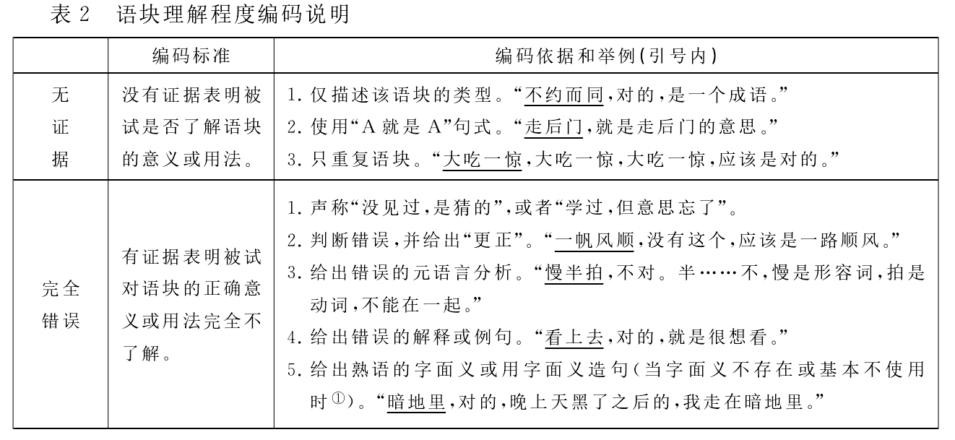
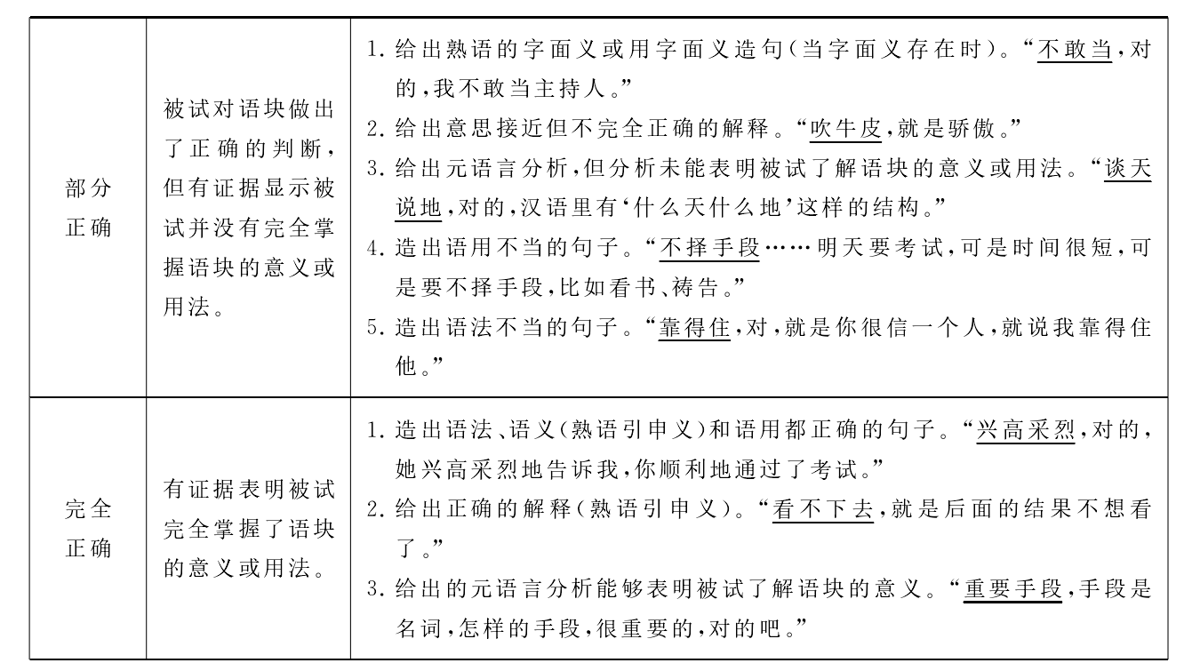
【讨论】
1 二语组中，反应性出现在二语者对非熟语的判断中，非熟语在有声任务中的准确率更高。
2 有声思维报告显示，母语者对语块的理解也高度准确，而二语者对语块理解的准确率则远低于正误判断的准确率。……
【规律性错误】
形式联想错误：一帆风顺：“没有这个，应该是‘一路顺风’。”
字面义误推：出人命：“对的。意思就是出生了一个人。”
语法过度矫正：走后门：“感觉缺少了那个‘
从’，你从后门走，应该这样的。”
语义过度推演：大吃一顿：“好像吃得很多，
隐喻就是得到了好的意义。”
功能性误用：靠得住：“我没说过，但是对
，你靠得住这个男人吗。”
【结论与不足】
二语者的语块知识，尤其是熟语知识，存在“
假性习得”现象，如近义熟语混淆、语法功能不明等。…………

Slide 201
案例2：韩玉国.基于有声思维个案的汉语教师实践性知识研究[J].华文教学与研究,2020(1).
【有声思维法】
作为心理学和认知科学研究中收集研究数据的常用方法，有声思维法最早见于 Ericsson和 Simon （1984） 对口头报告 （verbal reports）的分类，指被试在完成某项任务的过程中随时随地讲出头脑里的各种信息，是一种共时报告（concurrent verbal report）。
口头报告是内省的主要方法之一，心理学将这种个体自我认识、自我体验、自我表述的能力称为自我观察，即内省；借助被试的这一能力揭示心理现象的研究方法就是内省法。
桂诗春、宁春岩 （1997：235） 简述了口头报告的衰兴：“口头报告是早期心理学研究中内省心理学家爱采用的方法，但是用这种方法收集的数据往往有很大的任意性的成分，在行为主义心理学家的攻击下，这种方法被摒弃了半个多世纪。随着认知科学的兴起，这种方法得到复苏，越来越多的人试验这种方法，因为它可以收集大量数据去检验那些需要解释每一分钟的行为的模型”。
口头报告法由衰到兴的根本原因在于它的内部视角，使研究者能够深入探索任务过程中认知、思维的发生与发展，这是其他方法难以观察到的。

Slide 202
教师叙事研究“简单地说就是研究教师在教育活动中、教育实践中所遇到的、想到的、经历的、发生的各种事件，方式是教师讲述自己的教育故事。（孙德金，2010：387） ”
虽然有声思维与叙事研究同为质性研究，但区别在于：前者以完成某个任务为模型，观察被试解决问题的过程性思考，所得结论是观察、分析和提炼的结果；后者是针对某个具体问题的内省与反思，所得结论是对某一命题的判断和认识。
“自我研究”也即研究者和被试角色重叠——以自省方式获得研究材料，并对其进行分析和研究，这种方法可行且有先例。
研究目标:（1）根据有声思维材料分析教师进行教学设计时的思维模式与结构，提炼思维特点。第二，通过对有声思维材料的定性与定量研究，探究教师进行教学设计时所关联到的各类型知识点及其主要功能。第三，结合以上两项结论对教师实践性知识、教育语言学的超学科性及教师发展等问题进行反思。

Slide 203
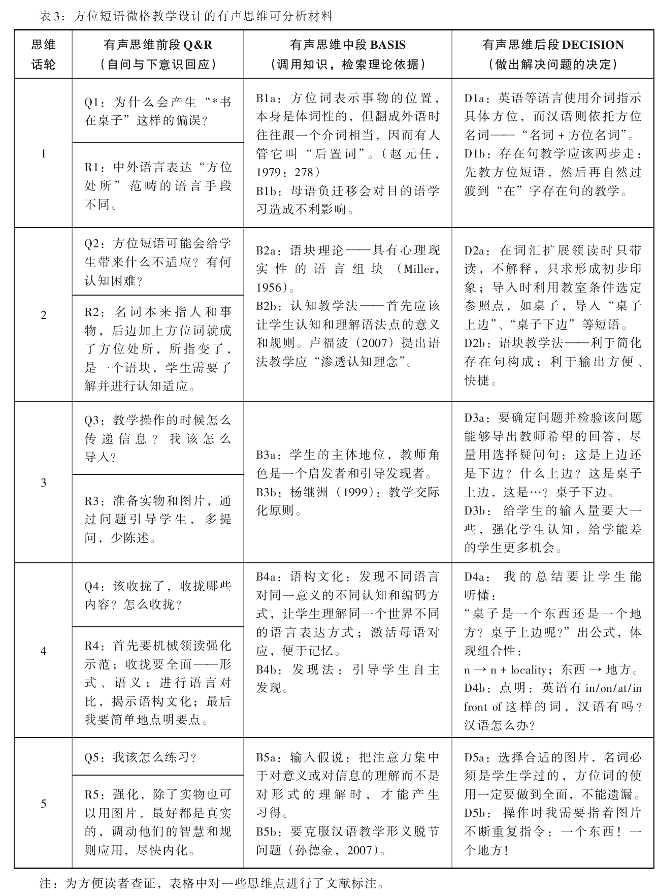
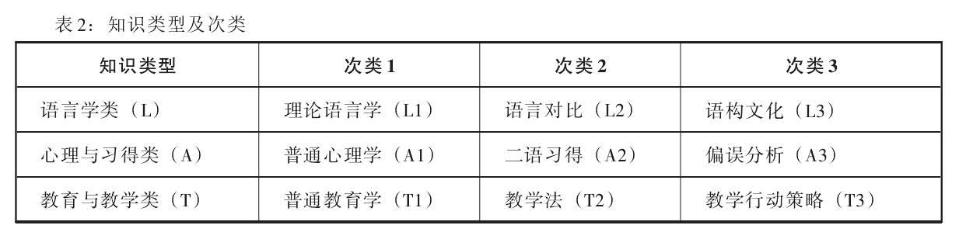
【测量方式】
采用设定任务的方式，具体任务是对汉语方位短语进行微格教学设计。微格教学具有浓缩性特征，对实际教学进行高度凝练，因而基于微格教学设计的有声思维也更具典型性和代表性。

Slide 204
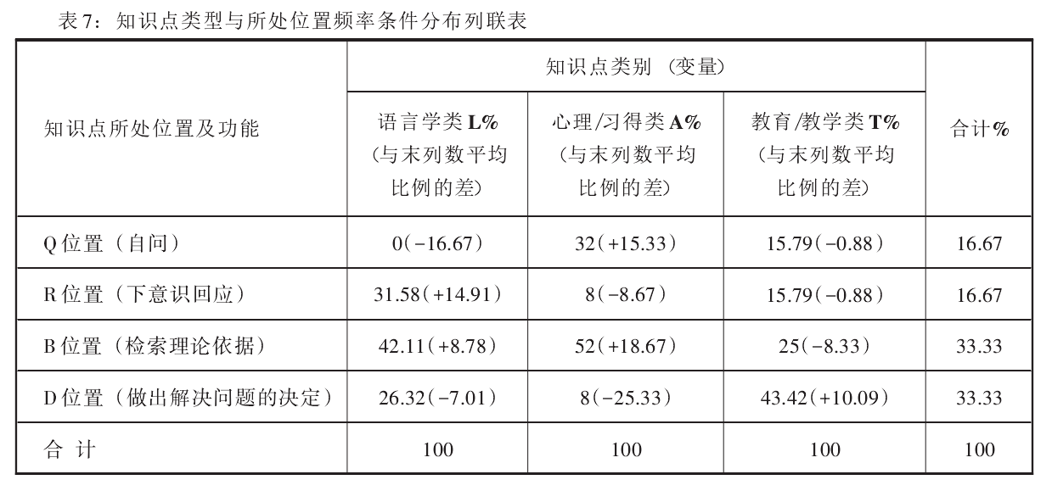
【对思维模式与结构的分析】
教学思维路径：“自我提问→下意识回应→在脑海中检索理论依据→决定行动策略”这一顺序，横向体现了求证性特征——针对问题初步反应后进行理论求证，最后做出决定；自我提问不断深入，递进顺序是“厘清教学内容本身的问题（话轮1）→思考学生认知和习得的问题 （话轮2）→按照导入、点明、操练的顺序形成教学策略 （话轮3~5） ”，纵向体现了从隐性到显性完成任务的步骤。
思维特点：（1）问题切入，自下而上。（2）方法与策略的生成性。（3）工作记忆活跃，集中在有声思维中段。（4）体现由思到行。
【对知识类型及其功能的数据分析】
【讨论】
如何看待各类知识的权重
教师实践性知识的元知识特征
关于二语教育的超学科性

Slide 205
三、混合研究方法
将定量与定性研究结合起来使用，即开展混合式研究。
混合研究法就是在数据收集和分析各个层面综合运用不同的质化和量化研究方法，开放式问题和封闭式问题，即时呈现和预设方法，定量数据和定性数据、定量分析和定性分析等兼而有之。
例子：在问卷调查后继续对调查对象进行访谈，综合运用两种数据收集程序和分析方法进行混合研究。
—曹贤文.应用语言学实证研究方法与量化数据分析[M].世界图书出版公司,2013：30.

Slide 206
定量研究和定性研究的差别：
（1）着眼点不同。定量研究着重事物量的方面，旨在确定被研究对象的关系、影响和因果，更多地注意个别变量和因素及其相互关系，不关心整体的作用；定性研究着重事物质的方面，旨在理解社会现象，比较注重参与者的观点，着眼于从整体上理解、诠释和深度挖掘被研究对象。
（2）研究者的主观性成分不同。定量研究和定性研究都追求客观性，但是它们具有不同的主观性成分。定量研究以中性证据为依据，力求客观，但在假设的形成、事实的选取，以及对结果的解释和推论上，无法完全做到客观；定性研究注重从研究者本人内在的观点去了解他们所看到的世界，主要研究工具是研究者本人，没有研究者的积极参与，资料就不存在，因此主观成分比较多，研究过程也无法避免主观性。

Slide 207
（3）研究设计。定量研究强调标准研究程序和预先设计，研究设计在研究开始前就已确定。定性研究中的计划则随着研究的进行而不断发展，并可加以调整和修改。
（4）研究环境。定量研究运用实验方法，尽可能地控制变量。定性研究则在实地和自然环境中进行，力求了解事物在常态下的发展变化，并不控制外在变量。
（5）测量工具。定量研究采用数字或测量而不用文字描述客观现象，主要通过数据来说明统计结果，测量工具相对独立于研究者之外；而定性研究主要是叙述性的说明，通常用文字而不用数字或测量来描述被研究对象，研究者本身就是测量工具。
（6）理论建构。定量研究通常从既有的理论出发，提出理论假设，然后通过问卷等工具收集经验证据来验证预想的模型、假设或理论，最终结果是支持或者反对假设。而定性研究则没有理论在先，它是一个创立理论的过程，通过访谈和个案等方法收集相关资料，侧重于对社会现象的深入挖掘和把握，从中概括出论题、论断或理论，定性研究的理论是“资料分析的结果”。

Slide 208
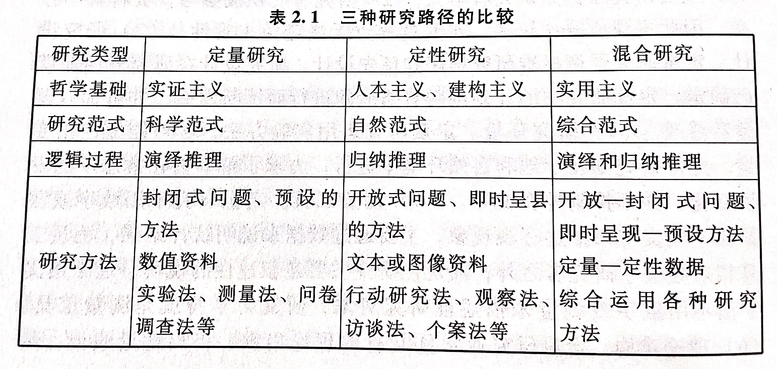
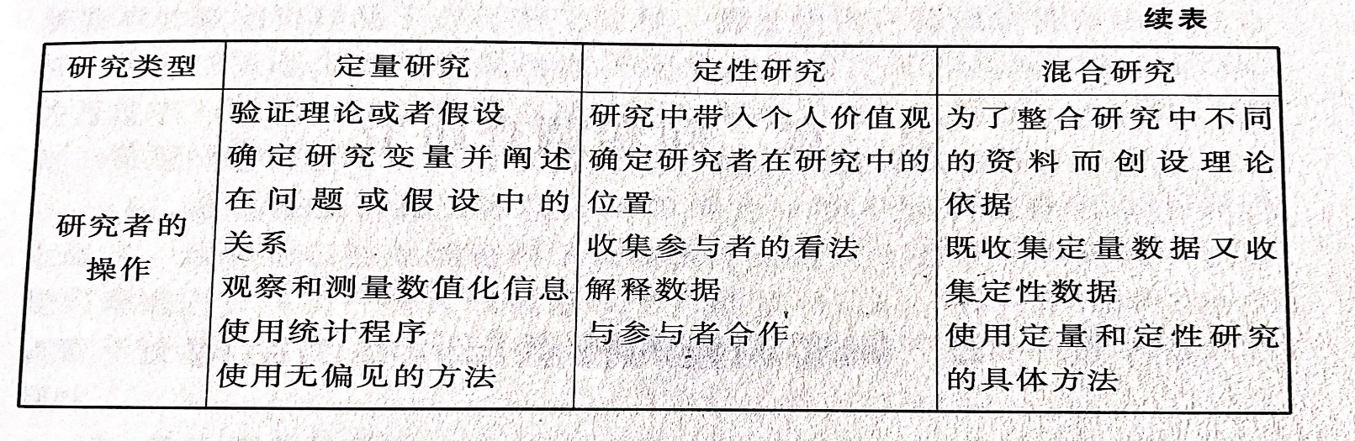
三种研究路径的比较
量化研究强调控制条件下的观察，质化研究强调自然情景条件下的观察，混合研究强调二者的结合。
在应用语言学实证研究中，我们应该有意识地推动定量与定性相结合的混合研究路径，根据研究目的和研究条件选用多元化研究方法，实现各种方法之间的相互检视、补充和整合。
例如：在进行问卷调查时，在问卷制作阶段，采用质化观察和访谈方法确定问卷项目的内容及分类，在问卷正式调查回收后，采用量化统计方法对调查结果进行分析，量化分析结束后，还可以采用质化的无结构访谈或量化的结构访谈对被调查者进行进一步的研究。

Slide 209
案例1
《中级汉语口语课堂教学输入与输出的考察》（姜芳，2006）
定量研究：
•教师和学生的词种密度分析

Slide 210
统计教师和学生使用的词种密度。
教师的语料：从教师话语量最多的讲解部分随机抽取三页。
学生的语料：从学生话语量最多的练习部分随机抽取三页。
重复的语句不算入内。
观察并分析下二页图表中的数据。

Slide 211
“词种密度”定义：
特定语篇中词种（word type）所占的百分比。
•词汇密度= 词种数量／词总量×100%
（1）早上，我吃了馒头，他也吃了馒头。
（2）早上，我吃馒头油条鸡蛋，还喝小米粥。
•例（1）：7/10×100%=70%
•例（2）：10/10×100%=100%

Slide 212


Slide 213


Slide 214
有关“词种密度”的几个结论：
1）教师 > 学生
2）教师输入： A班 低于 B班、C班
3）学生输出： A班 高于 B班、C班
4）关系：
教师输入、学生输出 负相关
教师输入越低，学生输出越高
原因：？

Slide 215
案例2：《<官话篇>与<官话急就篇>文化内容比较分析》（王珅，2014）
•背景：同一作者；前者出版于1903；后者1904
•研究程序
首先，对文化内容进行分类。（参考《国际汉
语教材文化点分类框架（研究版）》）
文化内容：中国国情、成就文化、日常生活和习
俗、思想观念和交际活动

Slide 216


Slide 217
对比后结论：
• 在“中国国情”“日常生活和习俗”方面，《急就》远高于《官话》。
• 在“成就文化”“思想观念”方面，《官话》高于《急就》。
• 原因：
1）《急就》改编受政府推行侵略政策影响
2）考虑初级汉语教科书特点

Slide 218
案例3：《双及物结构的类型考察及其汉语习得》（刘宏帆，2006）
该结构的语言对比分析和类型学考察
→ 留学生该类结构的习得考察
→ 习得顺序、难度
→ 教学启示
思考：上述哪个部分使用定性研究方法？哪个使用定量研究方法？

Slide 219
研究问题
1、错误多：
•（1）*哥哥一定买送给妹妹
•（2）*电视对人们给不少知识
•（3）*我们他叫“琢磨”
•（4）*新郎的父母给新娘给珠宝研究问题
2、是普遍问题还是个别问题

Slide 220
句式分类
•双宾句：我给她一本书
•状语式：我给她寄了一封信
•复合词式：妈妈寄给她一封信
•补语式：妈妈寄一封信给她
•“把”字式：妈妈把那封信寄给她
问题：如何排序？哪个容易、先学？

Slide 221
定性研究：双及物结构的语言对比分析和类
型学考察
1. 根据汉语特点，设计问卷，调查英语、俄语、越南语、韩语、日语中与汉语对应的双及物结构。（语种对比的例子请参见 P241-247）
2. 考察初级阶段留学生使用的《现代汉语教程读写课本》（1998）中的双及物结构。

Slide 222
•补语式：妈妈寄一封信给她
•双宾句：我给她一本书
•状语式：我给她寄了一封信
•复合词式：妈妈寄给她一封信
•“把”字式：妈妈把那封信寄给她
•需要学习事实、数据支持！

Slide 223
定量研究：留学生该类结构的习得考察
采用连词成句的办法，给出双及物动词、主语、直接宾语和间接宾语，让学生造句。
如：
教（口语 、我们、王老师）
统计初中高级留学生、母语者双及物结构的偏误率和使用率（具体数据，请看P251-256）

Slide 224


Slide 225


Slide 226
谢谢
hellozhouhong@163.com

